Slide 1
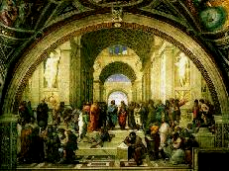

….bad reasoning well as good reasoning is possible; and this fact is the foundation of the practical side of logic. —Charles Sanders Peirce
逻辑学

Slide 2


课程目的：培养批判性思维习惯；
掌握评估论证的标准和技巧；
提高理解能力和论说水平
计划学时： 72或54学时
学习技巧：课堂理解 多做作业 留心应用

Slide 3
推理思考 ：有一妇女，刚搬到一个新的村子上居住，这个村子很明显地分为村东和村西两头。她听说村东和村西的人有一边喜欢说真话，有一边喜欢说假话。又听说村里只有一个磨房，但不知是在东头还是在西头。一天，这位妇女想去磨房，她遇见村子里的一个人，但又不知是村东还是村西人。一开始不知道该如何问，但她琢磨了一下，结果只问了一句话，对方回答后，她便知道磨房的位置了。你知道她是如何问的吗？

Slide 4
第一章 引论
逻辑是探求区分好论证与坏论证的方法和规则的科学。逻辑使人严谨。
1.1 逻辑是什么
逻辑简史与逻辑类型
逻辑的语源学
逻各斯、Logic、名学、辩学等。
“逻辑”的多义性 客观规律；思维规律、规则；看问题的视角、方法； 逻辑学等
逻辑学简史 先秦名辩 名学和辩学的合称。主要指先秦诸子关
于名和辩的逻辑思想和理论，泛指中国古代的逻辑思想。整个先秦逻辑思想就是一个以正名为重点，包括名、辞、说、辩在内的古代逻辑学说。

Slide 5
（一）中国古代逻辑
1、名家的逻辑思想
1）邓析的名、辩思想。“刑名之辩”、“两可之说”（从两个相反的角度考察同一事物，使两个截然相反的结论均得以成立。据记载：有（前有三点水）水甚大，郑之富人有溺者，人得其死者，富人赎之，其人求金甚多，以告邓析。邓析曰：“安之，人必莫之卖矣。”得死者患之，以告邓析。邓析又答之曰：“安之，此必无所更买矣。”
2）惠施的类比推理。
3）公孙龙的“白马非马“论。

Slide 6
2、墨家的逻辑思想
代表人物主要有墨自及其弟子和再传弟子。
《墨经》是代表作，是我国第1部完整的系统的逻辑学著作。
主要思想：包括概念、命题、推理等基本思维形式的研究；和同一律、矛盾律、排中律等逻辑规律的研究。

Slide 7
3、儒家的逻辑思想
代表人物主要有：孔子、孟子。
孔子：正名思想和类比推理，君君臣臣父父子子。在《论语》中大量运用类比推理。
孟子：注重“求故”，对诡辩的反驳。

Slide 8
4、法家的逻辑思想
韩非子的矛盾律思想。“自相矛盾”的典故。

Slide 10
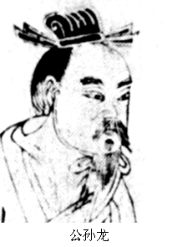
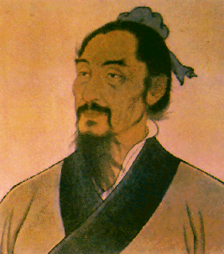
名家代表人物
《墨经》 之《小取》，是中国古典逻辑的一个
纲要，比较集中完整地讨论了逻辑的基本内容。墨经》是墨家创始人墨翟思想的发展。后期墨家在逻辑理论方面作出了重要贡献。他们对“故”、“理”、“类”古代逻辑的三个基本范畴下了明确的定义，并对“名”、“辞”、“说”作了深入研究。论述了“辟”（比喻）、“侔”（附比）、“援”（类比）、“推”（间接的归纳与演绎）四种形式的推理(见后期墨家逻辑)。这些思想，在中国古代逻辑史上占有重要地位。
墨
子
印度因明 从古代论辩术发展而来。先是五支论式，后发展为三支论式（宗、因、喻）。在分析正确论证和推理的同时，十分注重论证的“过”和反驳的“过”。因明于唐代传入我国并得到发展。

Slide 11
（二）西方逻辑

Slide 12
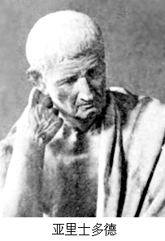
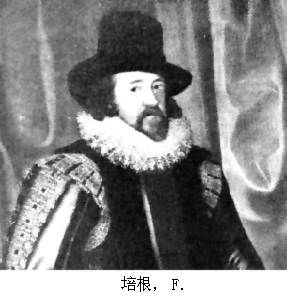
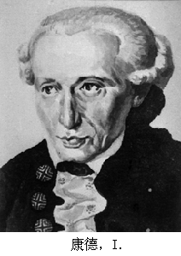
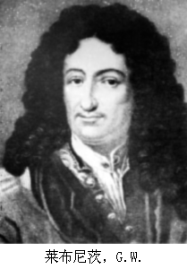
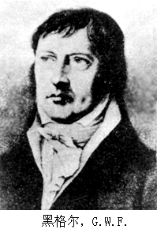
西方逻辑
学创始人。《工具论》
6 篇奠定了逻辑的基础。主要贡献是对三段论的系统研究。
斯多葛学派于三段论之外，研究
了命题逻辑。
西方逻辑
《新工具》针对亚氏的演绎逻辑而提出归纳和诉诸自然和经验。三表法。
提出理想语言和推理是计算的思想而成为现代逻辑的先驱。
批判了形式逻辑，研究了辩证思维，构造了辩证逻辑的体系。
揭示了思维的辩
证矛盾。

Slide 13
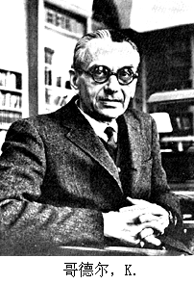
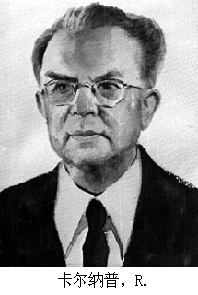
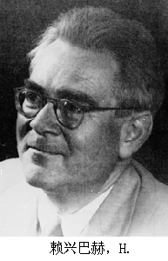
现代归纳逻辑的发展有两个方向 ： “经典”数理统计方向和
由J.M.凯因斯和F.P.拉姆齐开创，流行于50～80年代初期的
贝叶斯运动。20世纪中叶以来，美国的P.J.科恩用模态逻辑
作为处理归纳推理的工具。 科恩指出，支持度可列为不同
的等级，不同等级的支持度， 就是证据给予假设不同等级
的必然性， 一个被证明了的理论就是由较低级的必然性达
到较高级的必然性。
证明了狭谓词演算的有效公式皆可证；如果一个初等数论的形式系统一致，则它是不完全的；这种系统的一致性在本系统中不能证明，更不能用有穷方法证明。他的这些工作正面或反面地，或是部分地解答了20世纪以来数学基础问题争论的最根本或最重要的问题
严格的因果陈述只是概率陈述的极限情况，科学中尤其是量子力学中的因果概念，并不一定要求概率接近
把概率作为一个逻辑概念来处理，区别于以相对频率为根据的统计概率。逻辑概率是一切不
具有演绎必然性的归纳推理的基础，关于逻辑概率的理论就是归纳逻辑。它可给出假说的相对于给定证据的确认度
于 1。一切科学陈述均是概率陈述，科学的逻辑是取值为区间0～1上的全部实数的概率逻辑

Slide 14
1、西方古代逻辑
1）亚里士多德的逻辑学。
逻辑学的创始人，西方逻辑之父。
主要逻辑著作《工具论》主要研究了概念、判断、推理（三段论、词项逻辑）。逻辑规律。《形而上学》中讨论了逻辑学基本规律同一律、矛盾律等。
2|斯多葛学派的命题逻辑。

Slide 15
三个源流逻辑思想产生的共同原因
一是社会转型时期的明辩环境。
二是学派林立，民主的论辩风气。
三是相关学科的支持。比如哲学、数学、语言学等。

Slide 16
2、西方近代逻辑
1）培根《新工具》与归纳逻辑。
2）法国笛卡尔学派的《波尔.罗亚尔逻辑》，在西方影响很大的逻辑教材。
3）英国穆勒的寻求因果联系方法：“穆勒五法”
4）康德首次使用“形式逻辑”一词。
5）莱布尼茨关于逻辑数学化的构想。
6）布尔代数初步实现了莱布尼茨的构想。

Slide 17
3、西方现代逻辑
1）弗雷格《概念语言》中建立公理化的两个演算。标志数理逻辑的诞生。
2）英国的德摩根的关系逻辑数理逻辑的贡献。
3）罗素、怀特海的《数学原理》使现代数理逻辑初步定型。
4）20世纪30年代以来的三大贡献：德国哥德尔的不完全性定理（一阶逻辑的完全性和形式数论系统的不完全性，有的定理在本系统中得不到证明。）、波兰塔斯基的形式语言真理论，研究了什么是真，区分了元语言和对象语言，建立了一阶逻辑语义学、图灵（英国）机及图灵判定问题，提出图灵机理论，建立了计算机的理论模型。使数理逻辑逐步完善。

Slide 18
逻辑的类型
Susan Haack Philosophy of Logics 列出的逻辑的范围
Traditional Logic 三段论
Classical Logic 二值命题、谓词演算（狭义数理逻辑）
Extended Logics 模态、时态、规范、认知、择优、祈使、问句逻辑
Deviate Logics 多值、直觉、量子、自由逻辑
Inductive Logics 归纳逻辑

Slide 19
N.Rescher Topics in Philosophical Logic 逻辑分支一览表
A.基础逻辑
1传统逻辑
2经典现代逻辑
3非经典现代逻辑
C.数学发展方面
1算术
2代数
3函数论
4证明论
5概率论逻辑
6集合论
7数学基础论
E.哲学发展方面
1伦理应用
a行为逻辑
b义务逻辑
c命令（祈使）逻辑
d优先逻辑和选择逻辑（效益、价值、对策和决策的逻辑问题）
2形而上学的逻辑应用
a存在性逻辑
b时序逻辑（时态、变化、过程逻辑）
c部分与整体逻辑
d本体学
e构造性逻辑（逻辑还原主义等）
f（唯名论与唯实论之争意义下的）本体论逻辑
3认识论应用
a问（答）逻辑
b认识论逻辑（相信、知道、相干）
c假设逻辑（反事实的假设推理）
d信息和信息过程的逻辑
e归纳逻辑
4归纳逻辑
a证实和确证的逻辑
b概率逻辑
B.元逻辑
1逻辑语法学
2逻辑语义学
3逻辑语用学
a逻辑语言论和
自然语言逻辑
b修辞学分析
c语境蕴涵
d非形式谬误理论
e逻辑的非古典应用
4逻辑语言学
a结构理论（形态学）
b意义理论
C有效性理论
D.科学发展方面
1物理应用
a量子论逻辑
b物理或因果模态理论
2生物应用
a伍杰方式的发展
b控制论逻辑
3社会科学应用
a规范逻辑
b价值逻辑
c法律应用

Slide 20
普通逻辑的研究对象
研究思维的逻辑形式及其基本规律以及人们认识现实的简单的逻辑方法
认识与思维
感觉
知觉
表象
概念
判断
推理
思
维
形
式
实践
感性认识
理性认识
思维的特征：间接性、概括性、与语言不可分离
逻辑形式
逻辑形式：具有不同内容的思维（命题和推理）所共同具有的形式或结构
操作定义：用抽象字母代换命题或推理中的具体内容所得到的东西

Slide 21
命题的逻辑形式
S
P
一切反动派都是纸老虎 所有团员都是青年
所有我班学生都是大学生 所有商品都是劳动产品
以上四个命题具有不同的内容，但用抽象字母替换其具体内容后，所得到的结构是：
所 有 S 是 P
类似地，以下命题也具有不同的内容
一切反动派都不是纸老虎 所有团员都不是青年
所有我班学生都不是大学生 所有商品都不是劳动产品
但它们有共同的逻辑形式
所 有 S 不 是 P
与这些逻辑形式属于同类的还有

Slide 22
有 的 S 是 P
有 的 S 不 是 P
如：有的人是团员 有的人不是大学生
还有另外一类命题
p
q
如果一个物体摩擦， 那么这个物体生热
如果你能办成这件事，那么我从４楼跳下去
按照操作定义，得出它们的逻辑形式是
如果ｐ那么ｑ
其中替换内容的字母用了小写的p、q等
只有耕耘，才有收获
只有ｐ才ｑ
只有发烧，才会患肺炎
要么武松死，要么老虎死
要么ｐ要么ｑ
生存，还是死亡？
这商品品质好，而且价格低
P 且 q
小张学习好，而且品德高尚

Slide 23
或者老张是导演，或者老张是演员
或者ｐ或者ｑ
他或者吃米饭，或者吃面条
并非人是由石头变来的
并非ｐ
并非人人有自知之明
推理的逻辑形式
推理由命题组成，如果用相同的字母替换相同的具体内容，就可得到推理的逻辑形式
所有S是P，
所以，有的P是S
所有团员是青年，所以，有的青年是团员
S P P S
所有哲学家是思想家，亚里士多德是哲学家，所以，亚里士多德是思想家
M P S M S P
所有M是P，所有S是M，所以，所有S是P

Slide 24
不同类型的命题可组成不同类型的推理 如：
如果一个人患肺炎（p），那么他发烧（q），
小张不发烧（非q），
所以，他未患肺炎（非p）
如果p，那么q
非q
所以，非p
要么你交钱（p） ，要么你交命（q）
你交了钱（p）
所以，你不用交命（非q）
要么p，要么q
P
所以，非q
以上均为演绎推理的逻辑形式，还有归纳推理形式，可参阅教科书p.9
常项
任何一个逻辑形式都包括：
逻辑常项 和 逻辑变项
所 有 S 是 P
变项

Slide 25
逻辑规律：同一律、矛盾律、排中律。（第9章详论）
逻辑方法：定义、划分、限制、概括等。（第4章详论）
至此，我们知道了
普通逻辑的对象
思维的逻辑形式
逻辑的基本规律
简单逻辑方法
有效性与可靠性
有效性和可靠性是评价推理标准的概念。
有效的： 当其前提为真，结论必定为真（或不可能为假）时，一个
推理形式是有效的；否则，便是无效的。
这个推理形式可以保证，无论将S或P代以何种具体内容，前提为真时，结论不可能假。换言之，你构造不出一个实例，使得具有这一形式的推理拥有真的前提和假的结论。这实例叫该形式的反例。
所有S是P，
所以，有的P是S

Slide 26
这个推理形式是有反例的。即，用具体内容代换变项S和P后，即使前提为真，结论也是可能为假的。试以团员代换S，青年代换P，就有：
所有团员是青年
所以，所有青年是团员。
该推理前提真而结论假。因此，原推理形式无效。
所有S是P，
所以，所有P是S
前提 | 结论 | 有效性
真 | 真 | 不定
真 | 假 | 无效
假 | 真 | 不定
假 | 假 | 不定
有效与无效是推理
形式的性质，是前提与
结论之间的逻辑关系，
与前提和结论事实上的
真假无直接关系。
我们所能确定的只是两点：1.前提真而结论假，则推理无效；2.前提真，
推理有效，则结论必真。

Slide 27
可靠的：当前提为真，结论较大可能为真时，一个推理形式是可靠的；否则，是不可靠的。
有效性主要适用于演绎推理的评估；可靠性适用于归纳推理的评估
逻辑与语言
逻辑形式与语言形式 研究逻辑形式都通过语言形式进行；不同的语言形式可表达同一逻辑形式；同一语言形式也可表达不同的逻辑形式
（语言形式）
ｐ或ｑ，
但二者相容
任一S是P
没有S不是P
所有S是P
ｐ或者ｑ
（逻辑形式）
（逻辑形式）
（语言形式）
ｐ或ｑ，
但二者不相容
每一S是P

Slide 28
自然语言与人工语言
自然语言：历史发展过程中形成的、日常使用的语言，如汉语、英语等。
特点：语义的丰富性和模糊性。
人工语言：人为构造的表意符号系统，即符号语言。
特点：语义的单一性和精确性。
传统逻辑用自然语言，现代逻辑用人工语言，如
所有S是P
∀x（Sx→Px）
对象语言与元语言
对象语言：作为讨论对象的那种语言。对象语言一般指称客观事物。
元语言：用来讨论对象语言的那种语言。常指称语言本身。
太阳是恒星
太阳是恒星是一句真话
对象语言
为了区分对象语言和元语言，需要给高一层的语言
加引号。有元元语言，元元元语言，ｎ元语言。
元语言
太阳是恒星
“太阳”是两个汉字
“‘太阳’是两个汉字”是对的

Slide 29
1.2 学习逻辑的意义
逻辑的性质
工具性，普遍性，抽象性，非政治性
学习逻辑的意义
培养批判性思维习惯与能力
思维创新的前提
理解、论说的基础工具
批判性思维是以鉴别一个人思维的力量与弱点的方式来思考其思维的能力，它以一种改良的形式重铸思维。这种对思维的反思包括，识别思想的基本要素：目的、问题、信息、假设、解释、概念、含意、观点等，以及使用诸如清晰性、准确性、精确性、相关性、深度、广度和逻辑性等等普遍智力规范和标准评价这些要素的能力。
任何学科理论都有目标和关于那些目标的逻辑结构集：假设、概念、主题、资料、理论、主张、含意、推论（后承）等等。某些概念在逻辑上比其他的更基本。每一学科都依赖概念、假设和理论，做出主张，给出理由和证据，避免矛盾等等。每一学科都应用着逻辑。

Slide 30
逻辑学的作用和功能
（一）逻辑学历史上对科学发展的作用
在人类历史长河中，作为基础学科，逻辑学是人类文明进步的动力，是科学技术发展的源泉和后盾，是新发明和新技术的先导。
1、人类历史上第一个真正意义上的科学——欧几里德几何学，就是根据五条公理通过演绎推理建立起来的科学大厦。
2、近代自然科学的典范——牛顿力学，是以观察、试验为基础，运用推理和数学演算构建起来的理论体系。
3、现代科学特别是信息科学和计算机科学，是以现代逻辑为基础建立起来的。

Slide 31
爱因斯坦曾经说过：“在近代，西方科学的发展是以两个伟大的成就为基础的，那就是：希腊哲学家发明的形式逻辑体系（在欧几里德几何学中），以及通过系统的实验发现有可能找出因果关系（在文艺复兴时期）。”这两大成就都与逻辑学有直接的关系。

Slide 32
（二）逻辑学在现实生活中的作用。
1、学习逻辑学，有助于人们探求新的知识、
正确认识客观世界。形式逻辑的各种推理方法，都是从已知到未知的方法。人类历史上的各种科学发现和技术发明无不是运用逻辑推理的结果。魏格纳的大陆漂移理论、鲁班发明锯子、高斯的数学解题。

Slide 33
2、学习逻辑学，有助于人们提高思维能力，进行正确思维和成功交际。
人们讲话、写文章，都是在讲道理进行说服论证。

Slide 34
错误：“一次义务劳动”。
在一个工厂的一次义务劳动前，团支部委员向大家宣布：
“同志们，今天的劳动任务这样安排：团员推车运土，女同志清理场地，其他青年同志帮助检修工具和设备，身强力壮的跟我一起去挖土。“
宣布完了之后，团员小张却不知道该干什么，因为她既是团员又是女同志，非团员小陈也无所适从，因为他是非团员，又身强力壮。
著名诡辩“有角论”。古希腊的著名诡辩：你没有失去的东西，你就还有这种东西。你没有失去头上的角。因此，你头上有角。这里“没有失去的东西”一词两次使用，含义不一。

Slide 35
3、学习逻辑学，有助于人们建立各门科学理论体系，也有利于人们进行科学知识的学习——终身学习能力的培养。
各门科学都是一概念和判断为基础，进行科学论证，形成科学体系。运用逻辑学的概念分析，论证分析的方法，可以提高学习效率和学习效果。

Slide 36
4、学习逻辑学有助于人们提高文化素养，完善个人人格。
逻辑学是理性认识的工具。只有理性认识发展到一定程度，才会产生逻辑学，而逻辑学的发展，又提高了人类理性的认识能力。理性认识能力的提高，能对人们在探索真理，驳斥诡辩，消除盲从，反对迷信，减少工作、生活和科研中的非理性因素提供帮助。理性是一个人文化素质和个人人格完善的最重要的因素，提高理性认识能力是一个现代人在激烈的社会竞争中事业成功的基础。而逻辑学能够帮助我们提高文化素养，完善个人人格，对成为全面发展的人，在激烈的竞争中取得成功提供巨大的帮助。因此在人类文化的发展史上，逻辑学既是科学精神的饿核心，也是人文精神的核心。
素质教育的内容与逻辑学教学。素质教育的重点：创新精神和实践能力。学习逻辑学可以提高批判性思维和创新能力。
联合国教科文组织将逻辑学列为7大基础学科之一。在数学之后，居第2位。7大基础学科是：数学、逻辑学、天文学和天体物理学、地球科学和空间科学、物理学、化学、生命科学。

Slide 37
（三）逻辑学的社会功能
1、逻辑学是以求真作为自己的精神追求的，逻辑精神最典型地体现了人类的理性精神。
2、民主、科学和法治，是现代社会的基本特征，正是建立在理性精神的基础上的，是讲论证说理的。一切宗教迷信、独断专制都是以不讲理为特征的。是社会失范、无序的根源。
3、逻辑学是社会理性的支柱。逻辑精神的发扬，是社会理性精神的发扬，逻辑精神的缺失，是社会失范的重要原因。

Slide 38
著名大学校长对理性思维培养重要性的论述
1、牛津大学校长：上大学要实现三个目标：
2002年7月22日，在北京大学举办的记者招待会上，牛津大学校长卢卡斯说：当你上大学的时候，要时刻注意有三个目标要实现，其一是要怎样去推理，从而可以顺利地解决你从来没有遇到过的问题；其二就是当你做错事的时候，你应该怎么去处理；最后就是一定要使你的心灵发生变化，使你的思维方式发生变化。如果上过大学，心灵还没有改变，那么大学就算白上了。《北京晚报》2002年7月22 日。

Slide 39
2、比利时鲁汶大学校长：大学有责任推动社会论辩。
“有独立的批判精神，能够引发‘社会论辩’，这应当成为大学另一个重要的功能。”在第三届中外大学校长论坛上，听拥有600年历史的比利时鲁汶大学校长马克.韦尔威纳谈起创新，“与时俱进”这个词显得特别真切。
韦尔威纳认为，大学必须坚持传统且锐意创新，必须保持独立性，且承担传播知识、创造知识和追求真理的职责。他特别强调追求真理，因为这是大学精神的回归，是推动人类文明和社会进步的核心所在在。

Slide 40
在追求真理的过程中，体现学校创新精神的表现形式就是推动社会辩论。韦尔威纳告诉记者，大学有责任就社会公众关心的问题引发编录和反思，比如新技术、新能源、生态环境问题、移民、人类学、社会公正、伦理道德、穷国与富国的关系等，统称意识形态的问题。大学在研究、解决这些问题中扮演着重要角色，通过辩论与反思引领社会朝至真至善至美的方向前进。
在韦尔威纳看来，创新可以有不同的领域，服务也可以有更多元的视角。创造性的教学可以让学生承担起社会责任，学会知识，掌握技能，成为社会发展需要的新一代公民，这种创新也体现了为社会服务。《中国教育报》2006年7月20日。

Slide 41
3、耶鲁大学校长：中国学生需要增强批判性思维不断创新。
“中国批学生的模式是，老师将书本的知识讲出来，然后学生进行记忆，考试时让学生将这些知识再还原，这样的培养模式很难培养学生的创新能力。”理查德.雷文校长谈起学生培养，他表示，在上个世纪早期，美国也采用“填鸭式”教学，让学生学会记忆和在试卷上还原。
查德.雷文校长表示，叙述应该有批判性的思维，能够不断创新，而不仅仅是依靠记忆学习。现在，美国的大学非常注重培养学生独立思考的恩能够里，鼓励学生具有批判性思维，学会解决问题，而不是重复所谓的标准答案。耶鲁大学会经常组织小型的研讨班，来激发学生发表自己的想法。中国侨网2006年7月21日。

Slide 42

学习逻辑的方法
重点是理解；作业是手段；文本分析和实际运用是关键
本章概要： 逻辑是研究思维的逻辑形式及其基本规律以及
简单逻辑方法的科学。任何逻辑形式都包括逻辑常项和逻辑
变项。变项符号有两类，一类代表词项（S、P），一类代表
语句（p、q）。逻辑形式的性质主要由逻辑常项决定。逻辑
有三大源流。逻辑是工具性质的科学。学习逻辑可以提高批
判性思维能力。学好逻辑的关键是对实际会话和文本进行逻
辑分析。

Slide 43
第二章 命题逻辑
命题逻辑把命题分析为构成复合命题的成分即简单命题，简单命题的真值组合决定整个复合命题的真值。
2.1 概 述
命题、判断、语句
命题：通过语句反映事物情况的思维形式。特征：有真假＝真值
判断：被断定了的命题。特征：主观断定。
语句：表示事物情况的声音或笔画。
命题和语句的关系：内容与表达形式。1）任何命题都通过语句表达；
2）但并非一一对应：有些语句不表达命题（疑问、祈使、感叹等）；
数句一命题；一句数命题

Slide 44
例1：一妇人给丈夫画遗像。
例2：县官画虎。我-皇帝-老天-云-风-墙-老鼠-画。《趣味逻辑学》49页。
例4：《解梦》里讲皇帝做梦，牙齿全拔光了。
丞相：“陛下全家将比陛下先死”。结果被处极刑。
阿凡提：陛下将比您所有的家属长寿。得赏。
例5：一天晚上，某甲向朋友们朗诵了一首诗，说这是他的新作。
他问大家：“你们以为怎么样？”“很好！”
一位朋友说：“可惜它是从一本书上偷来的。”某甲听了非常生气，
非要这位朋友给他道歉不可。“好吧，我愿意更正自己的错误。”
这位朋友沉着地从衣袋里掏出一本书，“刚才我说那首诗是从
一本书上偷来的，现在我又翻看了这本书，发现那首诗还在那里。

Slide 45
例6：有个自夸是棋坛高手的人，跟人较量，连输了三盘。
第二天，有人问他道：“你跟那个人下了几盘棋？”“三盘。”
“胜负如何？”“第一盘，我没有赢，第二盘，他没有输，
第三盘，我要和，他又不肯。”
3. 同一个语句在不同的语境中可以表达不同的命题
例一：“父在母先亡”。
例二：“乞丐和贵妇人”：
一个年青的乞丐常在街上行乞。一天一个贵妇人走过去对他说：“你这样年纪轻轻的，实在应该到工厂去。”
“我去过很多工厂了，夫人。”乞丐告诉她：“可他们什么东西也没有给我。”
对“应该到工厂去”这一语句的理解不同，形成不同的命题。
例2：“不解风情”：
苏珊女士有个胆怯的男朋友，名叫强生。他很想亲近她，又没勇气。苏珊发觉了他的弱点，一天晚上在花园里，想设法给他一个亲近她的机会。
苏珊：“有人说，男子手臂的长度恰好等于女子的腰围，你相信不相信？”
强生：“你要不要找一根绳子来比比看？”

Slide 46
聪明的小约翰
约翰是个聪明的孩子。他的学习成绩不算很好，但老师认为他处理问题有独到之处。一次，老师约了一位心理学家来考问他。心理学家开门见山地问：“《罗密欧与朱丽叶》是谁的作品？”
约翰懒洋洋地回答：“我怎么知道？像我这样年纪的孩子是不会看莎士比亚的作品的。”

Slide 47
命题形式及其种类
命题形式：命题的逻辑形式＝命题形式
命题分类
简单命题（变项＝概念）
复合命题（变项＝命题）
性质命题
关系命题
联言
选言
假言
负命题
（主、谓项与量词、联项）
（关系者项、量词与关系项）
（支命题与联结词）
另一种分类
模态命题（带有“必然”、“可能”等）
非模态命题

Slide 48
推理及其分类
推理：从一个或几个已知命题推出一个新命题的思维形式。
例，有的大学生是男性， 所以，有的男性是大学生。
推理分类
结构
前提
推理标志词
结论
必然性推理
（演绎推理）
或然性推理
简单命题推理
复合命题推理
归纳推理
类比推理
性质
关系
联、选、假、负

Slide 49
2.1 联言命题及其推理
定义：反映若干事物情况同时存在
结构：联言支 （若干情况） 联结词（同时存在）
公式： p且q且r p∧q∧r （合取式）
自然语句：虽然，但是；既，又；不仅，而且；尽管，可是；逗、句、分号
例：物美价廉＝这件商品质量好而且这件商品价格便宜
情况组合 符号 物美价廉之真假
1.物美 价廉 p,q 真 t
2.物美 价不廉 p,¬q 假 f
3.物不美 价廉 ¬p,q 假 f
4.物不美 价不廉 ¬p,¬q 假 f
联言命题
p q p q
p∧q的真值表
p q
p∧q
t t
t f
f t
f f
t
f
f
f
真值：支支真，∧真；任一支假，∧假

Slide 50
省略式：省略主项、谓项，主谓项；教科书p30.末例
联言推理
定义：前提或结论为联言命题的推理；依据联言命题性质进行的推理
种类：分解式 依据合取式定义反过来，合取真则支支真。
组合式 依据合取式定义，支支真则合取真
p∧q →p
p∧q →q
（ p，q，r ）→ p∧q ∧r

Slide 51
2.3 选言命题及其推理
定义：反映若干可能事物情况至少有一种存在
结构：选言支 （若干可能情况） 联结词（至少有一存在）
选言命题
相容选言命题
定义：选言支可同真 结构：p或q p∨q（∨为相容析取）
自然语句：或，或；可能，也可能；也许，也许
例 “此报告或材料不可靠，或计算有错误”
p∨q的真值表
p q
p∨q
情况组合 符号 命题真假
1.不可靠 有错误 p,q 真 t
2.不可靠 无错误 p,¬q 真 t
3.可靠 有错误 ¬p,q 真 t
4.可靠 无错误 ¬p,¬q 假 f
t t
t f
f t
f f
t
t
t
f
真值：支支假， ∨假

Slide 52
不相容选言命题
定义：选言支不同真
结构：选言支（可能情况） 联结词（不能同时存在）
要么p，要么q p∨q∨r（∨为不相容析取）
自然语句：不是，就是；或，或，二者不可兼得等
．
．
．
例析 “要么武松打死老虎，要么老虎吃掉武松”
情况组合 符号 命题真假
1.虎死， 松死 p, q 假 f
2.虎死， 松未死 p,¬q 真 t
3.虎未死，松死 ¬p,q 真 t
4.虎未死，松未死 ¬p, ¬q 假 f
．
p∨q的真值表
p q
p∨q
．
t t
t f
f t
f f
f
t
t
f
.
真值：至少有一存在，但不能同时存在即至少且至多有一存在，也即唯一支真 唯一支真， ∨真
．

Slide 53
例1：“持竹竿进城。”
例2：“小猫”。
爱丽丝：“我上次在这儿的时候，曾看见一只小猫，它现在怎么样了？”
玛丽：“难道你不知道吗？爱丽丝阿姨。“
“小猫死了吗？”
“不，没有。”
“小猫跑了吗？”
“哦！没有，爱丽丝阿姨。”
“那么你把小猫给了你的朋友？”
“不，没有。”
“行了，我一点也不明白，玛丽，到底怎么啦？”
“小猫已经长成大猫了，爱丽丝阿姨。”

Slide 54
选言支穷尽问题
选言支穷尽的命题一定是真命题，但一个真的选言命题不一定是选言支穷尽的
定义：根据选言命题性质进行的推理
依据 p∨q 的性质，至少有一支真，所以
选言推理
相容选言推理
（（ p∨q）∧¬p）→q
（（ p∨q）∧¬q）→p
但有
（( p∨q∨r）∧¬ p）→（q∨r）
无效式
（（ p∨q）∧p）→ ¬q
（（ p∨q）∧q）→¬p

Slide 55
例:(2005）。要么采取紧缩的财政政策，要么采取扩张的财政政策。由于紧缩的财政政策会导致更多的人下岗，所以必须采取扩张的财政政策。
以下哪一问题，对评论上述论证最重要？
A.紧缩的财政是否还有其他不利影响？
B.既不是紧缩的也不是扩张的财政政策是否存在？
C.扩张的财政政策能否使就业率大幅度的提高？
D.扩张的财政政策是否能导致其他的不利后果？
答案：B.
一个选言命题要真就要穷尽选言支。

Slide 56
不相容选言推理
依据 p∨q性质，至多至少有一支真
．
．
（（ p∨q）∧¬p）→q
否定肯定式 根据至少有一支真
．
（（ p∨q ）∧ p）→ ¬q
肯定否定式 根据至多有一支真
对多个支的不相容析取，肯定其一则可否定其余，即
．
．
．
．
．
（ p∨q∨r）∧p）→（¬（q∨r））
（ p∨q∨r）∧p）→（¬q∧¬r）
但否定其一，不能肯定剩余的每一个，只能肯定剩余的析取式
．
．
．
（（ p∨q ∨r ）∧ ¬p）→（q∨r）

Slide 57
20．罗伯特、欧文、叶赛宁都新买了汽车，汽车的牌子是奔驰、本田、皇冠。他们一起来到朋友汤姆家里，让汤姆猜猜他们三人各买的是什么牌子的车。汤姆猜道：”罗伯特买的是奔驰车，叶赛宁买的肯定不是皇冠车，欧文自然不会是奔驰车。”很可惜，汤姆的这种猜法，只猜对了一个。由此，下面哪项为真?
A．罗伯特买的是本田车，欧文买的是奔驰车，叶赛宁买的是皇冠车。
B．罗伯特买的是奔驰车，欧文买的是皇冠车，叶赛宁买的是本田车。
C．罗伯特买的是奔驰车，欧文买的是本田车，叶赛宁买的是皇冠车。
D．罗伯特买的是皇冠车，欧文买的是奔驰车，叶赛宁买的是本田车。
E．罗伯特买的是皇冠车，欧文买的是本田车，叶赛宁买的是奔驰车。

Slide 58
例：三兄弟锁橱柜。《趣味逻辑学》56页。
5-17

Slide 59
2.4 假言命题及其推理
假言命题
定义：反映一事物情况是另一事物情况的存在条件的命题
前件 后件 联结词
如果一个人患了肺炎，那么这个人发烧
关键是前后件关系是否反映两种情况之条件关系
充分条件假言命题
定义：反映一事物情况是另一事物情况的存在的充分条件命题
1、p，q
2、¬p，q
3、¬p，¬q
4、从未有p而¬q
P是q的充分条件
有p必有q，无p未必无q
1，4 2，3

Slide 60
结构：若p则q p→q
自然语句：假使，那么；倘若，则；只要，就；要是，就；
当，便；一旦，就；如果，则
例析 “如果一个物体摩擦，那么这个物体生热”
情况组合 符号 命题真假
1.摩擦 ， 生热 p, q 真 t
2.摩擦， 不生热 p,¬q 假 f
3.不摩擦，生热 ¬p,q 真 t
4.不摩擦，不生热 ¬p, ¬q 真 t
真值：前（件）真而后（件）假，则→假
前（件）假，或后（件）真，则→真
p q
p→q
t t
t f
f t
f f
t
f
t
t

Slide 61
例：1、乌鸦喝水。
2、请老爷下轿。

Slide 62
必要条件假言命题
定义：反映一事物情况是另一事物情况的存在的必要条件命题
1、p，q
2、p，¬q
3、¬p，¬q
4、从未有¬p而q
P是q的必要条件
有p未必有q，无p必定无q
1，2 3，4
结构：只有p才q p←q 自然语句：只有，才；除非，不；没有，就没有
例析 “只有一个人年满18岁，他才有选举权”
情况组合 符号 命题真假
1.年满18， 有选举权 p, q 真 t
2.年满18， 无选举权 p,¬q 真 t
3.未满18， 有选举权 ¬p,q 假 f
4.未满18， 无选举权 ¬p,¬q 真 t
p q
p←q
t t
t f
f t
f f
t
t
f
t
真值：前（件）假而后（件）真，则←假
前（件）真，或后（件）假，则←真

Slide 63
充分必要分条件假言命题
定义：反映一事物情况是另一事物情况的存在的充分且必要条件命题
充分条件
有p必有q，无p未必无q
充要条件
有p必有q，无p必无q
（P等值于q）
必要条件
有p未必有q，无p必定无q
结构：当且仅当p才q p←→q
自然语句：当且仅当；如果，则；如果不，则不
例析
“一个数是偶数，当且仅当它能被2整除”
情况组合 符号 命题真假
1.偶数， 被2整除 p,q 真 t
2.偶数，不被2整除 p,¬q 假 f
3.不是偶数，但被2整除 ¬p,q 假 f
4.不是偶数，不被2整除 ¬p,¬q 真 t
p q
p←→q
t t
t f
f t
f f
t
f
f
t
真值：前后件同真假，则
←→
真

Slide 64
条件命题的转换
如果摩擦，则生热
只有生热，才摩擦
如果未生热，则未摩擦
（p→q）≡（q←p）≡（ ¬q → ¬p）
（p←q）≡（q→p）≡（ ¬p → ¬q）
只有发烧，才患肺炎
如果患肺炎，则发烧
如果不发烧，则未患肺炎
（p←→q）≡（q←→p）
一个数能被2整除，当且仅当它是偶数
一个数是偶数，当且仅当它能被2整除
（p→q）∧（q→p）
p←→q
≡
（p→q）∧（¬p→¬q ）
一个数能被2整除，
当且仅当它是偶数
（p→q）∧（p ←q）

Slide 65
假言推理
根据假言命题性质的推理
充分条件假言推理
P是q的充分条件
q是p的必要条件
根据前件是后件的充分条件；后件是前件的必要条件
肯定前件式 有p必有q
否定后件式 无q必无p
（（p →q）∧p）→q
（（p →q）∧¬q）→ ¬p
（（p →q）∧q）→p
肯定后件式 有q不必有p
否定前件式 无p不必无q
（（p →q）∧¬p）→ ¬q

Slide 66
例。（２００７）哲学家：＂我思考，所以我存在。如果我不存在，那么我不思考。如果我思考，那么人生就意味着虚无缥缈。＂
若把＂人生并不意味着虚无缥缈＂补充到上述论证中，那么这哲学家还能得出什么结论？
A.我思考。
B.我不思考。
C.我存在。
D.我不存在。
答案：B.

Slide 67
如果学校的财务部门没有人上班，我们的支票就不能人账;我们的支票不能人账。因此，学校的财务部门没有人上班。请在下列各项中选出与上面推理结构最为相似的一句。
A、如果太阳神队主场是在雨中与对手激战，就一定会嬴。现在太阳神队主场输了，看来一定不是在雨中进行的比赛。
B、如果太阳晒得厉害，李明就不会去游泳。今天太阳晒得果然厉害，因此可以断定，李明一定没有去游泳。
C、所有的学生都可以参加这一次的决赛，除非没有通过资格赛的测试。这个学生不能参加决赛，因此他一定没有通过资格赛的测试。
D、倘若是妈妈做的菜，菜里面就一定会放红辣椒。菜里面果然有红辣椒，看来，是妈妈做的菜。
E、如果没有特别的原因，公司一般不批准职员们的事假申请。公司批准了职员陈小鹏的事假申请，看来其中一定有一些特别的原因。
如果学校的财务部门没有人上班，我们的支票就不能人账;我们的支票不能人账。因此，学校的财务部门没有人上班。请在下列各项中选出与上面推理结构最为相似的一句。
参考答案：D

Slide 68
只要不起雾，飞机就能起飞
以下哪项正确的表达了上述断定
(1)如果飞机按时起飞，则一定没有起雾
(2)如果飞机不按时起飞，则一定起雾
(3)除非起雾，否则飞机按时起飞
A．只有(1)
B．只有(2)
C．只有(3)
D．只有(2)和(3)
E．(1)(2)和(3)

Slide 69
例：一个牛奶商贴出这样一条广告：如果你接连1200个月每天喝一杯牛奶，你就能活到100岁。
例：“御河里的水有多少桶。”
“乌鸦喝水。”
例2：“叫老爷下轿”
例2：“猜糖“。《趣味逻辑学》114页。
例：丹徒靳（jin）阁老有子不肖，而其子之子却登第。阁老每督责之，曰：“翁父不如我父，翁子不如我子，我何不肖？”翁大笑而止。（前提与结论没有必然联系，推不出）

Slide 70
必要条件假言推理
P是q的必要条件
q是p的充分条件
根据前件是后件的必要条件；后件是前件的充分条件
否定前件式 无p必无q
肯定后件式 有q必有p
（（p←q）∧ ¬p）→ ¬q
（（p ←q）∧q）→p
（（p ←q）∧p）→q
肯定前件式 有p不必有q
否定后件式 无q不必无p
（（p ←q）∧¬q）→ ¬p
根据p←q等值于q→p， ¬p→¬q 因此，两个有效式相当于
（（q →p）∧ ¬p ）→ ¬q
（ ¬p → ¬q ）∧ ¬p ）→ ¬q
（（q →p）∧q）→ p
（ ¬p → ¬q ）∧ q ）→ p

Slide 71
法制的健全或者执政者强有力的社会控制能力。是维持一个国家社会稳定的必不可少的条件。Y国社会稳定但法制尚不健全。因此，Y国的执政者具有强有力的社会控制能力。以下哪项论证方式，和题干的最为类似?
A一个影视作品，要想有高的收视率或票房价值，作品本身的质量和必要的包装宣传缺一不可。电影《青楼月》上映以来票房价值不佳但实际上质量上乘。因此，看来它缺少必要的广告宣传和媒介炒作。
B、必须有超常业绩或者30年以上服务于本公司的工龄的雇员，才有资格获得x公司本年度的特殊津贴。 黄先生获得了本年度的特殊津贴。但本公司公供职5年，因此他一定有超常业绩。
C、如果既经营无方又铺张浪费，则一个企业将严重亏损。Z公司虽经营无方但并没有严重亏损，这说明它至少没有铺张浪费。
D、一个罪犯要实施犯罪，必须既有作案动机，又有作案时间，在某案中，W先生有作案动机但无作案时间。因此，W先生不是该案的作案者。
E、一个论证不能成立，当且仅当，或者它的论据虚假，或者它的推理错误。J女士在科学年会上关于她的发现之科学价值的论证尽管逻辑严密，推理无误，但还是被认定不能成立。因此，她的论证中至少有部分论据虚假。
参考答案：B

Slide 72
例2：“猜糖“。《趣味逻辑学》114页。
例：在一列客车的车厢里，有一个小伙子占了两个人的位子。一位老大爷走过来，轻言细语地对他说：“小同志，请你让个位子好吗？”小伙子粗声大气地说：“这儿有人坐。”老大爷无可奈何地只好站在他身后的过道上。一会儿，一位年轻美貌的姑娘朝老人走来。这小伙子一见便笑容可掬地站起来，说：“请坐这里，这个座位没人。”老大爷气愤地问他：“你刚才不是说这儿有人吗？”小伙子眼珠一转，指着姑娘说：“我说的就是她嘛，她是我的妹妹呀！”老大爷更冒火了：“胡说八道，她是我的女儿，我几时生的你呀？”（如果她是你妹妹，你就是我的儿子，你不是我的儿子，所以她不是你的妹妹。）
例2：“在公共汽车上”：
“真高，真漂亮！”一位老大爷指着车窗外掠过的一栋栋高楼说。
“爷爷，干吗咱们不住到这儿来？”他身旁的小孙子问。
“等你长大了好好念书。只有念书念得好，才能住这样漂亮的高楼。”
“爷爷，你一定没有好好学习。”
“哄”的一声，车上的人都笑了起来。

Slide 73
例：一小女孩问妈妈：“妈妈，你头上为什么长白头发出来呢？”妈妈回答说：“还不是因为你不听话，给气得吗？”这时，小女孩心领神会地说：“妈妈，我现在知道姥姥的头发为什么全白了。”
英国文学大师肖伯纳，一天接到一位小姑娘给他的一封信，信中说：“您是一位最使我敬佩的作家。为了表示对您的热爱，我打算用您的名字命名我的狮子狗，您能同意吗？” 肖伯纳回信说：“亲爱的孩子，我十分赞同你诚恳的希望。但是，最主要的一点，你一定要和你的小狮子狗商量，并征得它的同意。”
（只有征得它的同意，才能给它取这名字）

Slide 74
母亲：“外语从小就要努力学，天天学，这样才能掌握好。”
儿子：“我长大了又不想当翻译，为什么要努力学外语。”
以下哪项是儿子的回答中所包含的前提?
A．只有当翻译，才需要努力学习外语。
B．当翻译就要努力学习外语。
C．不学外语就不能当翻译。
D．当翻译有什么意思，我没兴趣。
E．学习外语的唯一用处就是当翻译。

Slide 75
充要条件假言推理
根据前件是后件的充分条件；前件是后件的必要条件
后件是前件的充分条件；后件是前件的必要条件
P与q互为充分条件
互为必要条件
（（p ←→ q）∧p）→q
肯定前件式 有p必有q
否定前件式 无p必无q
（（p ←→ q）∧¬p）→ ¬q
（（p ←→ q）∧q）→p
肯定后件式 有q必有p
否定后件式 无q必无p
（（p ←→ q）∧ ¬q）→ ¬p
只要对前后件进行一致的肯定或否定，充要条件推理就是有效的
根据转换，三种假言推理中，充分条件假言推理是基本的

Slide 76
假言易位推理
充分条件假言易位推理
（p →q） ←→ （¬q → ¬p）
必要条件假言易位推理
（p ←q） ←→ （q→ p）
充要条件假言易位推理
（p ←→ q） ←→ （q ←→p ）
假言联锁推理
两个以上假言命题作前提
肯定式
（p→q ）∧（q→ r ）→（p→ r）
充分条件
否定式
（p→q）∧（q→ r ）→（¬ r→¬p）
肯定式
（p←q）∧（q← r ）→（r→p）
必要条件
否定式
（p←q）∧（q← r）→（¬p→¬ r）
肯定式
（p←→q）∧（q→ r）→（p→ r）
混合条件
否定式
（p←→q）∧（q← r）→（¬p→¬ r）

Slide 77
例２：（２００４）教授：如果父母都是O型血，其子女的血型也只能是O型，这是遗传规律。
学生：这不是真的，我父亲是B型血，而我则是O型血。
学生最有可能把教授的陈述理解为：
A.只有O型血的人才会有O型血的孩子。
B.O型血的人不可能有B型血的孩子。
C.B型血的人永远会有O型血的孩子。
D.如果父母都是B型血，其孩子也会是B型血。
答案：A.

Slide 78
晏子出使楚国。楚国人因为他身材矮小，就在城门旁边特意开了一个小门，让晏子从小门中进去。晏子不肯进去，说：“只有出使狗国的人，才从狗洞中进去。现在我出使的是楚国，不应该是从此门进去吧。”迎接的人只好改道请晏子从大门中进去。
必要条件假言推理；
只有出使狗国，才会从狗门入，我是出使到楚国来的（并非出使狗国）
所以我不从狗国入。
晏子拜见楚王。楚王说：“齐国恐怕是没有人了吧？派遣你作使者”晏子回答说：“齐国首都临淄有七千多户人家，展开衣袖连在一起可以遮天蔽日，挥洒汗水就像天下雨一样，肩挨着肩，脚跟着脚，怎么能说齐国没有人呢？”楚王说：“既然这样那么为什么派你这样一个人来作使臣呢？”晏子回答说：“齐国派遣使臣，各有各的主张规矩，那些贤明的人就派遣他出使贤明君主（的国家），不贤、没有德才的人就派遣他出使无能君主（的国家），我是最无能的人，所以就只好出使楚国了。”

Slide 79
贤能的人被派到贤明的君主那里去；
不肖者被派到不肖的君主那里去；
最不肖的人派到最不肖的君主那里去。
（我是最不肖的人，所以派的袄最不肖的君主这里来。）
晏子将要出使楚国。楚王听到这个消息，对手下说：“晏婴是齐国的善于言辞的人，今天他将要来，我想要侮辱他，用什么办法呢？”手下回答说：“当他到来时，请允许我们绑着一个人从大王面前走过。大王就问：‘（他）是干什么的人？’我们回答说，‘（他）是齐国人。’大王再问：‘犯了什么罪？’（我们）回答说：‘（他）犯了偷窃罪。’”

Slide 80
晏子到了（楚国），楚王请晏子喝酒，酒喝得正高兴的时候，两个小官吏绑着一个人到楚王面前去。 楚王问道：“绑着的人是做什么（的人）？”回答 说：“（他）是齐国人，犯了偷窃罪。”楚王看着晏子问道：“齐国人本来就善于偷东西的吗？''晏子离开了坐席回答道：“我听说这样一件事：橘生长在淮河以南就是橘子，生长在淮河以北就变成枳，只是叶子的形状相似，它们的果实味道却不同。这样的原因是什么呢？（是因为）水土条件不相同啊。现在这个人生在齐国不偷东西，一到了楚国就偷东西，莫非楚国的水土使百姓善于偷窃吗？”
类比推理。
楚王苦笑着说：“圣人不是能同他开玩笑的，我反而自讨没趣了。”

Slide 81
2.5 负命题及其推理
负命题
定义：否定某个命题的命题 一元联结词
任何一个命题形式都可以加上否定词“并非”（¬）形成其负命题
结构：联结词“并非” 支命题一个
自然语言：并非；并不是；是假的；是不对的
p
¬p
例析 并非我班所有同学都是中共党员
t
f
f
t
p
真值：负命题真，当且仅当原命题假
因此有 双重否定律：p≡ ¬ ¬p
P ¬p ¬ ¬p
t
f
f
t
t
f

Slide 82
例。并非蔡经理负责研发或负责销售工作。
如果上述陈述为真，以下哪项陈述一定为真？
A.蔡经理既不负责研发也不负责销售。
B.蔡经理负责销售但不负责研发。
C.蔡经理负责研发但不负责销售。
D.如果蔡经理不负责销售，那么他负责研发。

Slide 83
负命题的等值推理
联言命题负命题推理
否定合取得析取，分配否定到变项
¬（p∧q ）←→ （¬ p∨¬q）
相容选言命题负命题推理
德摩根定律
否定析取得合取，分配否定到变项
¬（p∨q ）←→ （¬ p∧¬q）
．
不相容选言命题负命题推理
·
¬（p∨q ） ←→（ p ∧ q）∨( ¬p∧¬q ）
充分条件假言命题负命题推理
¬（p →q） ←→（p∧¬q ）
必要条件假言命题负命题推理
．
¬（p←q） ←→（ ¬p∧q ）
．
充要条件假言命题负命题推理
¬（p←→q）←→（p∧¬q ）∨（¬p∧q ）
负命题的负命题推理
¬（¬ p）←→ p

Slide 84
只要诊治准确并且抢救及时，那么这个病人就不会死亡。现在这个病人不幸死亡了。如果上述断定是真的，以下哪项也一定是真的?
A．对这个病人诊治既不准确，抢救也不及时。
B．对这个病人诊治不准确，但抢救及时。
C．对这个病人诊治是准确的，但抢救不及时。
D．如果这个病人死亡的原因是诊治不准确，那么，抢救不及时不会是原因。
E．如果这个病人的诊治是准确的，那么，造成他死亡的原因一定是抢救不及时。

Slide 85
2.6 复合命题的其他推理
假言选言推理（二难推理）
定义：假言、选言命题构成，假言前提为2者是二难推理
形式：简单构成式、简单破坏式、复杂构成式、复杂破坏式
p→r
¬p→r
p∨¬p
总之，r
p→q
p→r
¬q∨¬r
总之，¬p
简单构成式
结论不带析取
肯定前件式
前件不同后件同
简单破坏式
结论不带析取
否定后件式
后件不同前件同
p→q
r→s
¬q∨¬s
总之，或¬p或¬r
复杂构成式
结论带析取
肯定前件式
前后件均不同
p→q
r→s
p∨r
总之，或q或s
复杂破坏式
结论带析取
否定后件式
前后件均不同

Slide 86
例：如果李生喜欢表演，那么他报考戏剧学院，如果他不喜欢表演，那么他可以成为戏剧理论家。如果他不报考戏剧学院，那么不能成为戏剧理论家。
由此可推出李生：
A.不喜欢表演。
B.成为戏剧理论家。
C.不报考戏剧学院。
D.报考戏剧学院。
答案：D.二难推理。不喜欢表演成为戏剧理论家要报考戏剧学院，喜欢表演也要报考戏剧学院，总之都是要报考戏剧学院的

Slide 87
例：两亲家好开玩笑。一次，一家办喜事，宴请亲家，请柬上写道：“来就是好吃；不来就是见怪。”另一亲家还是大大方方地来参加宴会。他带了一份礼物，礼单上写道：“收下，就是爱财；不收就是嫌礼轻。”

Slide 88
推理形式评估
前提审查（充分条件存在否？选言支穷尽否？）
构造相反的二难推理
破斥错误的二难推理
假言联言推理
定义：假言命题与联言命题构成；结论为联言命题
形式：肯定式、否定式
p→q
r→s
p∧r
∴q ∧s
实际是一次分解式，两次肯定前件式，一次组合式
p∧r p→q r→s q
∴p，r p r s
∴q ∴s ∴q∧s
p→q
r→s
¬q∧¬s
∴ ¬p ∧ ¬r
实际是一次分解式，两次否定后件式，一次组合式
¬q∧¬s p→q r→s ¬p
∴ ¬q，¬s ¬q ¬s ¬r
∴¬p ∴ ¬r ∴¬p∧ ¬r

Slide 89
反三段论
如果从若干前提得出一个结论的推理是有效的， 那么， 若结论为假，则一定至少有一前提为假。如果知道其中的一个前提真，则剩余那个前提一定为假。
三段论： （p∧q ）→r
反三段论：
（（p∧q ）→r）→ （¬r ∧ p）→ ¬q ）
（（p∧q ）→r）→ （¬r ∧q）→ ¬p ）
试展开 已知（p∧q ）→r 再假定 ¬r ∧ p 则有
¬r ， p（分解式得到）， （p∧q ）→r ¬ （p∧q ）←→ （¬ p∨¬q）
¬r p
∴ ¬ （p∧q ） ∴ ¬q
不同于
（（p∧q ）→r）∧（¬r ∧ p） → ¬q

Slide 90
例：只要天上有太阳并且气温在零度以下，街上总有很多人穿皮夹克。只要天下着雨并且气温在零度以上，街上总有人穿着雨衣。有时有太阳却同时下着雨。
如果上述断定为真，则以下哪一项一定为真。
A.有时街上会有人在皮夹克外面套着雨衣。
B.如果街上有很多人穿着皮夹克但天上没有下雨，则天上一定有太阳。
C.如果气温在零度以下并且街上没有多少人穿着皮夹克，则一定下着雨。
D.如果气温在零度以上但街上没有人穿雨衣，则天一定没有下雨。

Slide 91
归谬推理
一个命题包含逻辑矛盾，则该命题为假。或，一个命题推出p，又推出p的矛盾命题（ ¬p ），则该命题假。
（（p →q ）∧（p → ¬q））→ ¬p
展开 p →q，p → ¬q，即是p→（q ∧ ¬q），而（q ∧ ¬q）恒假，即
¬（q ∧ ¬q）恒真，恒真命题可作为前提使用，因此就有
P →（q ∧ ¬q）
¬（q ∧ ¬q）
∴ ¬p

Slide 92
S和K的代表团都没有参加某国际会议。事前，D和K的代表团公开宣布，如果T的代表团参加了这个会议，这两国中的一个或二个都会不出席会议。D和K的政府是强烈反对T的联盟。与此相应，S的代表团公开宣布，如果D与K的代表团都不出席的话，S代表团就一定出席会议。
如果上面陈述正确，且所有代表团都信守其公开声明，下面也一定正确的是：
A.D代表团参加了会议。
B.D代表团没有参加会议。
C.S政府没有强烈地敌对T。
D.T代表团没有参加会议。
E.T代表团没有针对是否参加会议发表过公开声明。
参考答案：A

Slide 93
本章概要： 命题是有真假的语句。它包括简单命题和复合
命题。复合命题形式有联言命题、选言（相容和不相容）、
假言（充分、必要、充要）和负命题形式。它们有不同的真
值性质。各种复合命题的推理正是根据这些性质进行的推理。
复合命题的定义、结构、真值、推理有效式密切相关。二难
推理、假言联言推理、反三段论和归谬推理是从这些复合命
题推理的基本形式衍生出来的。

Slide 94
第三章 命题的自然推理
可以用类似于几何证明的方法证明所有复合命题的逻辑真理。检验复合命题推理的有效性就变成一种逻辑演算。
3.1 重言式
真值形式与真值函项
真值形式
从自然语言来看逻辑形式，有时需要考虑真假关系之外的因素，如支命题之间的相关性，语句的顺序等。如
①如果摩擦，则生热； 明天或者有雨，或者无雨
②如果2＋2＝5，那么男人就不是男性； 或者拉登已死，或者明天下雨
第②组至少是令人奇怪的，因为从常识来看，支命题之间缺少相关性。
情有可原，理无可恕； 理无可恕，情有可原 支命题顺序不同，意义不同。

Slide 95
但逻辑学难以对付诸如相关性、顺序等影响命题真假的因素。逻辑研究
撇开逻辑联结词在自然语言中的非真值意义，仅从复合命题与支命题之
间的真假制约关系来考虑逻辑联结词，这样，逻辑联结词就成为真值联
结词；命题的逻辑形式也就成为真值形式。
真值联结词
仅仅反映支命题与复合命题之间的真值关系的逻辑联结词
真值形式
仅仅反映支命题与复合命题之间的真值关系的命题形式
基本真值联结词 ¬ 否定
∧ 合取
∨ 析取
→ 蕴涵
←→ 等值
基本真值形式 真值形式是命题形式的一部分
“不但，而且”等不是真值形式。在命题逻辑中，
命题形式也就是真值形式。
命题形式的定义
(ⅰ)任何命题变项是命题形式，如，p，q，p₁
(ⅱ)若A与B是命题形式，则¬A、A∧B、A∨B、
A→B、A←→B也是命题形式
（ⅲ）只有符合(ⅰ)、(ⅱ)的才是命题形式

Slide 96
5种基本真值形式 ¬p 否定式 p ∧q 合取式
p∨q 析取式 p→q 蕴涵式 p←→q 等值式
真值函项
函数讲的是数值关系，一个函数的值依赖于其中变数的值
y＝f（x），即y的值f（x）由x的取值决定。
真值函项讲的是真值（真假）关系，一个真值形式的值依
赖其变项的值，如p∧q的值，由p和q的值决定。
与函数类比
每一真值形式都是真值函项；真值形式与真值函项的数目并不一样多，
真值形式的数目无限，真值函项数却是确定的；不同的真值形式，表
达相同的真值函项；真值函项是对公式中变项的真假组合的真值断定，
变项组合数2^{n}，对每一组合有真假两种断定，故真值函项数为₂2^{n}。
当n（变项数）为1时，其真假组合为2，对真假组合的断定有4种可能，即真值函项有4个；变项数为2，则真值函项有16个；变项数为3，则真值函项为256个。

Slide 97
P f₁ f₂ f₃ f₄
t t t f f
f t f t f
真值函项是确定的，但真值形式是无穷的。
¬p
p →¬p
¬p∨¬p
p∧¬p
¬（p →p）
¬（p∨¬p）
p∨¬p
p →p
¬（p∧¬p）
p∨p
p∧p
¬（¬p）
f₁ 永真式（重言式）
f₄ 永假式（矛盾式）
f₂ f₃ 可满足式（可真可假）
f₁ f₂ f₃ f₄
永真式表达逻辑规律，永假式的否定也是永真式，逻辑主要研究重言式
若变项数为2，则真值函项总数是16，但其真值函项的种类仍是3类，即
重言式、矛盾式和可满足式： f₁ 是重言式， f₁₆ 是矛盾式， f₂ —f₁₅是可满
足式

Slide 98
p q f₁ f₂ f₃ f₄ f₅ f₆ f₇ f₈ f₉ f₁₀ f₁₁ f₁₂ f₁₃ f₁₄ f₁₅ f₁₆
t t t t t t t t t t f f f f f f f f
t f t t t t f f f f t t t t f f f f
f t t t f f t t f f t t f f t t f f
f f t f t f t f t f t f t f t f t f
f₇ p←→q; (p → q) ∧ (¬ p → ¬q )
f₈ p∧q ; ¬(¬ p ∨¬q)
f₉ f₈ 的矛盾式
f₁₀ f₇ 的矛盾式
f₁₁ f₆ 的矛盾式
f₁₂ f₅ 的矛盾式
f₁ p∧q →p ; p →p∨q ; (p∧q) ∨(p∧¬q) ∨ (¬p∧q) ∨(¬p∧¬q)等
f₂ p∨q ; ¬(¬ p∧¬q) 等
f₃ ¬ p →¬q ； q →p ； p∨¬q等
f₄ p ∨(q ∧¬q)；p ∧（q∨¬q)等
f₅ p →q ； ¬p∨q； ¬q → ¬p等
f₆ q ∨(p ∧¬p)；q∧（p∨¬p)等
f₁₃ f₄ 的矛盾式
f₁₄ f₃ 的矛盾式
f₁₅ f₂ 的矛盾式
f₁₆ f₁ 的矛盾式

Slide 99
随着变项数目的增加，函项数也增加，当变项数目为3时，函项数目达到256个。但不管函项数是多少，重言式的函项只是一个，矛盾式的函项也是一个，其余均是可满足式。真值函项有3类，那么，表达真值函项的真值形式也有3类：重言式（永真式）、矛盾式（永假式）和可满足式（可真可假式）。当然，每一类真值函项包括很多的真值形式，而同一类真值函项的真值形式是等值的。
通过研究真值函项，使我们看到无穷的真值形式中的同一的和本质
的东西，即不同形式的真值形式（公式）表达相同的真值函项。而且，
可以把纷繁的真值形式加以归类，因为有多少真值函项，就有多少真值
形式的类，使逻辑研究集中于规律性的东西上。逻辑主要研究重言式。
重言式
重言式是逻辑真理的表现形式，是关于复合命题的逻辑规律
其中的重言蕴涵式、重言等值式表达有效推理
常见的重言式（逻辑规律） 见教科书p83－84

Slide 100
3.2 命题的真值判定方法
真值表方法
真值表的作用
定义作用：5个基本真值形式的真值
表定义了5个真值形式。如，什么是
合取式？回答是，每一支命题为真，
则它为真的
那种真值形
式，这正是
合取式的真
值表反映的
情况。
判定作用：
1、判定一个公式的性质（重言
式，矛盾式或可满足式）；
2、判定任意多个公式的关系
（等值或矛盾等）；
3、判定一个推理是否有效，即
它是否一个重言的蕴涵式或
等值式。
p q
p∧q
t t
t f
f t
f f
t
f
f
f

Slide 101
真值表的作法
分解公式。把一复杂公式分解为支命题和命题变项。如
（（p∧q ）→r）→ （（¬r ∧ p）→ ¬q ）
先找到主联结词，即最大括号外的联结词。蕴涵号→
得到（（p∧q ）→r）和（¬r ∧ p）→ ¬q ）再行分解
得到p∧q 和r； ¬r ∧ p和¬q
按变项－最简单公式－复杂公式顺序排列
p，q，r， ¬q ， ¬r ，p∧q ， ¬r ∧ p， （p∧q ）→r，（¬r ∧ p）→ ¬q ，
最后是总公式（（p∧q ）→r）→ （¬r ∧ p）→ ¬q ）
可以坚持一条原则：一公式的支命题在前，该公式在后，因此顺序也可排为p，q，r， ¬q ， ¬r ，p∧q ， （p∧q ）→r， ¬r ∧ p ,（¬r ∧ p）→ ¬q ，
只要保证，被判定的公式的支命题在先已经赋值即可。
然后画表，先画一个偏十字或表格，将分解后的公式成分由简到繁写进表

Slide 102
（（p∧q ）→r）→ （（¬r ∧ p）→ ¬q ）的真值表作法
第一步：分解公式，画表 3个变项，其真假组合共有2³＝8种可能
因此有8行；变项有3个，整个公式可分解为7部分，共有10列。

Slide 103
第二步：由简到繁填入欲赋值的公式
p | q | r | ¬q | ¬r | p∧q | p∧q→r | ¬r ∧p | ¬r ∧ p→¬q | (p∧q ）→r）→ （¬r ∧ p）→ ¬q

Slide 104
第三步：给变项赋值（技巧：先给最后一个变项按一真一假赋值，再给
第2个变项按两真两假赋值；再给第一个变项按四真四假赋值）
p | q | r
t | t | t
t | t | f
t | f | t
t | f | f
f | t | t
f | t | f
f | f | t
f | f | f

Slide 105
第四步：依次按照5个基本真值形式的真值表给每个子公式赋值
p | q | r | ¬q | ¬r | p∧q | p∧q→r | ¬r ∧p | ¬r ∧ p→¬q | (p∧q ）→r）→ （¬r ∧ p）→ ¬q
t | t | t | f | f | t | t | f | t | t
t | t | f | f | t | t | f | t | f | t
t | f | t | t | f | f | t | f | t | t
t | f | f | t | t | f | t | t | t | t
f | t | t | f | f | f | t | f | t | t
f | t | f | f | t | f | t | f | t | t
f | f | t | t | f | f | t | f | t | t
f | f | f | t | t | f | t | f | t | t
第五步：根据真值表中的总公式即最后一列的赋值，对公式做出判定。
此总公式下每一行均为真，故该蕴涵式为重言式，即一个有效推理形式。

Slide 106
判定多个公式的性质或关系
p | q | ¬p | ¬q | p∧q | ¬ （p∧q） | ¬p ∨ ¬q | p ∨ ¬p | p→¬q
t | t | f | f | t | f | f | t | f
t | f | f | t | f | t | t | t | t
f | t | t | f | f | t | t | t | t
f | f | t | t | f | t | t | t | t
1 2 3 4 5 6 7 8 9
可以看出：
第5列与第6列取值完全相反，二者为矛盾关系
第6列与第7列取值完全相同，二者为等值关系
第6列与第9列取值完全相同，二者为等值关系
第8列每一行取值均为真，是重言式

Slide 107
简化的真值表方法（归谬赋值法）
仅适用于蕴涵式是否重言式的判定。蕴涵式表达一个推理形式，因此也是一种判定复合命题推理是否有效的方法。由于其他的公式可以转换成蕴涵式，所以，这是一种有一定普遍性的方法。
原理：一个公式或真或假；否定一个矛盾式，就得到一个重言式；否定一个重言式，就得到一个矛盾式；假设一个公式为假，如果至少一个变项的赋值必定出现矛盾（既赋真，又赋假），则表明原来的假设是错误的，否定假，就得到真，即原公式是重言式。
步骤：1、写出被判定公式的横式（如有必要将其转换成蕴涵式）；2、假设该蕴涵式为假；3、依次按照基本真值形式的定义，给每一变项赋值；4、看得到赋值后的任一变项是否必然矛盾；5、若至少有一变项的赋值必然矛盾，则原公式是重言式，它表达的推理是有效的；否则不是重言式，相应的推理是无效的。
第一步：
（（p → q）∧¬ q）→ ¬ p

Slide 108
第二步：假设蕴涵式为假
（（p → q）∧¬ q）→ ¬ p
F
F
第三步：给变项赋值
(1)
(2)
(3)
（（p → q）∧¬ q）→ ¬ p
（（p → q）∧¬ q）→ ¬ p
T F F
（（p → q）∧¬ q）→ ¬ p
T T T F F
（（p → q）∧¬ q）→ ¬ p
F T F T T F F F T
或者另一种可能 T T T T T F F F T
第四步：判定。变项p的赋值矛盾，所以该公式是重言式，对应的推理是有效的。

Slide 109
（（p ∧ q ）→ r）→ （¬ r ∧ p）→ ¬ q ）
1 F
2 T F
3 T F
4 T T T
5 F F
6 T F F
变项q的赋值必然出现矛盾，故该蕴涵式（推理）是有效的。若使得q
不出现矛盾，则p必定出现矛盾；若使p、q不出现矛盾，则r必定矛盾。
总之，三个变项必有一个出现矛盾，因此，赋值后变项出现矛盾是必然
的。

Slide 110
3.2 命题的自然推理
自然推理系统的构成
初始符号
命题变项符号p，q，r…，p₁，p₂，p_{n}
5个基本真值联结词
形成规则
(ⅰ)任何命题变项是命题形式，如，p，q，p₁
(ⅱ)若A与B是命题形式，则¬A、A∧B、A∨B、
A→B、A←→B也是命题形式
（ⅲ）只有符合(ⅰ)、(ⅱ)的才是命题形式
推理规则
10条
建立证明的规则
从给定的前提或假设出发，运用推理规则，
得到所要求的结论。在这一过程中，除了用
到上述东西而外，再无其他东西。

Slide 111
推理规则
（1）重现律 A
A
（2）蕴涵消去律 →_
A, A→B
B
（3）蕴涵引入律→₊
[A]
A→B
（4）合取引入律∧₊
A，B
A∧B
（5）合取消去律 ∧_
A∧B A∧B
A B
（6）析取引入律 ∨
A B
A∨B A∨B
（7）析取消去律 ∨
[A] [B]
A∨B _{C C}
_{C}
（8）否定引入律¬＋
[A]
B ∧¬B
¬A
（9）否定消去律 ¬－
¬ ¬A
A
（10）等值引入律←→＋
[A] [B]
B A
A←→B
…
＋
－
…
…
_{B}
…
…
…

Slide 112
例1
例3
1. p →q
2. q →r / ∴ p →r
3. P AP
4. q 1,3 →_
5. r 2,4 →_
6. p→r 3,5 →₊
p →q
2. r →s
3. p∨r / ∴ q∨s
4. P AP
5.q 1,4 →_
6. q∨s 5, ∨₊
7. r AP
8. s 2,7 →_
9. q∨s 8,∨₊
10. q∨s 3, —9 ∨_
例2
1. p →q
2. ¬ q / ∴ ¬ p
3. P AP
4. q 1,3 →_
5. q∧¬q 2,4 ∧₊
6. ¬p 3,5 ¬₊
[p] [r]
p∨r q∨s q∨s
q∨s
…
…

Slide 113
证明逻辑公式，就是证明无前提公式（前提均为假设）
例4 证明 p→p
例6 证明 p∨q → q∨p
1. p AP/ ∴p→p
2. p 1,重现律
3. p→p 1,2 →₊
1. p∨q AP
2. P AP
3. q∨p 2, ∨₊
4. q AP
5. q∨p 4, ∨₊
6. q∨p 2－5, ∨_
7. p∨q → q∨p 1,6 →₊
例5 证明p→ ¬ ¬ p
1. p AP
2. ¬p AP
3. p∧¬p 1,2 ∧+
4. ¬¬p 2,3 ¬+
5.p →¬¬p 1,4 →₊
例7 证明 ( p→( q → s) )→(q → (p →s))
1. p→( q → s) AP
2. q AP
3. p AP
4. q → s 1,3 →_
5. s 2,4 →_
6. p→s 3,5 →₊
7. q → (p →s) 2,6 →₊
8. p→( q → s) )→(q → (p →s) 1,7 →₊

Slide 114
本章概要： 现代逻辑运用形式语言研究命题逻辑。仅从真
值角度来看，命题形式就是真值形式。真值形式和其变项的
关系是函数关系，真值形式是真值函项的表达形式。基本真
值联结词有5个：否定、合取、析取、蕴涵、等值。 基本真
值形式包括否定式、合取式、析取式、蕴涵式和等值式。真
值函项的个数是 ₂ 2 ^{n} 个（n是变项的数目）。 真值函项有三
类：永真式（重言式）、永假式（矛盾式）和可满足式。同
一真值函项的真值形式是等值的。矛盾式的否定是重言式，
重言式的否定是矛盾式。重言式即是逻辑规律。重言蕴涵式
表达有效推理。由于真值形式的值唯一地由其变项的真值组
合决定，因此其值可以用机械的方法加以判定。根据有效推
理是一重言蕴涵式这一性质，可以用归谬赋值法来确定一个
推理是否有效。其要点是：假设蕴涵式假，进行推导，如果
必然得到至少一个赋值矛盾的变项，则蕴涵式是有效推理形
式。现代逻辑的命题逻辑是一个形式系统，所有逻辑真理，
或是该系统的推理规则（10条）之一，或是其一个定理。对
一个定理的证明仅利用前提、假设、推理规则来进行。

Slide 115
第四章 概念
概念是思维之网的纽结。我们对世界的认识成果都通过概念而巩固起来。
4.1 概念及其特征
复合命题的性质及其推理的有效性通过分析构成它的命题成分就可揭示出来。但是，那些简单命题及其构成的推理的特性，用如此的办法并不能奏效。如，“ 所有团员是青年，所以，有些青年是团员” ，这一推理的有效性，就不能用前边分析复合命题及其推理的方法显示出来。因为，“p，所以q”是无效的，而事实上这一推理是完全合乎逻辑的。其实，这一推理的有效性是建立在两个命题里的概念之间的关系上的。这样，我们就需要研究概念的种种问题，以便我们能够分析另一类推理即简单命题的推理。

Slide 116
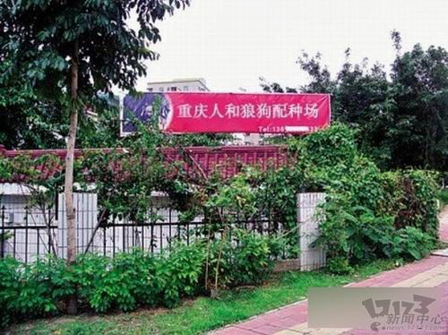

Slide 117
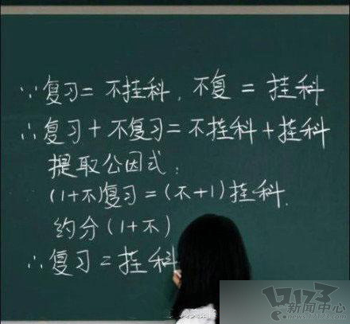

Slide 118
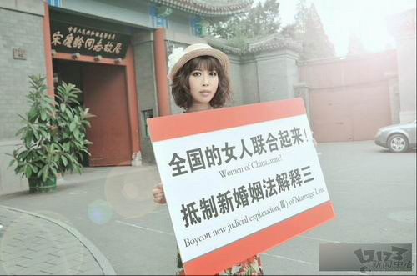

Slide 119
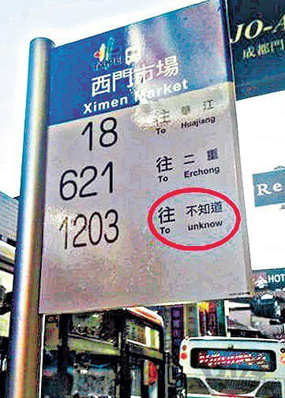

Slide 120
何谓概念
概念是反映对象特有属性或本质属性的思维形式。
反映：表明概念是一种主观的形式，但有客观的内容。
对象：客观的事物、现象；人的感觉、表象，思想意识，情感意志等，
总之，一切可以成为人的认识对象的东西。
属性：性质和关系。
特有属性：该对象所有，其他对象不具有的属性。非特有属性是并不为
某对象专有的属性。借助特有属性，可以把一对象和其他对
象区别开来。特有属性反映为初级概念，此时把握的还是对
象的偶然的性质，如“人”的初级概念、“金”的初级概念。
本质属性：特有属性中根本性的、基础性的，决定其他特有属性的那些
特有属性。本质属性反映为深刻的概念即科学概念，它把握
的是对象的必然的性质，如科学的“人”的概念、“金”的概念。
对象的特有属性是多种多样的，本质属性也是多方面的。

Slide 121
概念与语词、词项
语词是概念的物质外壳。任何概念都是通过语词表达的。它们二者的关系是思维和语言关系的具体表现之一。但是，概念和语词并不是一一对应的：
1）并非所有语词都表达概念。虚词中的某些不表达概念。因为这些词并不反映对象的特有属性，如“吗”、“呢”；
2）数词一概念。如，父亲、爸爸、大、爹、爹地、father
同义词
3）一词数概念。如，“道”
多义词 歧义
词项是概念和语词的统一，换句话说，词项就是表达概念的语词。除去不表达概念的语词，所有的语词都可以看成是词项。

Slide 122
例如有这样一首诗：
一个孤僧独自归，
关门闭户掩柴扉，
半夜三更子时分，
杜鹃谢豹子规啼。
这就是用许多词不同而意相同的语词来表达同一个概念，读起来很有意思。
有一妇人，丈夫死了多年，一日，想起给丈夫画一张遗像，叫一画师来，向画师描述了丈夫的几个特征。待画师拿画像来看时，感觉画得很不像。但自觉自己未描述好，不好责怪画师。于是自嘲自解地说：“老公，几年不见，没想到你变化这么大呀！”

Slide 123
例3：为了纪念鲁迅，臧克家写了一首诗：
有的人活着，他已经死了；
有的人死了，他还活着。（“死”、活‘的一词多义）
例4：小王有个口头禅，张口“他妈的”，闭口“他妈的”。有一天，他的外公来了，问他：“你妈呢？”“上他妈的厂里去了。”“胡说，你外婆早就死了！”“外婆死了，他妈的妈妈可活着！”外公目瞪口呆。
例6：清代诗人袁枚在《随园诗话补遗》里记载了一则李白和汪伦交朋友的故事：
唐时汪伦者，泾川豪士也，闻李白将至，修书迎之，诡云：“先生好游乎？此地有十里桃花。先生好饮乎？此地有万家酒店。”李欣然至。乃告之：“桃花者，潭水名也，并无桃花，万家者，店主人姓万也，并无万家酒店。”李白笑。款留数日，赠马八匹，官锦十端，而亲送之。李感其意，作《桃花潭绝句》一首：
李白乘舟欲将行，忽闻岸上踏歌声。
桃花潭水深千尺，不及汪伦送我情。

Slide 124
例7：下面是一则阿凡提给阿匍理发的故事：
阿凡提当理发匠，大阿匍来理发，总是不给钱。阿凡提很生气，想很很整他一下。有一天，大阿匍又来理发了，阿凡提先给他剃光了头，在给他刮脸的时候，问道：“阿匍，眉毛要不要？”
“当然要，这还用问！”阿匍说。
阿凡提飕飕几刀，就把阿匍的两道眉毛刮了下来，递到他手里，高兴地说：“要就给你！”
大阿匍气得说不出话来，谁叫自己说“要”呢？
“阿匍，胡子要不要？”阿凡提又问。
“不要！不要！”大阿匍连忙说。
“好，不要就给你刮掉！”阿凡提又飕飕几下，把大阿匍的胡子刮了下来，甩在地上。
大阿匍对着镜子一看，自己的脑袋和脸都剃得精光，简直就象个光溜溜的鸡蛋。这一下他可气坏了，就骂起来。
阿凡提解释说：“阿匍，我是先问过你，遵照你的吩咐我才剃的呀！”

Slide 125
概念内涵与外延
内涵：反映在概念中的对象的特有属性或本质属性。
例： 人是能制造和使用工具的动物
商品是为交换而生产的劳动产品
回答“是什么”：概念是什么意思 说明对象有何性质
外延：具有概念所反映的特有属性或本质属性的对象。
回答：“有多少”：概念包括哪些对象 范围如何
该名称适用的事物
类、分子、子类、空类（虚概念）
注意：内涵≠特有属性 外延≠对象
概念内涵、外延的确定性和变动性

Slide 126
4.2 概念的种类
根据内涵与外延的一般特征对概念进行分类。
单独概念：外延分子＝1 普遍概念：外延分子≥2
一个对象 专名、摹状词 一类对象 名词、动词、形容词
普遍概念和单独概念
集合概念和非集合概念
反映非集合体＝非集合概念 反映集合体＝集合概念
设A为一个由多个个别对象a₁、a₂、a₃、a₄……a_{n}组成，
若a₁—a_{n}的任意一个 若a₁—a_{n}的任意一个
必然具有A的任一属性， 不必然具有A的任一属性，
则A为非集合体。 则A为集合体。
举例：“书” “丛书”，
同一语词在不同语境下既可以表达集合概念，也可以表达非集合概念
“我班同学都是大学生” “ 我班同学来自全省各地”

Slide 127
中国人是勤劳勇敢的，我是中国人；所以我是勤劳勇敢的饿。
鲁迅的书不是一天能读完的，《祝福》是鲁迅的书；所以，《祝福》不是一天能读完的。

Slide 128
正概念：反映对象具有某种属性的概念
负概念：反映对象不具有某种属性的概念。 负概念在语词表现形式上
带有“无”、“不”、“非”等否定词，但并非带有否定词的都表达
负概念，如，“无锡”、“不莱梅”、“非洲”。
负概念的概括力较强，一切不具有某种属性的对象都包括在内。若不用负概念，用正概念列举有很大困难。
负概念的使用一般总是相对于一个特定的范围，否则陈述的意义不明确
“这本杂志上有一篇小说，其余都是非小说”
三种分类是对同一概念从不同角度划分的结果。说到底，三种划分实际可归为二种。集合与非集合的划分，在特定的论域内，可以用单独和普遍概念的划分来代替。所谓“总名”的用法，在一定语境中就是单独概念。“分名”的用法，就是普遍概念。这样，集合和非集合概念的区分，也就是单独概念和普遍概念的区分。如“鲁迅的作品”。
正概念和负概念

Slide 129
4.3 概念间的关系
从外延方面看到的概念间的关系。主要是考虑两个或两个以上概念的外延是否有公共分子，有多少。以下以两个概念关系为典型进行分析。
两个概念有完全相同的分子，即两个概念外延包括同样的对象，两个概念指称同样的对象。
设概念a和b， a＝b，
自然语言“就是”，“即”
全同概念外延相同，但内涵不尽相同，
它们反映的是同一对象不同方面的本质属性或特有属性。它既有认识意义，也有修辞意义。
根据全同概念，我们可以形成这样的命题：所有a是b，所有b是a
全同关系
a b

Slide 130
a概念的全部外延与 b 概念的一部分外延是相同的分子，则a概念真包含于b概念。这就是说，a 概念的外延小，b概念的外延大，所有a概念的分子都是b概念的分子，但至少有一个b概念的分子不是a概念的分子。也叫a对b的“种属关系”。
我们可以说：所有a是b，有的b是a，
有的b不是a 。
真包含于关系
b b
b
a
a概念的部分外延与b概念的全部外延是相同的分子，则a概念包含b概念。也是说，a概念的外延大，b概念的外延小，所有b概念的分子都是a概念的分子，但至少有一个a概念的分子不是
b概念的分子。也叫a对b 的“属种关系”。
我们可以说：所有b都是a，有的a是b，
有的a不是b。
真包含关系
a
b

Slide 131
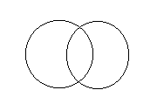
交叉关系
a概念的部分外延和b概念的部分外延是相同的分子，
而另一部分却是不同的分子。即两个概念仅有一部分
分子相同。
我们可以形成命题：有些a是b，
有些a不是b，有些b是a， 有些b不是a。
a概念和b概念没有任何相同的分子。
即所有a不是b，所有b不是a。
考虑到论域，全异关系可具体分为两种
a
b
全异关系
a
b

Slide 132
矛盾关系
a与b为全异关系，且a＋b的外延＝论域（c）
a不是b，b不是a；对c中的任一对象x而言，
x不是a就是b，当然，x不可能既是a又是b，
x也不可能既不是a，又不是b。“非此即彼”
这种关系正是一个正概念与其负概念的关系。
团员a 非团员a′或 a 人c
c
a′a
a
b
－
反对关系
a与b全异，且a+b 的外延＜c ， a不是b，b不是a；
对c中的任一对象x而言，x可能既不是a，又不是b：
可能非此非彼。
根据矛盾关系，从否定x是a即x不是a ，推出x是b；
但依据反对关系就不行。
团员a 党员b 人c
概念间的关系在以后的性质命题的分析中要运用。
c
a
b

Slide 133
某校长在校庆大会上讲话时说：“我们有许多已毕业同学以自己的努力已在各自领域取得了优异成绩。他们有的已成为科学家、将军、市长、大企业家，我们的学校以他们为荣。毋庸置疑，我们已毕业同学中有许多女同学……”
如果该校长讲话中的断定都是真的，则以下哪项必定是真的?
A．取得优异成绩的全部是女同学。
B．取得优异成绩的至少有女同学。
C．取得优异成绩的女同学多于男同学。
D．取得优异成绩的男同学多于女同学。
E．取得优异成绩的可能没有女同学。

Slide 134
（２００３）某架直升飞机上有９名乘客，其中有１名科学家，２名企业家，２名律师，３名美国人，４名中国人。
补充一下哪一项，能够解释题干中提到的总人数和不同身份的人数之间的不一致？
A.那位科学家和其中的一名美国人是夫妻。
B.其中一名企业家的产品主要出口到美国。
C.２名企业家都是中国人，另有一名企业家是律师。
D.其中一名律师是其中一名企业家的法律顾问。

Slide 135
例：在美国出生的正常婴儿在３个月大时平均体重为１２－１４磅。因此，如果一个３个月大的小孩体重只有１０磅，那么他的体重增长低于美国平均水平。
以下哪一项指出了上述推理中的一处缺陷？
A.体重只是正常婴儿成长的一项指标。
B.一个３个月大的小孩体重有１７磅。
C.一个正常的小孩出生时体重达到１０磅是有可能的。
D.平均体重增长与平均体重并不同。

Slide 136
4.4 定义
何谓定义
逻辑是研究思维的逻辑形式及其基本规律以及简单逻辑方法的科学。
揭示概念内涵的逻辑方法。以一些更易于理解的概念来替换不易理解的概念；用简明精练的语句将一个概念的内涵揭示出来。由于概念的内涵是反映在概念中的对象的特有属性或本质属性，因此，下定义也就是揭示被定义概念所反映的对象的特有属性或本质属性。这是作为动词的概念。
作为名词的“定义”：陈述一个概念内涵的语句。
它由三部分组成：被定义项（ D_{s} ）、定义项（D_{p}）和联项。联项有“是”、“就是”、 “即”、“所谓，就是”等。其结构是：
D_{s} 就是 D_{p}

Slide 137
下定义的方法
属加种差定义 被定义概念＝种差＋属
操作时，是先找出被定义概念的属概念，再在属的范围内找出被定义概念反映的对象与其他同类对象之间的差别，然后将种差作为定语加在表达属概念的语词的前头，最后用联词和被定义概念组成一个陈述句。
人是能制造和使用工具的动物
人的属概念有：高智能动物；灵长类动物；哺乳动物；脊椎动物；
爬行动物… … 动物；生物… …
选“动物”为“属”将人与非动物区别开来。但同属于动物的有马，牛，羊，狗… … ，“人是动物”并不能把人和其他动物区别开来。人与其他动物的区别，或人的特有属性是什么？找到这个差别，就可以将人和其余的事物相区别。
动物
马
人
鸡
人
羊
牛
驴
猪

Slide 138
关于属：一个概念的属概念有很多，选用哪一个，应依实际需要。
找不到属的概念不能用这种定义方法。
关于种差：当种差是很多属性的组合时，定义变得冗长，已不是“简明精
练”的语句。对个体作这种定义变成了描述。
种差反映对象的特有属性或本质属性。对象的特有属性和本质属性都是多个，因此，种差也可以有多种。不同学科对同一对象有不同定义。下定义也有多种属加种差的方法。
性质 发生情况 功用 关系 操作
性质定义 发生定义 功用定义 关系定义 操作定义等。
真 实 定 义

Slide 139
语词定义
真实定义或实质定义揭示概念的内涵，也即对象的特有属性或本质属性。但语词定义却是揭示语词所表达的意义的定义，即一个语词本身的意义，而不是语词所表达的概念的意义。
描述性（说明性）的：陈述或描述一个已在使用中的术语的一个或几个公认的意义。
形式：……具有与……相同的意义； 特征：有真假。
犊是小牛
规定性的：通过规定，赋予给定的术语以特定的意义；该术语可以是一个新造的语词或符号表达，也可以是一个“旧”术语被用在特定的新的意义上。 形式：…… 应具有与……相同的意义；
让我们把……理解为与 ……相同的东西；
特征：是约定；不能区分真假。
“五四三”办公室

Slide 140
定义的规则
1、揭示本质属性 与第4条规则相关
2、定义相应相称 D_{s} ＝ D_{p}
3、定义项不得直接或间接包含被定义项；
｛
D_{p}﹥D_{s} 定义过宽
D_{p} ﹤D_{s} 定义过窄
错误
D_{s} ≠ D_{p}
错误
直接包含 D_{s} ＝ D_{p}（ D_{s}） 同语反复
间接包含 D_{s} →D_{p} →…… D_{s} 循环定义
4、尽可能用肯定形式；
负概念只能用否定形式来定义，如“非团员”
正概念也可能用否定定义，如“平行线”
5、定义要清楚确切
排除各种修辞手法的运用
定义的作用

Slide 141
例：（２００３）过去，我们在道德宣传上有很多不切实际的高调，以至于不少人口头说一套，背后做一套，发生人格分裂现象，通过对此现象的思考，有的学者指出，我们只应该要求普通人遵守＂底线伦理＂。
根据你的理解，以下哪一项作为＂底线伦理＂的定义最合适？
A.底线伦理就是不偷盗，不杀人。
B.底线伦理是作为一个社会普通人所应该遵守的一套起码的、最基本的行为规范和准则。
C.底线伦理不是要求人无私奉献的伦理。
D.如果把人的道德比作一座大厦，底线伦理就是该大厦的基础部分。

Slide 142
4.5 划分
以一对象属性为标准，将一个属概念的外延分成若干个种概念，以明确概念外延的逻辑方法。划分比通过列举分子来明确外延更易操作。
结构：被划分的概念＝划分的母项
划分后得到的概念＝子项
任意一个属性＝划分的根据
母项和子项间的关系是属种关系。划分和分解的区分：
对象 结果 关系
划分 类 子类 子类必有类的属性
分解 整体 部分 部分不必然有整体属性
何谓划分
科学包括
自然科学和人文社会科学

Slide 143
划分的方法
一次划分和连续划分
一次划分：一个母项，一层次（多个）子项，一个根据
图书
自然科学图书 社会科学图书
连续划分：多层母项，多层子项，多个根据
物理学图书
自然科学图书
化学图书
中国哲学
外国哲学
…
图书
哲学图书
社会科学图书
经济学图书
二分法
一个母项，两个子项，“有无”某属性为根据
人类社会形态
阶级社会 正概念
无阶级社会 负概念

Slide 144
分类
划分根据为本质属性或特有属性
划分的根据随意，所以，划分具有临时性；
分类的根据深刻，所以，相对稳定。
自然分类
辅助分类
生物分类
元素周期表
字典编排
超市商品摆设
划分的规则
1.划分必须是相称的 母项外延＝子项外延和
子项外延和﹤母项外延 划分不全
子项外延和﹥母项外延 多出子项
2.一次划分的根据必须同一
3.划分的子项应是相互排斥的 子项间为全异关系
错误
错误
混淆根据
错误
子项相容

Slide 145
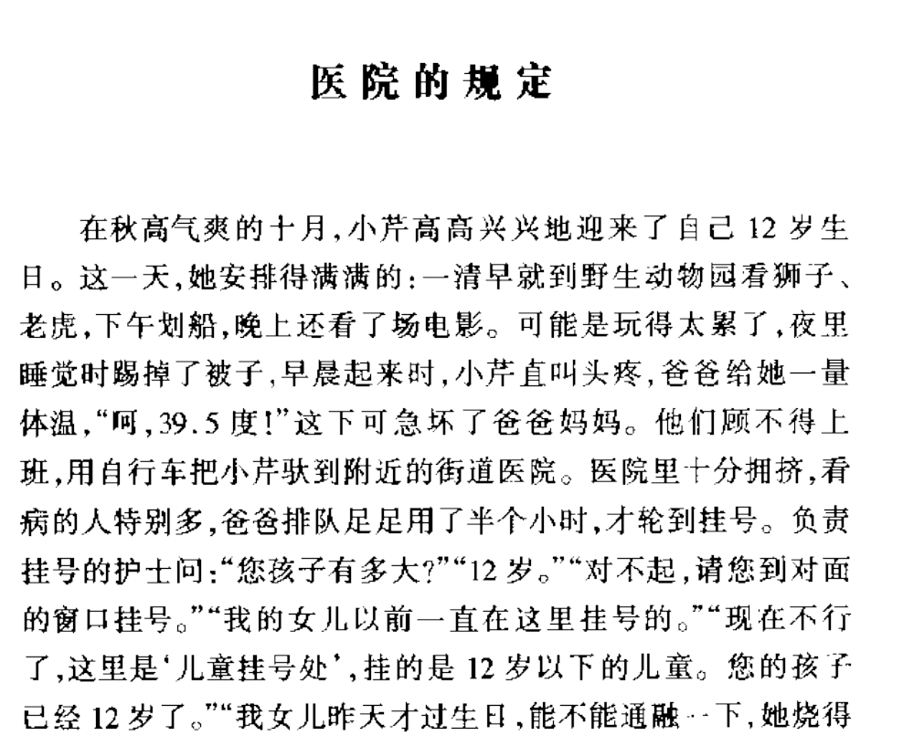

Slide 146
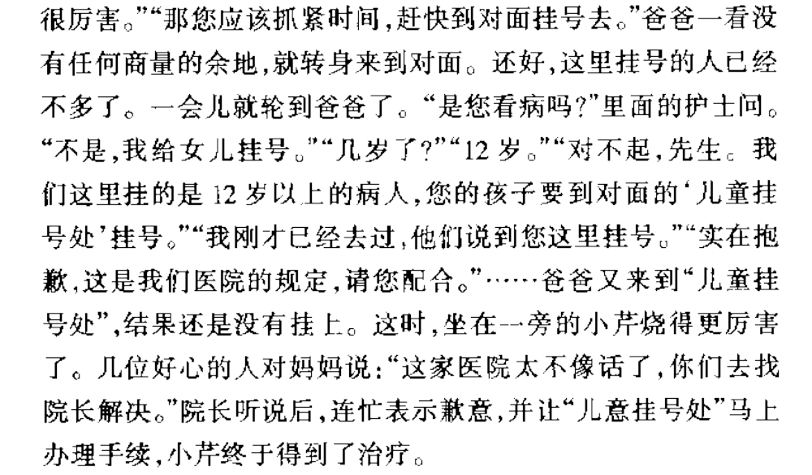

Slide 147
例：一位自命为“中国通”的外国教授，正向他的学生讲授中文课：“中国人将物品称做‘东西’，例如桌椅、热水瓶、电视机等等，但有生命的动物就不称东西，例如虫、鸟、兽、人等等，所以，你和他都不是东西，我自然也不是东西。”
用例举的方式明确概念的外延.

Slide 148
4.6 概括和限制
少
大
动物
内涵和外延的反变关系
内
涵
外
延
马
属种关系的概念:内多外小，内少外大：
白马
概念的限制
小白马
多
小
根据内多外小，通过增加内涵（属性），使一个外延较大的概念过渡到一个外延较小的概念。连续限制。限制前后的概念关系是属种关系。注意限制性语词是限定即增加内涵，还是仅起描述作用。“ 长城”－“万里长城”。限制的极限－单独概念。
依据内少外大，通过减少内涵， 使得一个外延较小的概念过渡到一个外延较大的概念。连续概括。概括前后的概念关系是种属关系。概括的极限－外延最大的概念。去掉限定语是否减少了内涵？
概念的概括

Slide 149
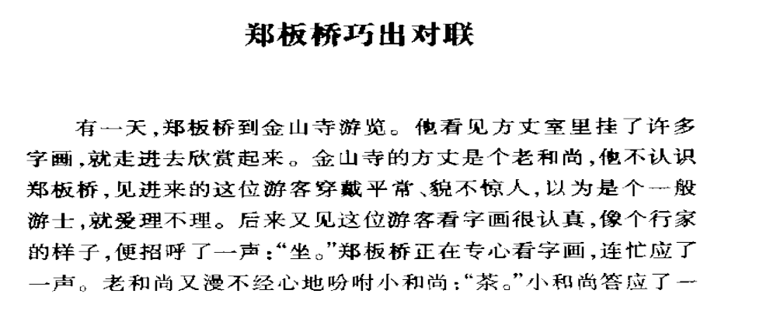
例：郑板桥巧出对联。《趣味逻辑》P27。

Slide 150
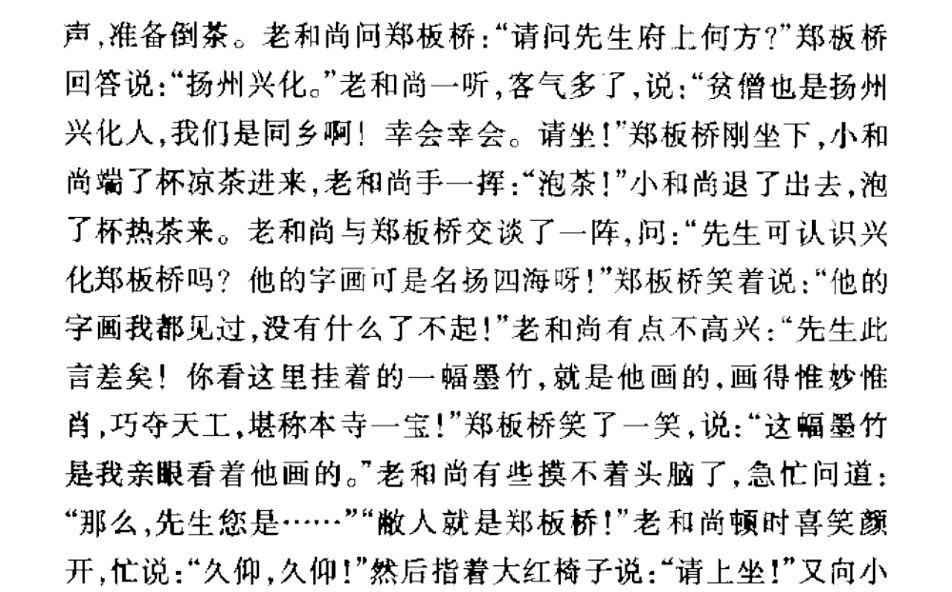

Slide 151
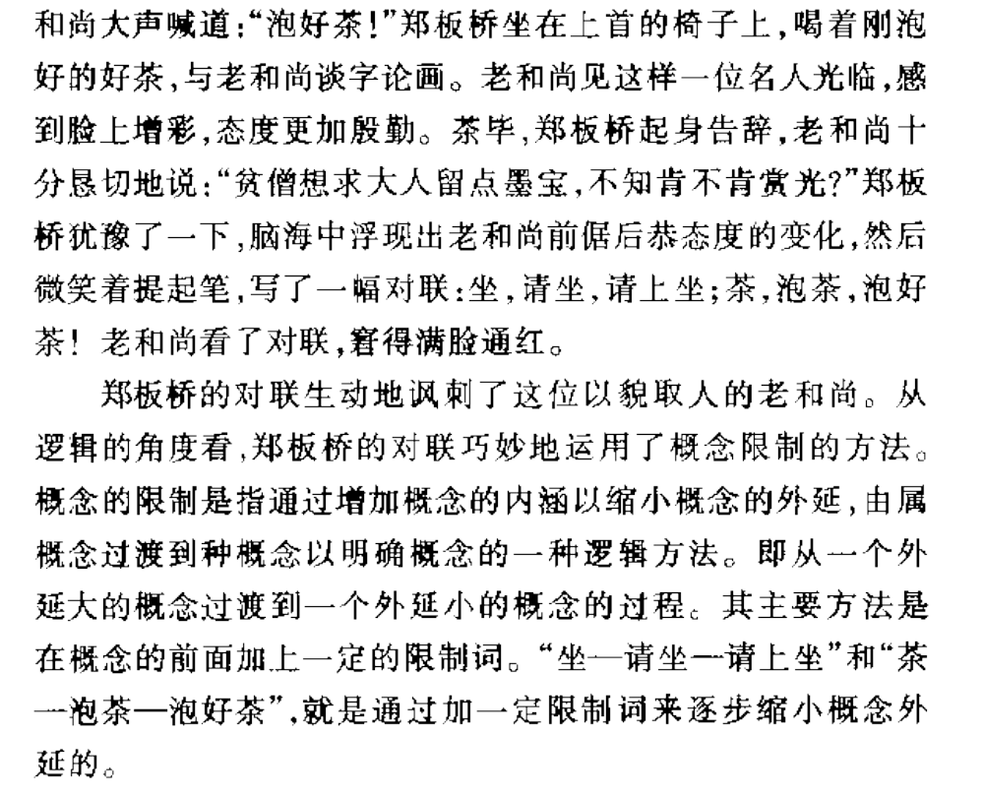

Slide 152
4.7 集合论初步
基本概念
一个集合是对象（在思想上）的一个汇集。这些对象是集合的“元素”。集合的元素属于（∈）集合。集合用大写英文字母，A，B，C等表示，元素用a，b，c等表示，它们的关系表示为a∈b 。当集合的分子给定时，集合也就完全确定了。
列举法：A＝｛a，b，c｝ 描述法：A＝｛x x是大学生｝
集合论允许集合的元素数目为零， 如果一个集合不包含任何元素，则它是空集，用o或φ表示，或｛｝＝φ。如“50岁的政法学院学生 ”。空集是唯一的，因为元素相同的集合是同一集合。在日常思维中，“ 会写计算机程序的狗”和 “50岁的政法学院学生”是完全不同的，但它们是同一集合：空集是唯一的。
全集是有关论域中的所有个体的集合。论域：在一定的文句或一定的对话中所论及的每一件事物。如，数学课本中，论域可以是所有的数，全集用1表示。集合与其元素的顺序无关；元素的重复没有意义。

Slide 153
∩
集合的关系
包含于关系 A B 真包含于关系 A B
A包含于B，则A是B的子集；A真包含于B ，则A是B的真子集。
子集和集合的关系不同于元素和集合的关系，前者是包含关系，后者是属于关系。但在自然语言中都用“是”表示。
集合的相等关系 A B 且 B A，则A＝B，两个集合有相同元素
集合的运算
集合的并 逻辑和 A的元素B的元素相加 构成的集合 A∪B
集合的交 逻辑积 A和B共同元素构成的集合 A∩B
集合的差 逻辑差 属于A但不属于B的东西构成的集合 A－B
集合的补 全集与任一子集A的差集，即1－A叫A的补集，A'，－A
集合的运算可以迭代，见书例 p138
日常语言中的性质命题都可以用集合论的语言来刻画。
集合的运算规律 交换律 结合律 分配律 德摩根律
∩
∩
∩

Slide 154
本章概要： 概念是反映对象特有属性或本质属性的思维形
式。内涵和外延是概念的基本特征。根据不同的标准，可将
概念划分为单独与普遍概念；集合与非集合概念；正概念与
负概念。概念间的外延关系有5种： 全同、真包含于、 真包
含、交叉和全异。其中全异关系包括矛盾关系和反对关系。
定义是揭示概念内涵的逻辑方法，一般用属加种差下定义方
法。划分是明确概念外延的逻辑方法，包括一次划分与连续
划分；二分法；分类。基于属种关系概念外延的反变关系，
可以对概念进行限制和概括。可以用集合论来分析概念外延
的某些性质，把概念间的关系理解为一种集合演算。
重点：概念间关系； 难点：集合概念
作业：p142，二；p143－150，三，四，七，九，十一，十二，十三

Slide 155
第五章 词项逻辑
命题逻辑的分析相当于把命题分析到分子成分即简单命题为止，词项逻辑对命题的分析则需将其分析到原子成分，即概念。
5.1 性质命题及其推理
性质命题概述
性质命题定义与组成
定义： 反映对象具有或不具有某种性质的命题
所有大学生是知识分子 有些大学生不是党员 这个人是科学家

Slide 156
组成： 对象 反映为命题的 主项 S
性质 反映为命题的 谓项 P
具有（不具有） 反映为命题的 联项 是，不是
量 反映为主项的 量项（词）这个，所有，有些
单称 全称 特称
一般形式：
所有（这个，有些）S是（不是）P
性质命题的种类
性质命题的量词有三种，联项有二种，组合可形成六种性质命题形式：
所有S是P 全称肯定命题 SAP A 所有S不是P 全称否定命题 SEP E
有些S是P 特称肯定命题 SIP I 有些S不是P 特称否定命题 SOP O
这S是P 单称肯定命题 SUP U 这S不是P 单称否定命题 SVP V
单称和全称都是断定一个主项外延的全部，所以常把单称划归为全称，因此，六种命题就成为四种：A、E、I、O

Slide 157
例。设＂并非无奸不商＂为真，则以下哪项一定为真？
A.所有的商人都是奸商。
B.所有的商人都不是奸商。
C.并非有的商人不是奸商。
D.有的商人不是奸商。

Slide 158
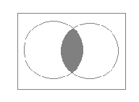
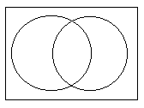
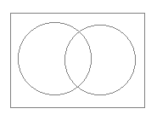
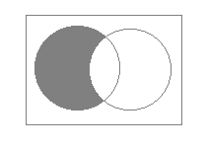
可以用文恩图解来刻画性质命题的四种形式
文恩图的结构：论域；二个相交的圆：S、P；
阴影（表示空集）；十字号（表示存在）
S
P
1
1= S'∩P'
2= S∩P'
3= S∩P
4= S'∩P
E S∩P＝0
2
4
S
3
P
S
+
P
I S∩P≠0
+
+
S
P
S
S
P
P
A S∩P'=0
O S∩P ' ≠0

Slide 159

S P
A、E、I、O命题的关系
A真，E假，I真，O假
性质命题其实就是断定了主项S和谓项P两个概念外延之间的关系。而任意两个概念外延的关系，可用欧拉图来分析。这样，我们就可以利用欧拉图来确定A、E、I、O之间的真假关系
P
S
A真，E假，I真，O假
S
S
P
P
A假，E假，I真，O真
A假，E真，I假，O真
S
P
将此整理为
教科书p159的表
A假，E假，I真，O真

Slide 160
A真，则E假，I真，O假； A 假，则E不定，I不定，O真
E真，则A假，I假，O真； E 假，则A不定，I真，O不定
I 真，则A不定，E假，O不定； I 假，则A假，E真，O真
O真，则A假，E不定，I不定； O假，则A真，E假，I真
A — E ：不同真，可同假（由一真可推一假） 反对关系
I — O ：不同假，可同真（由一假可推一真） 下反对关系
A — I
E — O
全称真则特称真；特称假则全称假 差等关系
A— O
E— I
一真则一假，一假则一真 矛盾关系
这种关系可用一个“逻辑方阵”刻画

Slide 161
反对关系
扩展的逻辑方阵
A
E
矛 盾
关 系
差等关系
差等关系
A
E
矛 盾
关 系
U
V
I
O
下反对关系
I
O
AEIO命题的主谓项的周延性
矛盾关系
1. 不带特称量词的主项周延
2. 否定命题的谓项周延
3. 肯定命题的谓项不周延
下反对关系
反对关系
差等关系

Slide 162
例：马克.吐温的《镀金年代》发表后，在一次酒宴上答记者问
时说：“美国国会中有些议员是狗婊子养的。”记者将此言公之
于报，华盛顿议员们大为愤怒，要求他澄清或道歉，否则将诉
诸法律。数日后，《纽约时报》上发表了马克.吐温的道歉
文字：“日前鄙人在酒席上发言，说有些国会议员是狗婊子养的，
事后有人向我兴师问罪，我考虑再三觉得此言是不妥当，而且
也不合事实，故特登报声明，把我的话修改如下：美国国会中
有些议员不是狗婊子养的。”

Slide 163
性质命题的若干语用问题
更具体的量项 “有的”是对一系列表示数量语词的概括，具体的使用可以更为精确些。p163
极个别的 个别的 极少数的 少数的
半数的 多数的 多数的 绝大多数的
几乎所有的 百分之…的
有的
联项的不同表达和联系程度
基本
根本
大体上
更加
尤其
否定表达式表示肯定的意思：
双重否定
S是（不是）P的程度。p164
S 是（不是）P

Slide 164
对当关系推理
反对关系： SAP → ¬ （SEP） SEP → ¬ （SAP）
下反对关系： ¬（SIP） → SOP ¬（SOP） → SIP
差等关系： SAP → SIP ¬ （SIP） → ¬（SAP）
SEP → SOP ¬ （SOP） → ¬（SEP）
矛盾关系： SAP ←→ ¬（SOP） SEP ←→ ¬（SIP）
SAP → ¬（SOP）
¬（SAP）→ SOP
SOP → ¬（SAP）
¬（SOP）→ SAP
SEP → ¬（SIP）
¬（SEP）→ SIP
SIP → ¬（SEP）
¬（SIP）→ SEP
对当关系推理包括16个蕴涵式，若将矛盾关系的推理写为等值式，则共有
10个形式。

Slide 165
命题变形推理
换质法
利用双重否定原理，通过改变一个命题的联项的质（肯定变否定，否定
变肯定）和把谓项（P）变为其矛盾词项（P），得到一个新命题的推理
ˉ
SAP → SEP SEP→ SAP SIP→SOP SOP→SIP
ˉ
ˉ
ˉ
ˉ
试以“团员”代S，以 “青年” 代P，进行检验。
换位法
利用周延性规律，通过调换一命题的主、谓项的位置
（主项变谓项，谓项变主项），得到一个新命题的推理
SAP → PIS SEP→ PES SIP→PIS SOP→
限制换位
简单换位
简单换位
不能换位
要求：任何一个项的周延性不能扩大，即前提中不周延的项，结论中亦
不得周延 SAP → PAS SOP→ POS
试列举SAP简单换位和SOP简单换位的反例

Slide 166
例：《伊索寓言》中有这样一段文字：有一只狗习惯于吃鸡蛋，久而久之，它认为＂一切鸡蛋都是圆的＂。有一次，它看见一个圆圆的海螺，以为是鸡蛋，于是张开大嘴，一口就把海螺吞下肚去，肚子疼得直打滚。
狗误吃海螺是依据下述哪项判断？
A.所有圆的都是鸡蛋。
B.有些圆的是鸡蛋。
C.有些鸡蛋是圆的。
D.所有鸡蛋都是圆的

Slide 167
1. SAP→PIS(叫"复杂"或"变量"换位)；
狗和海螺的故事。《伊索寓言》
2. SEP→PES(叫"简单"或"等量"换位)；
3. SIP→PIS(叫"简单"或"等量"换位)。
注意：O命题不能换位。如果强行换位，会违反推理规则。如从
“有的人不是学生”，推出“有的学生不是人”。

Slide 168
换质位法
连续、交替换质和换位；先换质，再换位。
SAP →SEP → PES→PAS →SIP →SOP
PIS →POS
SEP →SAP →PIS →POS
SIP→ SOP
SIP →SOP
SOP → SIP→PIS →POS
ˉ
ˉ
ˉ
ˉ
ˉ
ˉ
ˉ
ˉ
ˉ
ˉ
ˉ
ˉ
ˉ
ˉ
ˉ
终结的标志：继续进行推导，或者倒回去（得到前面已出现过的公式），或者出现项的周延性扩大的情况。
最后的公式：O命题
ˉ
ˉ
ˉ
ˉ
ˉ
换位质法
先换位，再换质。
SAP →PIS → POS
ˉ
ˉ
SIP →SOP
ˉ
ˉ
ˉ
ˉ
SEP →PES →PAS →SIP →SOP
ˉ
PIS→ POS
ˉ
SOP →不能换位
SIP →PIS → POS

Slide 169
2.美国前总统林肯说过：“最高明的骗子，可能在某个时刻欺骗所有的人，也可能所有的时刻欺骗某些人，但不可能在所有的时刻欺骗所有的人。”
如果上述断定是真的，那么下述哪项断定必定是假的?
A.林肯可能在某个时刻受骗 。
B.林肯可能在任何时候都不受骗 。
C.骗人的人也可能在某个时刻受骗 。
D.不存在某一时刻所有的人都必然不受骗 。
E.不存在某一时刻有人可能不受骗 。
参考答案：E

Slide 170
某山村小学有些接受希望工程捐助的学生不努力学习，这使该校的所有教师都感到十分痛心。
假设上述断定为真，则以下哪项关于这所小学的断定不能依此确定其真假?
(1)不能使所有接受希望工程捐助的学生都认真学习，使所有的教师感到痛心。
(2)有些末接受希望工程捐助的学生不努力学习，并不使有些教师感到痛心。
(3)有些接受希望工程捐助的学生不努力学习，并不使有些教师感到痛心。
A．仅(1)。
B．仅(2)。
C．仅(3)。
D．(1)、(2)和(3)。
E．(1)、(2)和(3)都能确定其真假。

Slide 171
例。这个单位已经发现有违纪超生。
如果上述断定是真的，则在下属三个断定中：
１，这个单位没有育龄职工不违纪超生。
２，这个单位有的育龄职工没违纪超生。
３，这个单位所有的育龄职工都未违纪超生。
不能确定真假的是
A.只有１和２。
B.１，２和３。
C.只有１和３。
D.只有２。
答案：A

Slide 172
例2：“客人为什么会被气走？”
有这样一段相声：
甲：不会说话尽得罪人。明明是好意呀，别人听了也不舒服。
乙：有这样的事？
甲：我大爷就因为不会说话，老得罪人。有一次，我大爷请客，请了四位客人到饭馆吃饭。约好下午六点钟，到了五点半，来了三位，有一位没有来，这位还是主客。
乙：那就再等会儿，实在不来就吃吧！
甲：我大爷可是个守信用的人，一直等到六点半，那位还没有来。我大爷说了一句：“真是的，该来的不来。”
其中有一位嘀咕了：“怎么，该来的不来？那我是不该来的呀！我走吧！他下楼走啦。
乙：得，气走了一位。

Slide 173
甲：我大爷在楼上左等右等，那位主客还是没有来。不但那位没有来，
还走掉了一位。我大爷又说了：“唉！又走了一位，真是，不该走的
走啦！”另外一位又嘀咕了：“什么？不该走的走啦，没诚意请我呀！
我也走吧！”他也走啦。
乙：有这么说话的吗？又气走了一位。
甲：就剩下一位了！这位跟我大爷是老交情，他对我大爷说：“兄弟，
你以后说话可要注意点，哪有这么说话的呀！‘不该走的走啦，’那
人家还不走？以后可别这么说啦！”我大爷解释说：“大哥，我没
有说他俩呀！”“哦！说我呀，我也走吧！”
乙：全气走了。
该来的不来=该来的是不来的-该来的不是来的-来的不是该来的
-来的是不该来的。
不该走的走啦=不该走的是走了的-不该走的不是没有走的-
没有走的不是不该走的-没有走的是该走的。

Slide 174
三段论
三段论概述
定义 ： 以两个包含共同项的命题为前提而推出一个新的性质命题为结
论的推理。 共同项是关键
所有哲学家是思想家，所有逻辑家是哲学家，所以，所有逻辑家是思想家
M P S M S P
结构 ： 三项与三命题
结论的主项＝小项 S
结论的谓项＝大项 P
前提中的共同项＝中项 M
包含大项的前提＝大前提 P, M
包含小项的前提＝小前提 S, M
包含大项和小项的＝结论 S, P
M——P
S ——M
S —— P
想
思
家
哲
学
家
P
逻辑家
M
S

Slide 175
三段论的规则
一般规则
三段论有效性的充分且必要条件
1）中项至少周延一次 中项出现两次，至少有一次或是全称命题
的主项，或是否定命题的谓项。 错误：中项不周延
2）前提中不周延的项，在结论中也不得周延 项的周延性不能扩大
错误：小项扩大；大项扩大
3）两个否定前提不能必然得出结论 至少有一肯定前提
错误：双否定前提
4）结论否定，当且仅当前提否定 前提有一否定，则结论否定；
结论否定，则前提否定；前提没有否定（均肯定），则结论肯定；结论肯定，则前提均肯定（没有否定）。
错误：肯定前提得否定结论
否定前提得肯定结论

Slide 176
湖南人喜欢吃辣椒，你喜欢吃辣椒，所以，你是湖南人。
鹅吃白菜，你也吃白菜，所以，你是鹅。
语言是没有阶级性的
语言是社会现象
所以，社会现象是没有阶级性的。
凡共青团员都是青年。
张三不是共青团员，
所以，张三不是青年。

Slide 177
马克思主义者不是唯心义者；
费尔巴哈不是马克思主义者，
所以，费尔巴哈不是唯心主义者。
或费尔巴哈是唯心主义者。
犯罪行为都是违法行为，
某人的行为不是违法行为，
所以，某人的行为是犯罪行为。

Slide 178
导出规则
1）二特称前提不能必然得出结论
两个特称前提的所有组合均违反一般规则：
II IO OI OO
中项不周延 大项扩大 大项扩大 双否定前提
中项不周延
根据完全归纳法，二特称前提不能必然得出结论。
2）前提特称，则结论特称
有一个特称前提的所有组合，或者只能得出特称结论，或违反一般规则：
AI AO EI EO IA OA IE OE
特称结论
特称结论
特称结论
双否定前提
特称结论
特称结论
大项扩大
双否定前提

Slide 179
三段论的格与式
三段论的格
格的定义：由中项在前提中的位置不同所决定的三段论的形式
三段论的四个格
第一格 第二格 第三格 第四格
M—— P
S —— M
S —— P
P—— M
S—— M
S —— P
M ——P
M ——S
S —— P
P ——M
M ——S
S —— P
各格的特殊规则
有效性的必要条件
第一格 第二格 第三格
小前提肯定 二前提有一否定 小前提肯定
大前提全称 大前提全称 结论特称
第一、三格规则
的证明均用反证法
第四格 1)任何一个前提都不能是特称否定；2)结论不能是全称肯定命题；3)若有一否定前提，则大前提全称；4)如大前提肯定，则小前提全称；5)如小前提肯定，则结论特称。

Slide 180
例：。（２００３）
韩国人爱吃酸菜，翠花爱吃酸菜，所以翠花是韩国人。
以下哪个选项最明确地显示上述推理的荒谬？
A.所有的克里特岛人都说谎，约翰是克里特岛人，所有约翰说谎。
B.会走路的动物都有腿，桌子有腿，所有，桌子是会走路的动物。
C.西村爱翠花，翠花爱吃酸菜，所以，西村爱吃酸菜。
D.所有金子都闪光，所以，有些闪光的东西是金子。

Slide 181
三段论的式
式的定义： 由不同的A、E、I、O命题形式作为三段论的前提或结论所决定的三段论的具体形式
所有哲学家是思想家，所有逻辑家是哲学家，所以，所有逻辑家是思想家
M P S M S P
MAP
S AM
S A P
A A A
此三段论称为AAA式，完整的形式是
式的数量： 三段论有3个命题，每一命题有4种可能的形式即A、E、I、O，所以，式的数量为 4×4×4＝64 。但其中绝大多数式是无效式，如EEE , EEA , EAA , EAI等，只有11个是有效式。
分配到各格的式 三段论的式共有64个，又有4个格，因此，将64式
以4个格的形式分别组成三段论，则三段论的具体形式有64 ×4＝256 。
但三段论格的特殊规则排除了本格绝大多数形式，如，第一格的AEE、
AEA、IAA等，第二格的AAA、AAI等，因此每格最多有6个有效式。

Slide 182
利用格的规则写出各格的前提组合
第一格 小前提肯定；大前提全称 AA EA AI EI 2 ×2＝4
第二格 有一前提否定；大前提全称 EA AE AO EI 2 ×2＝4
第三格 小前提肯定；结论特称 AA AI EA EI IA OA OI II
2 ×4＝8
第四格 无O命题前提；结论不是A AA AE AI EA EE EI IA IE II
3 ×3＝9
M—— P
S —— M
S —— P
P—— M
S—— M
S —— P
M ——P
M ——S
S —— P
P ——M
M ——S
S —— P
利用格的规则排除无效式，添上结论得出有效式
AAA EAE AII EIO [AAI] [EAO]
EAE AEE AOO EIO [EAO] [AEO]
AAI AI I EAO EIO IAI OAO OI II
AAI AEE AII EAO EE EIO IAI IE II [AEO]

Slide 183
三段论的省略式
在语言表达上，三段论可以是两句话，即省略一句话。
为何能省去三分之一仍是三段论？省略的情况有三种可能：
1) 省去大前提。这时剩小前提和结论，小前提是S，M；结论是S，P。可以看出，此时，三段论的要件即三个项S、M、P仍在，因而，三段论的结构仍是完整的。
2) 省去小前提。这时知道大前提（P, M）和结论（S, P）在，三段论结构仍是完整的。
3) 省去结论。两个前提在，三段论的三个项是完整的。
一个三段论省去1/3仍是三段论，但若省去2/3会如何 ？此时不存在三段论。剩余一个命题，我们只知道两个项 ，没有三个项， 就不会有三段论。
判断一个省略三段论的有效性，只能先将其恢复为完整的形式 ，再进行判定。

Slide 184
恢复三段论 判断省去的是哪一部分，再补充省去的部分
1) 判断省去的是哪一部分。找结论标志词。若结论标志词存在，说明结论在，而省去一个前提；若没有结论标志词，则是省去了结论；省去结论的话，可直接利用推理规则得出结论，恢复完成。
2) 若省去的是前提，则需进一步判断省去的是大前提，还是小前提。若存在的那个前提中有一个项与结论的主项相同，则小项存在，即小前提存在，因此，省去的是大前提；若存在的那个前提中有一个项与结论的谓项相同，则大项在，即大前提存在，因此，省去的是小前提。
3) 补充省略的部分。若省去的是大前提， 则根据存在的小前提和结论，找出大项（结论的谓项）和中项（小前提中与结论主项不同的那个项），用大项和中项组成命题，即是大前提。若省去的是小前提，则根据存在的大前提和结论，找出小项（结论的主项）和中项（大前提中与结论谓项不同的那个项），用小项和中项组成命题，即是小前提。
“因此”，
“所以”
之后是结论
“因为”之前
是结论
分析教科书
P182例

Slide 185
例：（２００８）在本届运动会上，所有参加４*100米比赛的田径运动员都参加了 100米比赛，
再加上以下哪项陈述，可以合乎逻辑地推出"有些参加200米比赛的田径运动员没有参加4*100米比赛"?
A.有些参加200米比赛的田径运动员也参加了100米比赛。
B.有些参加4*100米比赛的田径运动员没有参加200米比赛。
C.有些没有参加100米比赛的田径运动员参加了200米比赛。
D.有些没有参加200米比赛的田径运动员也没有参加100米比赛。
答案:C.

Slide 186
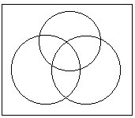
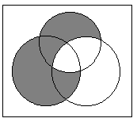
用文恩图检验三段论的有效性
文恩图的结构：论域；三个相交的圆：S、P、M；阴影号；十字号
做法：将推理中的命题翻译为集合论语言；
将前提映射到文恩图上；
看做出的文恩图是否可以得出原推论的结论
1
M
6
7
5
8
S
P
2
3
4
文恩图中“有些”的解释是“存在”。如果要合乎传统
逻辑的推论，需预设全称命题的主项存在。
1= S'∩M'∩P'
2= S∩M'∩P'
3= S∩M'∩P
4= S'∩M'∩P
5= S'∩M∩P
6= S'∩M∩P'
7= S∩M∩P'
8= S∩M∩P
所有哲学家是思想家，
所有逻辑家是哲学家，
所以，所有逻辑家是思想家
M
MA P
S AM
S A P
M∩P'=0
S
P
S∩M'＝0
S ∩P' =0

Slide 187
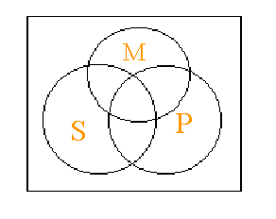
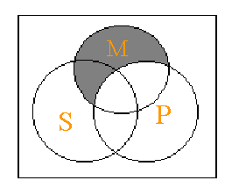
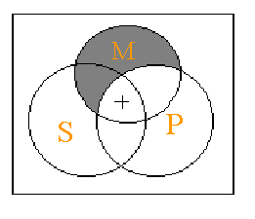
例： 所有哲学家是思想家，有的哲学家是逻辑家，
所以，有的逻辑家是思想家
第一步：画好文恩图
第二步：写出三段论形式 第三步：集合论语言
MA P
M I S
S I P
M ∩P' = 0
M ∩S ≠0
S ∩P ≠ 0
两个全称命题得出
一个特称命题，需
预设主项为非空集
第四步：映射
第五步：判定
可看出左图S ∩P
不是空集，即必然
得出有的S是P。
所以，原三段论有效
1
2

Slide 188
例：（２００９）某公司员工都有理财观念。有些购买基金的员工买了股票，凡是购买地方债券的员工都买了国债，但所有购买股票的员工都不买国债。
根据以上前提，以下哪项一定为真？
A.有些购买了基金的员工没有买地方债券。
B.有些购买了地方债券的员工没有买基金。
C.有些购买了地方债券的员工买了基金。
D.有些购买了基金的员工买了国债。
答案：A.

Slide 189
5.2 关系命题及其推理
关系命题
定义与基本结构
反映事物与事物之间关系的命题。
关系项
量项
量项
所有选民拥护有些候选人 李白与杜甫生于同一时代
关系者项
一般形式： R＝关系项 a,b,c＝关系者项
R（a ，b ，c） ¬ R（a ，b ，c）
关系是序偶，即关系者变项的顺序是本质的。关系命题不同于性质命题，因为SEP→PES，但R（a ,b）推不出R（b ,a）。

Slide 190
关系的性质
对称性方面 涉及两个关系者项
1）对称性 x为域，R为关系，a,b等为对象（关系者项）
在x中，若R（a ,b）成立时，R（b ,a）也必定成立，则R为对称性关系。如，同学、朋友、同乡
2）反对称性
在x中，若R（a ,b）成立时，R（b ,a）必定不成立（ ¬ R（b ,a）必定成立） ，则R为反对称性关系。如，大于、父子、…在…以南（以北）
3）非对称性
在x中，若R（a ,b）成立时，R（b ,a）可成立，也可不成立，则R为非对称性关系。如，认识、敬佩、爱
当关系中涉及到两个以上关系者项时，关系就成为传递方面的。

Slide 191
传递性方面 涉及三个或三个以上关系者项
4）传递性
在x中，若R（a ,b）且R（b ,c）成立时，R（a ,c）也必定成立，则R为传递性关系。如，相等，大于， …在…以南（以北）
5）反传递性
在x中，若R（a ,b）且R（b ,c）成立时，R（a ,c）必定不成立
（ ¬ R（a ,c）必定成立），则R为反传递性关系。
如，父子， …大于… 几倍
6）非传递性
在x中，若R（a ,b）且R（b ,c）成立时，R（a ,c）可成立，也可不成立，则R为非传递性关系。如，同学、朋友、同乡
任何一种关系都可从对称和传递两方面进行分析，只不过看它涉及的是几个关系者项

Slide 192
关系推理
纯关系推理
推理中只包括关系命题。
将关系的定义倒过来就可构成关系推理。
1）对称关系推理
R为对称关系
R（a ,b）
所以，R（b ,a）
2）反对称关系推理
R为反对称关系
R（a ,b）
所以， ¬ R（b ,a）
R为对称关系≡R（a ,b）→R（b ,a）
R（a ,b）
所以，R（b ,a）
可以看出关系的性质是推理的关键
R为反对称关系≡R（a ,b）→ ¬ R（b ,a）
R（a ,b）
所以，¬R（b ,a）

Slide 193
3）传递关系推理
R为传递关系
R（a ,b）
R（b ,c）
所以，R（a ,c）
4）反传递关系推理
R为反传递关系
R（a ,b）
R（b ,c）
所以， ¬ R（a ,c）
R为传递关系≡R（a ,b）∧R（b ,c）→ R（a ,c）
R（a ,b）∧R（b ,c）
所以，R（a ,c）
R为反传递关系≡R（a ,b）∧R（b ,c）→ ¬R（a ,c）
R（a ,b）∧R（b ,c）
所以，¬R（a ,c）

Slide 194
小赵比小钱个子高；小孙比小李个子高；小李个子不如小周高；小钱和小周个子正好一样高。
如果上述这些陈述都是真实的，那么，下列的哪项也必定是真的?
A．小孙比小周个子高。
B．小孙比小赵个子高。
C．小钱比小孙个子矮。
D．小赵比小李个子高。
E．小钱比小李个子矮。

Slide 195
例。在超市购物后，张林把七件商品放在超市的传送带上，肉松后面紧跟着蛋糕，酸奶后面接着放的是饼干，可口可乐紧跟在水果汁后面，方便面后面紧跟着酸奶，肉松和饼干之间有两件商品，方便面和水果汁之间有两件商品，最后放的是一只蛋糕。
如果上述陈述为真，以下哪项也为真？
１，水果汁在倒数第三的位置上。
２，酸奶放在第二。
３，可口可乐汽水放在中间。
A.只有１。
B.只有２。
C.只有１和２。
D.只有１和３。
答案：B.

Slide 196
混合关系推理
推理中有关系命题也有性质命题。
所有甲组人拥护王小红当班长，李杏是甲组人，
所以，李杏拥护王小红当班长
甲组人＝a 王小红＝b 李杏＝c 拥护…当班长＝R
组
人
拥护…当班长
甲
王小红
李杏
涉及三个概念：前提中重复出现的概念，即媒概念，类似于三段论，因此也叫关系三段论。
推理规则： 判定混合关系推理有效性的充分且必要条件。
1）媒概念至少周延一次；2）周延性不能扩大；3）性质命题应是肯定的；4）结论中的关系是否定的，当且仅当前提中的关系是否定的；
5）关系的性质不是对称的，则关系者项的顺序不能改变。

Slide 197
本章概要： 词项逻辑研究推理必须将推理的成分分析到词项
成分即概念为止。性质命题的基本形式有A、E、I、O四种。
它们之间存在对当关系。对当关系包括反对、下反对、差等和
矛盾关系。这些关系构成对当关系推理（16蕴涵式）的基础。
通过双重否定，可以进行换质法推理；调换主谓项的位置可进
行换位法推理（项的周延性不能扩大）。而换质法和换位法可
交替运用进行推理。三段论是依据三个概念外延关系进行的推
理，其关键是前提包括共同项。 判定三段论有效性的一般规则
有4条，导出规则2条。依据中项在前提中的位置不同，可把三
段论区分为4个格，每一格有不同的特殊规则， 它们分别是相
应三段论形式有效性的必要条件。由不同的AEIO命题组成的三
段论叫三段论的式， 每一格中的有效式可用特殊规则和一般规
则选择出来。文恩图可用来检验三段论的有效性。 关系命题有
6种，必然性的纯粹关系推理有4种， 推理的依据正是关系的不
同性质。包括性质和关系命题的推理是混合关系推理， 其有效
性的判定依据类似于三段论。

Slide 198
第六章 谓词自然推理
用现代逻辑的形式方法
研究词项逻辑。在命题自然
推理系统的基础上，添加关
于量词的规则，就可以判定
变项为词项的那种推理的有
效性。
6.1 概 述
性质命题的符号化
单称命题
延安是革命圣地 李白不是逻辑学家
现代逻辑认为，单称命题与全称命题是完全不同的两类命题，不能象传统逻辑那样，把单称归入全称

Slide 199
个体词：表示个体的语词，指称一个一个对象。个体词的符号包括：
个体常项和个体变项。个体常项表示一个确定的个体，如“延安”；个体变项表示不确定的个体，如“某个事物”，意为有那样的个体但不能确认具体是哪个。
确定的—个体常项 a ，b ，c ，a₁
不确定的—个体变项 x ，y ，z ，x₁
个体词 表示个体的语词
指示代词
人称代词
摹状词
专名
谓词：表示性质或关系的语词。说明一个个体词的谓词叫一元谓词，它表示性质；表示关系的叫二元或三元以至n元谓词。一元谓词用E、F、G、H ，E₁等表示。
谓词公式：a＝延安，E=是革命圣地，b＝李白，F＝是逻辑学家（ ¬ F＝不是逻辑学家）， Ea＝延安是革命圣地， ¬ Fb＝李白不是逻辑学家 。
单称命题的命题函项：Fx， ¬ Fx是命题函项，Fa， ¬ Fb却是命题，但Fx中的x可以代入个体常项，因此，任何单称命题都是Fx， ¬ Fx的实例。

Slide 200
全称命题
个体变项的域是所有事物的集合。因此，个体变项x代表的是一个个体事物。
有两种形式应严格区分。
1）主项是事物本身的： “ 万物有生死 ”
意为，对任何一个事物而言（ （∀x）） ，该事物有生死
（∀x）Fx （F＝有生死 ，x的域为事物）
2）主项是其他普通名词的： “所有团员是青年”
若将它翻译为（∀x）Fx 则意为 “任一事物是团员”，因此，x不能直接代表“团员”。我们首先得规定x 是“团员”，即我们所说的x指 “团员”，所以，正确的表达是：
对于任一事物，如果它是团员，则它是青年，这就有
(∀x)(Sx→Px) 否定式是 (∀x)(Sx→¬Px)
注意，全称命题的主项也是谓词，整个命题是一个蕴涵式，其特例才是（∀x）Fx ，即主词直接指的是事物本身，而不是事物的一个子类。不过，如果我们对变项的域加以限制，如，x的域为“团员”，则（∀x）Fx 也可表示“所有团员是青年”。但是，每翻译一个具体的语句，我们就得对x的域作一次不同的限制，不太方便，因此，x的域一般仍取事物。

Slide 201
特称命题
同样，有两种语句的翻译应加以区分。
1）主项为事物 如，“有些事物是有害的”， “有些事物是无有害的”，
即存在一个事物（ (∃x) ），该事物是有害的；存在一个事物，该事物是无害的 (∃x)Fx (∃x) ¬Fx
2）主项为其他普遍名词 “有些学生是男性”，不是 (∃x)Sx ，该公式 意为“有事物是男性”或“存在是男性的东西”。原语句的意思是，
至少存在一个事物，它既是学生，又是男性，因此形式是
(∃x)(Sx∧Px) 否定式 (∃x)(Sx∧¬Px)
A、E、I、O的谓词公式是
A： (∀x)(Sx→Px) E： (∀x)(Sx→¬ Px)
I ： (∃x)(Sx∧Px) O： (∃x)(Sx∧¬ Px)

Slide 202
量词的辖域、约束变项和自由变项
量词的辖域 量词以及紧接该量词的最短公式，如
(∃x) Mx∨Nx (∀x)（Fx→Gxy）
最短公式 最 短 公 式
在量词辖域中的所有和量词里的变项相同的变项都受此量词的约束，因此就有自由变项与约束变项的区别。
自由变项 即不受量词约束的变项。1）一个变项不在某个量词的辖域内，如Nx 中的x ；2）一个虽在辖域内，但与量词里的变项不同的变项，如，第二个公式中的y 。
约束变项 在量词辖域内的，与量词里变项相同的变项，如，Mx中的x，第二个公式中的x。
可见，一个变项是约束的还是自由的取决于两个条件：在辖域内且与量词相同的变项。只含约束变项，不含自由变项的公式是命题，否则是命题函项。要使一个命题函项，如 Fx ，成为命题，需： 1）以适当的词项（个体常项）代替自由变项；2）加上量词使其成为约束变项， (∃x) Fx 。

Slide 203
对当关系的变化
在谓词逻辑中，性质命题的结构分析有一些不同于传统逻辑的分析。特别是，这种分析基于命题逻辑。因为，全称命题成了一个蕴涵式，特称命题成了合取式。
矛盾关系仍成立： 例如，否定 (∀x)(Sx→¬Px) ，即 ¬(∀x)(Sx→¬Px) , 它等于(∃x) ¬(Sx→¬Px) ,即(∃x)(Sx ∧Px) ，这就是E假等值于I真
反对关系、下反对关系和差等关系只有假定Sx真即预设主项存在才成立：A与E不同真，预设Sx，再假定(∀x)(Sx→Px) 和 (∀x)(Sx→¬Px) 同真，则可得出既有Px，又有¬Px ，即，既是P又不是P的事物，矛盾，故AE不同真。I O不同假，因为(∃x)(Sx∧Px)假，根据矛盾关系，它等于 (∀x)(Sx→¬Px) ，根据反对关系（预设Sx），(∀x)(Sx→Px)假；再据矛盾关系，(∃x)(Sx∧¬Px) 即O真。
差等关系也需预设主项存在。因为一蕴涵式真 ，推不出其前后件均真。在预设主项存在的情况下，即有Sx，再加上(∀x)(Sx→Px) ，就可得出（肯定前件式推理）(∃x)(Sx∧Px) ，即由A推出I 。

Slide 204
自然语言命题符号化
将自然语言命题翻译为一谓词公式时，用到的符号是5个基本真值联结词和全称量词、存在量词、谓词、个体词。
区分可翻译与不可翻译的成分
如，“在巴塞罗那奥运会上，某球赛赛场的所有观众是中国人或美国人”其中的“在巴塞罗那奥运会上” 是不可翻译的成分。
分析量词
对“所有观众是中国人或美国人”，要析出全称量词 (∀x) 。该命题意为：
对任一事物（x）而言，如果该事物是巴塞罗那奥运会上的某球赛赛场的观众，则该事物或是中国人， 或是美国人
对“如果所有的牛是食草动物，那么，有些动物是食草动物”，要析出全称量词 (∀x) 和存在量词 (∃x)

Slide 205
分析谓词
凡是不直接表示事物本身的普遍语词，都要析为谓词。如 ，“ 在巴塞罗那奥运会上，某球赛赛场的所有观众是中国人或美国人” ， 其中要析出谓词 “ 观众”、“中国人”、“美国人”。同样的谓词用同样的谓词符号。
分析联结词
“如果所有的牛是食草动物，那么，有些动物是食草动物”， “ 在巴塞罗那奥运会上，某球赛赛场的所有观众是中国人或美国人” ，分别要析出 联结词“如果，那么（→）”、“或（∨）” 。有时“ 和 ”不一定是合取，要根据实际含义选择。
弹琴和舞剑是他的爱好 V＝弹琴 C＝舞剑 G＝他的爱好
若翻译为
(∀x) ((Vx∧Cx )→Gx）
意思成了“既弹琴又舞剑是他的爱好” 即“一边弹琴一边舞剑是他的爱好”
不符合原意。原意实际是“弹琴是他的爱好，且舞剑也是他的爱好”
(∀x) (Vx→Gx）∧ (∀x) (Cx →Gx）＝ (∀x) (（Vx ∨Cx ）→Gx）
即 “无论弹琴还是舞剑都是他的爱好”

Slide 206
选用不同的个体变项符号
当涉及到两类对象时，某些情况下有必要选用不同的个体变项符号，以区别属于不同类的个体对象。
“人人有父亲” S＝人 F＝是父亲 Fyx＝y是x的父亲
原句意为：对任一事物，如果该事物是人，那么，存在一个事物，使得该事物是人，且该事物是前一事物的父亲。 (∀x)(Sx→ (∃y)(Sy∧Fyx)
这里，前一类“人”用x，作为x的父亲的这一类“人”用了y。否则，都用x 的话，会得出荒谬的翻译 (∀x)(Sx→ (∃x)(Sx∧Fxx)
其意为 “人人有父亲”（但这个“人”和其“父亲”是同一个人），因此成了
“人人是自己的父亲”
个体变项都翻译为约束变项
一个意见，如果是正确的，则它就会得到支持
F＝意见 正确的＝G 得到支持＝B
应是(∀x)(（Fx ∧Gx）→Bx) 而不是 (∀x)（Fx ∧Gx）→Bx
后者的意思是：一个意见，如果正确，那么，某个事物就得到支持，因为后面的x未受约束，不指意见，而是不确定的事物。

Slide 207
一个有问题的例析 教科书p212
如果游泳这块金牌被中国选手夺得，那么，人人都会高兴
a＝游泳这块金牌 C＝中国选手 夺得＝B M＝人 G＝高兴
首先翻译出联结词
游泳这块金牌被中国选手夺得→人人都会高兴
“被中国选手夺得”意为“被某个中国选手夺得”
而不是 “被每一个中国选手夺得”，因此，有“存在一个x，x是中国选手，x夺得游泳这块金牌” 即 “存在一个x，x是中国选手，游泳这块金牌被他夺得” ，全句的前件为 (∃x)(Cx∧Bxa)
后件是 (∀x)(Mx→Gx) （用y也可）
整句是 (∃x)(Cx∧Bxa) → (∀x)(Mx→Gx)
教科书的错误在于将个体常项“游泳这块金牌”翻译为一个谓词。“x是这块游泳金牌”的说法是不对的。

Slide 208
6.2 量化理论
量化规则
谓词自然推理所运用的推理规则是在命题逻辑10条规则的基础上，再加上关于量词的规则（量词添加规则和量词消去规则）。
全称例示规则 （全称量词消去 U.I.）
∀＿
如果某类中的每一个体（x）都具有某性质（φ），那么，任取该类中的某一个体（γ），它也具有某性质（φ）。
(∀x) φx
∴φγ
(∀x) Fx
∴ Fa
1. (∀x) (Mx→ Px) P
2. (∀x) ( Sx→ Mx) P/ ∴ (∀x) ( Sx→ Px)
3. Ma→ Pa 1, ∀＿
4. Sa → Ma 2, ∀＿
5. Sa AP
6. Ma 4, 5→₋
7. Pa 3,6 →₋
8. Sa→Pa 5, 7→₊
9. (∀x) ( Sx→ Px) 8, ∀₊
或
所有的事物变化的
所以，延安是变化的
所有哲学家是思想家
所有逻辑家是哲学家
所以，所有逻辑家是思想家

Slide 209
全称概括规则 （全称量词引入 ∀＋ U.G.）
如果在某类中任意选取的一个体（y ）具有某性质（φ），那么，该类中的任一个体（x ），也具有某性质（φ）。
φy
∴(∀x) φx
Fa
∴ (∀x) Fx
M＝动物 S＝海绵 P＝…新陈代谢
或
1. (∀x) (Mx→ Px) P
2. (∀x) ( Sx→ Mx) P/ ∴ (∀x) ( Sx→ Px)
3. Ma→ Pa 1 , ∀＿
4. Sa → Ma 2 , ∀＿
5. Sa AP
6. Ma 4 ,5 →₋
7. Pa 3 ,6 →₋
8. Sa→Pa 5 , 7→₊
9. (∀x) ( Sx→ Px) 8 , ∀₊
这条规则有一个重要的限制 ：
y是任意选取的个体。 也就是
说，给一个公式添加全称量词
有一个条件，即个体变项 y 是
不带标记的。什么是不带标记
的？即一个原来受全称量词约
束的个体变项，在消去全称量
词后，它在形式上不受量词约束了，但实际上，我们的头脑中仍记得它们原来是受全称量词约束的，这样的个体称为不带标记的，它是任意选取的个体。一个变项是否可用全称概括，就看它是否从去掉全称量词得来。

Slide 210
教科书p215例证明中的第5步错误，10条命题逻辑证明规则中无“假言三段论；p216例2证明中的第5步错误，证明规则中无 “否定后件”。
误用∀₊ 规则的例子
重庆很大，所以一切东西都很大。 a＝重庆 L＝很大
1. La P/ ∴ (∀x) Lx
2. (∀x) Lx 1 , ∀₊
错误 a 并不是从去掉全称量词得来的
并非一切东西都是甜的，
所以，一切东西都是不甜的 甜的＝E
证明思路 结论不是蕴涵、析取时，用反证法， 即假设结论的矛盾命题， 进而推出矛盾，则假设假，欲证结论得证。
1. ¬ (∀x) Ex P/∴ (∀x) ¬Ex
2. Ea AP
3. (∀x) Ex 2 , ∀₊
4. ¬ (∀x) Ex ∧(∀x) Ex 1, 3 , ∧₊
5. ¬Ea 2 , 4 , ¬₊
6. (∀x) ¬Ex 5 , ∀₊
错误 a不是从去掉全称量词得来的

Slide 211
存在概括规则 （存在量词引入 ∃₊ E.G.）
任一个体（υ）有某性质（φ），当然就存在一个体（x ）有性质（φ）。
φ_{υ}
∴（∃x）φx
Fa
∴ （∃x）Fx
延安是城市
所以，有事物是城市
或
存在例示规则 （存在量词消去 ∃－ E.I.）
有些书是有趣味的书，
有些书是没趣味的书
所以，有些有趣味的书是没趣味的书
（∃x）φx
∴ φ_{υ}
（∃x）Fx
Fa
或
这条规则有一个限制：由消除存在量词得到的公式中，用来表示个体词的符号，不得与推理序列中前面已出现过的个体符号相同。此外，a 不是任意一个个体常项，而是某个个体常项，但究竟是哪一个，并不确定。
1. (∃x)(Bx ∧Ix) P
2. (∃x)(Bx ∧ ¬Ix) P/∴ (∃x) (Ix ∧ ¬Ix)
3. (Ba ∧Ia) 1 , ∃-
4. (Ba ∧ ¬ Ia) 2 , ∃-
5. Ia 3 , ∧_
6. ¬ Ia 4 , ∧_
7. Ia ∧ ¬ Ia 5 ,6 , ∧+
8. (∃x)(Ix ∧ ¬Ix) 7 , ∃₊ 矛盾！

Slide 212
为了保证遵守∃－规则的限制，在遇到有全称命题和存在命题去掉量词的时候，先运用∃－规则，再运用∀＿规则。
P217例
所有的牛是食草动物，
有些动物是牛，
所以，有些动物是食草动物
牛＝O
食草动物＝G
动物＝A
1. (∀x) (Ox→ Gx) P
2. (∃x)(Ax ∧Ox) P /∴ (∃x) (Ax ∧Gx)
3. Aa ∧ Oa 2 , ∃－
4. Oa→ Ga 1 , ∀＿
5. Aa 3 , ∧_
6. Oa 3 , ∧_
7. Ga 4 , 6 , →₋
8. Aa ∧Ga 5 ,7 , ∧+
9. (∃x)(Ax ∧Gx) 8 , ∃₊

Slide 213
对当关系分析
(∀x)(Sx→Px) → ¬ (∀x)(Sx→¬Px)
反对关系：
1. (∀x) (Sx→ Px) P / ∴ ¬ (∀x) ( Sx→ ¬ Px)
2. Sa→ Pa 1, ∀＿
3. (∀x) ( Sx→ ¬ Px) AP
4. Sa → ¬ Pa 3 , ∀＿
5. Sa AP
6. Pa 2 , 5 , →₋
7. ¬ Pa 4 ,5 , →₋
8. Pa ∧¬ Pa 6 ,7 , ∧+
9. ¬ (∀x) ( Sx → ¬ Px) 3 ,8 , ¬₊
注意，第5步的假设Sa在证明终结时，并没有被消去，说明结论的得出依赖这一假设。

Slide 214
考虑到预设主项 Sa 的证明，即将 Sa 作为一个前提
1. (∀x) (Sx→ Px) P
2. Sa P（预设）/ ∴ ¬ (∀x) ( Sx→ ¬ Px)
3. Sa→ Pa 1, ∀＿
4. Pa 2 , 3 , →₋
5. (∀x) ( Sx→ ¬ Px) AP
6. Sa → ¬ Pa 5 , ∀＿
7. ¬ Pa 2 ,6 , →₋
8. Pa ∧¬ Pa 4 ,7 , ∧+
9. ¬ (∀x) ( Sx→ ¬ Px) 5 ,8 , ¬₊

Slide 215
谓词推理的形式推演
谓词推理的一般步骤
1. 翻译 将前提和结论写为谓词公式 (∀x) (Sx→ Px) P / ∴ (∃x)(Sx∧Px)
2. 根据量词消去规则去掉前提中的量词 运用 ∀＿和∃－
3. 根据命题逻辑自然演绎方法进行推演 运用10条规则 得出与量词公式结相
仿的无量词命题 如，要得的结论是(∃x)(Sx∧Px) ，先得到 Sa∧Pa
4. 根据量词引入规则，给结论添加量词 运用∀₊和∃₊
所有健康长寿的人都坚持锻炼，
张三没坚持锻炼，
所以，张三不是健康长寿的人
健康长寿的人＝H
坚持锻炼＝A
张三＝a
1. (∀x) (Hx→Ax) P
2. ¬Aa P / ∴ ¬Ha
3. Ha→ Aa 1 , ∀＿
4. Ha AP
5. Aa 3 , 4, →₋
6. Aa ∧¬ Aa 2 , 5 , ∧+
7. ¬ Ha 4 ,6 , ¬₊
教科书p219例1证明有误

Slide 216
例2
没有一个大量吸烟的人是健康的＝所有大量吸烟的人都不是健康的
有些大量吸烟的人营养很好，
所以，有些营养很好的人不健康
大量吸烟的人＝S
健康的＝H
营养很好的人＝N
1. (∀x) (Sx→ ¬ Hx) P
2. (∃x) ( Sx ∧Nx) P/ ∴ (∃x) (Nx ∧ ¬ Hx)
3. Sa ∧Na 2, ∃－
4. Sa → ¬ Ha 1, ∀＿
5. Sa 3 ,∧_
6. Na 3 ,∧_
7. ¬ Ha 4 ,5, →₋
8. Na ∧ ¬ Ha 6, 7, ∧+
9. (∃x) (Nx ∧ ¬ Hx) 9 , ∃₊

Slide 217
例3
芙蓉花是可以吃的
只有食物才是可以吃的＝食物是可以吃的而且可以吃的都是食物
而凡食物都是有营养的
所以，所有的芙蓉花都是有营养的
芙蓉花＝F
可以吃的＝E
食物＝S
有营养的＝N
(∀x) (Sx→Ex)
∧
(∀x) (Ex→Sx)
1. (∀x) (Fx→Ex) P
2. (∀x) (Ex→Sx) P
3. (∀x) (Sx→Nx) P/ ∴ (∀x) (Fx→Nx)
4. Fa →Ea 1, ∀＿
5. Ea →Sa 2, ∀＿
6. Sa →Na 3, ∀＿
7. Fa AP
8. Ea 4, 7, →₋
9. Sa 5, 8, →₋
10. Na 6, 9, →₋
11. Fa →Na 7,10, →₊
12. (∀x) (Fx→Nx) 11,∀₊
教科书p220例3证明有误
命题逻辑自然演绎的10条规则中无假言三段论的推理规则

Slide 218
例4
毒药既危险又有用
有些毒药是裹着糖衣的
所以，有些裹着糖衣的东西是危险的
毒药＝P
危险＝D
有用＝U
裹着糖衣的东西＝S
1. (∀x) (Px→(Dx ∧Ux ) P
2. (∃x) (Px ∧Sx) P/ ∴ (∃x) (Sx∧Dx)
3. Pa ∧Sa 2, ∃－
Pa →(Da ∧Ua ) 1, ∀＿
Pa 3 ,∧_
6. Sa 3 ,∧_
7. Da ∧Ua 4 ,5, →₋
8. Da 7, ∧_
9. Sa ∧Da 6 , 8, ∧+
10. (∃x) (Nx ∧ ¬ Hx) 9 , ∃₊

Slide 219
包含量词的逻辑真理
教科书p222-223 （一）至（四）是根据矛盾关系得出的等值式
(∀x) Fx ←→ ¬(∃x)¬Fx 所有x是F 等值于 并非有x不是F
¬(∀x) Fx ←→ (∃x)¬Fx 并非所有x是F 等值于 有x不是F
(∀x) ¬ Fx ←→ ¬(∃x)Fx 所有x不是F 等值于 并非有x是F
¬(∀x) ¬ Fx ←→ (∃x)Fx 并非所有x不是F 等值于 有x是F
¬∀ ←→∃ ¬ ¬∃ ←→∀¬
（五）是∀对∧的分配与提取（ (∀x) Fx ∧ (∀x) Gx ）←→ (∀x) （Fx∧Gx）
（六）是∀对∨的提取 （ (∀x) Fx ∨ (∀x) Gx ）→ (∀x)（Fx∨Gx）
（七）是∃对∧的分配 (∃x) （Fx ∧Gx ）→（ (∃x)Fx ∧ (∃x) Gx）
（八）是∃对∨的提取与分配 (∃x) （Fx ∨ Gx ）←→ (∃x)Fx ∨ (∃x) Gx
（九）是∀对→的移置律 (∀x) （Q →Fx ）←→ (Q → (∀x)Fx）
（十）是∃对→的移置律 (∃x) （Q → Fx ）←→（Q → (∃x) Fx）
（十一）是量词转换律 (∀x) （Fx →Q ）←→ ((∃x) Fx → Q ）
（十二）是量词转换律 (∃x) （Fx → Q ）←→（ (∀x) Fx →Q ）

Slide 220
6.2 多元谓词自然推理
一个谓词至少涉及两个个体词，也就是关系推理。
关系命题的符号化
谓词A , B , C … …等；个体常项a ，b ，c … … 等；个体变项x ，y，z … … 等。
两个特定事物之间的关系
R ab R ba 张三打李四 李四被张三打
一个主词是普通名词，因而带量词，关系命题有4种
(∀x)(Sx→Rxa) S=对手
(∀x)(Sx→Rax) a＝张三
(∃x)(Sx∧Rxa) R＝ …打败…
(∃x)(Sx∧Rax)
所有对手打败张三 张三被所有对手打败
张三打败所有对手 所有对手被张三打败
有的对手打败张三 张三被有的对手打败
张三打败有的对手 有的对手被张三打败
若将个体域限定为“对手”类（即x ,y表示“对手”）上述形式可简化为
(∀x)Rxa (∀x)Rax (∃x)Rxa (∃x)Rax

Slide 221
主词都是普通名词，形式有8种
T＝参观者 G＝展品 H＝…欣赏…
(∀x)(Tx→ (∀y) (Gy →Hxy) ) 所有参观者欣赏所有展品
(∀x)(Tx→ (∃ y) (Gy ∧Hxy) ) 所有参观者欣赏有的展品
(∃x)(Tx∧(∀y) (Gy →Hxy) ) 有的参观者欣赏所有展品
(∃x)(Tx∧ (∃y) (Gy ∧Hxy) ) 有的参观者欣赏有的展品
(∀y)(Gy→ (∀x) (Tx →Hxy) ) 所有展品被所有参观者欣赏
(∀y)(Gy→ (∃x) (Tx ∧Hxy) ) 所有展品被有的参观者欣赏
(∃y)(Gy∧(∀x) (Tx →Hxy) ) 有的展品被所有参观者欣赏
(∃y)(Gy∧(∃x) (Tx ∧Hxy) ) 有的展品被有的参观者欣赏
主动式
被动式
若限定个体域，即x＝参观者 y＝展品 上述形式就简化为
(∀x)(∀y)Hxy (∀x)(∃y)Hxy (∃x)(∀y)Hxy (∃x)(∃y)Hxy 主动式
(∀y)(∀x)Hxy (∀y)(∃x)Hxy (∃y)(∀x)Hxy (∃y)(∃x)Hxy 被动式

Slide 222
否定关系命题
¬R ab ¬R ba 张三未打李四 李四未被张三打
(∀x)(Sx→ ¬Rax) 张三未打败所有对手
(∀x)(Tx→ (∃ y) (Gy ∧ ¬Hxy) ) 所有参观者不欣赏有的展品
(∃x)(¬Tx∧ (∃y) (Gy ∧ ¬ Hxy) ) 有些非参观者不欣赏有的展品
主词为事物本身的关系命题
每一事物吸引每一事物 (∀x)(∀y)Rxy (∀y)(∀x)Hxy
每一事物吸引有的事物 (∀x)(∃y)Rxy (∀y)(∃x)Hxy
有的事物吸引每一事物 (∃x)(∀y)Rxy (∃y)(∀x)Hxy
有的事物吸引有的事物 (∃x)(∃y)Rxy (∃y)(∃x)Hxy
被动式
隐含关系
a 被难住了 意为存在另一个对象b，它难住了a S＝难住 Sba 所有的人被难住了 (∃y) (Ny ∧ (∀x)(Mx → Syx) )

Slide 223
关系推理
利用命题逻辑的10条规则与4条量词规则就可分析这类推理。注意，
在运用∀₊ 、∃₊ 、∀＿ 、∃－时，要用相同的个体变项代替公式中被代替
的变项的一切出现，如
(∀x)(Tx→ (∃ y) (Gy ∧ ¬Hxy) )
在消除全称量词时，用怎样的常项代入，需看前提和结论。若用a代x ，
得 (Ta→ (∃ y) (Gy ∧ ¬Hay) )
在引入量词时，也以个体变项代某个常项的一切出现。
在进行关系推理时，要用到关系的性质。不同类型的关系可用相应
的谓词公式表达
对称关系： (∀x)(∀y)(Rxy →Ryx)
反对称关系： (∀x)(∀y)(Rxy →¬Ryx)
传递关系： (∀x)(∀y)(∀z)((Rxy∧Ryz)→Rxz)
反传递关系： (∀x)(∀y)(∀z)((Rxy∧Ryz)→¬Rxz)

Slide 224
P226.例(1)
黄绿和蓝红一样重，
蓝红和白碧一样重，
（一样重关系是传递的）
所以，黄绿和白碧一样重
黄绿＝h 蓝红＝l
白碧＝b 一样重＝W
1. Whl
2. Wlb
3. (∀x)(∀y)(∀z)((Wxy∧Wyz)→Wxz) / ∴Whb
4. Whl ∧Wlb →Whb 3 , ∀＿
5. Whl ∧Wlb 1 , 2 , ∧+
6. Whb 4 , 5 , →₋
P226.例(2)
杜工部写了《三吏与三别》，
杜工部是杜甫，
杜甫是诗人，
所以，一位诗人写了《三吏与三别》
杜工部＝g 三吏与三别＝s
杜甫＝d 诗人＝P
1. Wgs
2. g＝d （Wgs ←→ Wds）
3. Pd / ∴ (∃x)(Px∧Wxs)
4. Wds 1 , 2 , →₋
5. Pd∧Wds 3 , 4 , ∧+
6. (∃x)(Px∧Wxs) 5 , ∃₊

Slide 225
P227.例(3)
杨柳佩服柳青
凡佩服柳青的人都佩服黄绿
杨柳只佩服德才兼备的人
所以，黄绿是德才兼备的人
杨柳＝y 柳青＝i
黄绿＝h 佩服＝A
德才兼备的人＝D
为证明简便，将个体域限定为“人”
1. Ayi
2. (∀x)(Axi→Axh)
3. (∀x)(Ayx→Dx)∧(∀x) (Dx→Ayx) /∴Dh
4. Ayi→Ayh 2 , ∀＿
5. (∀x)(Ayx→Dx) 3 , ∧_
6. Ayh→Dh 5 , ∀＿
7. Ayh 1 , 4 , →₋
8. Dh 6 ,7 , →₋
.
杨柳佩服德才兼备的人
德才兼备的人都是杨柳佩服的人
杨柳只佩服德才兼备的人

Slide 226
本章概要： 一个谓词公式包括个体常项或变项、联结词、
谓词和量词。量词的辖域是一个量词以及紧接该量词的最短
公式。个体变项有自由变项和约束变项之分 。 在谓词自然
演绎系统中，传统对当关系除了矛盾关系外，需预设主项存
在，其他关系才能成立。自然语言的翻译要用到基本真值联
结词、量词、谓词和个体词。谓词自然演绎系统在命题自然
演绎10条规则的基础上，再添加4条关于量词的规则， 即全
称量词消去 、全称量词引入 、 存在量词消去和存在量词引
入。其中全称量词引入和存在量词消去规则的使用有若干限
制。谓词推理的形式推演，即是将谓词公式转化为不带量词
的公式，利用命题逻辑系统的规则，推出与要得结论相仿的
公式，再利用量词规则添加上量词。

Slide 227
第七章 模态逻辑
关于包括广义模态词即
“必然”、“可能”、“ 应当 ”
“允许”等词的命题和推理的逻辑。
7.1. 概 述
狭义模态命题
包括“必然”、“可能”模态词的命题。如，
摩擦必然生热
吸烟可能导致肺癌
科学与技术一旦获得革命性进步，就会引起整个社会的变革，这是必然的

Slide 228
依次取n（n＞１）个自然数组成一有穷数列，其中的奇数数列和偶数数列显然都比该自然数列短。但是，假如让该自然数列无限延长，则其中的奇数数列和偶数数列必定小于整体；在无穷的世界里，部分可能等于整体。
下面哪项不可能是上面结论的逻辑推论？
A.在有穷的世界里，部分可能小于整体。
B.在无穷的世界里，部分必然不等于整体。
C.在无穷的世界里，整体可能等于部分。
D.在有穷的世界里，整体必定大于部分。
答案：B.与结论矛盾。

Slide 229
给定任意一个命题p，加上“必然”、“可能”等模态词，就能形成模态命题。
设命题形式有p 和 ¬p，必然＝□ 可能＝◇ ，则有
必然肯定命题： □p 必然否定命题： □¬p
可能肯定命题： ◇p 可能否定命题： ◇¬p
用“可能世界语义学”定义狭义模态命题
逻辑的可能和逻辑的必然不是物理的可能和物理的必然
（逻辑的可能世界）可能世界＝可想像的世界＝不矛盾的世界
可能世界
可能世界1 可能世界2 可能世界3
(现实世界)

Slide 230
□p：p 在每一可能世界均
为真
◇p ：p 在至少一个可能 世界
为真
p
p
p
p
可能世界1 可能世界2 可能世界3
(现实世界)
可能世界1 可能世界2 可能世界3
(现实世界)
□¬p：p 在每一可能世界均
为假，或 ¬p均为真
◇ ¬p ： p 在至少一个可能世界
为假，或¬p为真
¬p
¬p
¬p
¬p
可能世界1 可能世界2 可能世界3
(现实世界)
可能世界1 可能世界2 可能世界3
(现实世界)

Slide 231
反对关系
7.2.模态推理
□p
□¬p
模态对当关系推理
差等关系
差等关系
矛盾 关系
矛 盾 关 系
◇p
◇¬p
下反对关系
可能世界1 可能世界2 可能世界3
¬◇p →◇¬p
¬◇¬p →◇p
□p → ¬□¬p
□¬p →¬□p
下反对关系
反对关系
□p →¬◇ ¬p
¬□p →◇¬p
◇¬p →¬□p
¬◇ ¬p →□p
□p→◇p
□¬p →◇¬p ¬◇p→¬□p ¬◇¬p→¬□¬ p
□p ←→ ¬◇ ¬p
□¬p ←→ ¬◇p
□¬p →¬◇ p
¬□¬p →◇p
◇p →¬□¬p
¬◇p →□¬p
矛盾关系
差等关系

Slide 232
实然、必然、可能之间的关系
□p→p→◇p
□¬p→¬p →◇¬p
¬◇p→¬p→¬□p
¬◇¬p→¬（¬p） →¬□¬p
三种命题依次为差等关系
p ：p在现实世界（可能世界1）
中为真
可能世界1 可能世界2 可能世界3
(现实世界)

Slide 233
模态三段论
MAP
MAP
MAP
SAM
SAM
SAM
必然模态三段论
SAP
SAP
SAP
可能世界1 可能世界2 可能世界3
(现实世界)
绿色植物必然能进行光合作用
海洋里的藻类必然是绿色植物
所以，海洋里的藻类必然能进行光合作用
必然MAP
必然SAM
必然SAP
必然和可能模态三段论
MAP
MAP
MAP
灵长类动物必然有发达的大脑
那个小动物可能是灵长类动物
所以，那小动物可能有发达的大脑
SAM
SAP
必然MAP
可能SAM
可能SAP
可能世界1 可能世界2 可能世界3
(现实世界)

Slide 234
所有在历史上产生的东西必然最终要死亡
资本主义制度是历史上产生的东西
所以，资本主义制度必然最终要死亡
必然和实然模态三段论
必然MAP
SAM
必然SAP
MAP
MAP
MAP
SAM
SAP
可能世界1 可能世界2 可能世界3
(现实世界)
不能得出必然SAP，只能得出SAP
可能和实然模态三段论
凡与被害人有仇恨的人都可能是
作案凶手
张某是与被害人有仇的人
所以，张某可能是作案凶手
MAP
MAP
SAM
可能MAP
SAM
可能SAP 不能必然得出
可能世界1 可能世界2 可能世界3
(现实世界)

Slide 235
在银河系中，除地球外，不一定有高级生物居住的星球。以下哪项与上诉断定的含义最为接近？
A.在银河系中，除地球外，一定有低级生物存在的星球。
B.在银河系中，除地球外，所有的星球都一定没有高级生物居住。
C.在银河系中，除地球外，所有的星球都可能没有高级生物居住。
D.在银河系中，除地球外，可能还有高级生物居住的星球。
E.在银河系中，除地球外，一定还有高级生物居住的星球。

Slide 236
规范命题
规范命题及其种类
包括“应当”、“允许”、“禁止”等规范词的命题。它们是广义模态命题。
共产党员应当关心群众疾苦
课外时间允许看小说
教室内禁止吸烟
给定任意一个命题p，加上“应当”、“允许”、“禁止”等规范词，就能
形成规范命题。
设命题形式有p 和 ¬p，应当＝O 允许＝P ，禁止＝F 则有
应当肯定命题： Op 应当否定命题： O¬p 允许肯定命题： Pp 允许否定命题： P¬p 禁止肯定命题： Fp 禁止否定命题： F¬p
由于 Op←→F¬p O¬p←→Fp 因此基本规范命题形式有4种
Op O¬p Pp P¬p

Slide 237
规范命题的对当关系及其推理
Op→¬O¬p
O¬p→¬Op
¬Pp→P¬p
¬P¬p→Pp
Op→Pp
¬Pp→¬Op
O¬p→P¬p
¬P¬p→¬O¬p
反对关系
Op
O¬p
反对关系
差等关系
差等关系
下反对关系
矛盾 关系
矛 盾 关 系
Pp
P¬p
差等关系
下反对关系
Op →¬P¬p
¬Op→P¬p
¬P¬p→Op
P¬p→¬Op
O¬p→¬Pp
¬O¬p→P¬p
¬Pp→O¬p
P¬p→¬Op
Op←→¬P¬p
O¬p←→¬Pp
矛盾关系

Slide 238
规范推理
应当、禁止之间的关系
Op→F¬p
¬Op→¬F¬p
F¬p→Op
¬F¬p→¬Op
O¬p→Fp
¬O¬p→¬Fp
Fp→O¬p
¬Fp→¬O¬p
Op←→F¬p
O¬p←→Fp
规范三段论
应当规范三段论
禁止规范三段论
允许规范三段论
凡M应当P
凡S是M
所以，凡S应当P
凡M禁止P
凡S是M
所以，凡S禁止P
凡M允许P
凡S是M
所以，凡S允许P

Slide 239
本章概要： 一个命题形式加上模态词（必然、可能、应当、
禁止和允许等）就成为模态命题。运用可能世界语义学可以
对模态命题进行刻画，也可分析它们的相关推理。四种基本
模态命题形式存在对当关系。根据对当关系可得出16个蕴涵
式作为有效模态推理。必然、实然和可能模态命题依次是差
等关系，可构成相应的有效推理形式。模态命题可组成三段
论推理。规范命题包括应当p、应当非p、允许p和允许非p4
种基本形式，它们之间也存在对当关系。依据这种对当关系
可得出16个蕴涵式作为有效推理形式。禁止和应当之间的等
值关系也可构成相应推理。规范命题同样可组成三段论。

Slide 240
第八章 逻辑规律
各种思维形式有不同的特征和具体规律，但存在着贯穿这些思维形式的规律，它们是逻辑思维应遵守的基本规律。
8.1. 概 述
本章所指的逻辑规律即普通逻辑的基本规律。它包括同一律、（不）矛盾律和排中律。之所以是基本规律，是因为：1.它们基本上概括了逻辑思维的特征－确定性；2.它们在各类逻辑形式中普遍起作用，是运用概念、命题、推理和论证时应遵守的基本准则。
逻辑规律是思维规律，不是客观事物的规律，但有客观基础。

Slide 241
这所大学的学生学习了很多课程，小马是这所大学的学生，所以他学习了很多课程。
以下哪项论证展示的推理错误与上述论证中的最相似？
A.这所学校里的学生学习数学这门功课，小马是这所学校里的一名学生，所以他也学习数学这门课程。
B.这本法律期刊的编辑们写了许多法律方面的文章，老李是其中的一名编辑，所以他也写过许多法律方面的文章。
C.这所大学的大多数学生学习成绩很好，小贞是这所大学的学生，所以她的学习成绩很好。
D.所有的旧汽车需要经常换零件，这部汽车是新的，所以不需要经常换零件。
答案B.
混淆概念：学生。

Slide 242
8.2. 同一律
基本内容
在同一思维过程中，每一思想自身都应具有同一性。
同一思维过程：在同一时间、同一关系（或同一方面）下，对同一对象
的思考、断定。
思想自身：思想指概念、命题
同一性：确定不变，内容是确定的、可把握的
公式 ： ＝
A是A
A→A
A 代表任一概念或命题
从语义方面来说，在同一思维过程中，一个概念是什么内容或含义就是什么内容或含义；其外延是怎样的范围就是怎样的范围；一个命题是什么意思就是什么意思，不能飘忽不定。从真值方面来看，一个命题是真的就是真的，不能忽真忽假。

Slide 243
基本要求
要求人们在同一思维过程中
1、对所使用的概念和命题有清晰的理解或解释，必要时加以定义；
2、交流双方对同一概念和命题有共同的理解或解释；
3、概念或命题的含义不能飘忽不定或不加说明而改变；
4、对话的主题或话题不能随意变换。
违反基本要求的逻辑错误
偷换概念或混淆概念
错误人口理论的概念基础：“人是生产力” 作为劳动力的人和人；
希腊智者狄奥尼索多斯和克里西普斯：“狗是你的兄弟”！
偷换论题或转移论点
“经济地位决定人们的思想”－ “吃饭决定思想体系”－“填胃的理论”；
论辩中的转移话题：“批评”问题

Slide 244
“十里桃花”与“万家酒店”。

Slide 245
同一律的例子：
“母女对话”。
女儿：妈妈，我要和他分手，我们没有共同语言。
母亲：怎么没有共同语言？他又不是外国人。
笑话“逗你玩”。
一位母亲将洗好的衣服凉在院子里，叫小儿子坐在那里守着，自己回屋里做饭。过一会儿，来了一个小偷。小偷问小孩：“小朋友，你叫什么名字？”
小孩说：“我不告诉你。”
小偷又说：“你知道我的名字吗？”
小孩说：“不知道。”

Slide 246
小偷又说：“我们已经是朋友啦，那我告诉你，我的名字叫逗你玩。我们来玩一个游戏好不好？”
说着，小偷拿了一件衣服藏在自己衣服里。
这时小孩叫了：“妈妈，有位叔叔拿了一件衣服。”
妈妈问了：“谁呀？”
“逗你玩”。小孩回答说。
妈妈以为小孩开玩笑。
这时小偷又拿了一件。小孩又叫了：“妈妈，叔叔又拿了一件衣服。”
妈妈又问了：“谁呀？”

Slide 247
“逗你玩”。小孩回答说。
这时小偷把几件衣服全拿光了。小孩急了，叫到：“妈妈，叔叔把衣服全拿光了。”
妈妈又问了：“谁呀？”
“逗你玩”。小孩回答说。
过了一会儿，妈妈从屋里出来，看见衣服全不见了，问小孩：“谁拿了咱家的衣服？”
儿子说：“逗你玩”。

Slide 248
古希腊有一个名叫欧提勒士的人，他向著名的辩者普罗达哥拉斯学法律。两人曾订有合同，其中约定在欧提勒士毕业时付一半学费给普罗达哥拉斯，另一半学费则等欧提勒士毕业后头一次打赢官司时付清。但毕业后，欧提勒士并不执行律师职务，总不打官司。普罗达哥拉斯等得不耐烦了，于是向法庭状告欧提勒士，他提出了以下二难推理：如果欧提勒士这场官司胜诉，那么，按合同的约定，他应付给我另一半学费；如果欧提勒士这场官司败诉，那么按法庭的判决，他也应付给我另一半学费；他这场官司或者胜诉或者败诉，所以，他无论是哪一种情况都应付给我另一半学费。
而欧提勒士则针对老师的理论提出一个完全相反的二难推理：如果我这场官司胜诉，那么，按法庭的判决，我不应付给普罗达哥拉斯另一半学费；如果我这场官司败诉，那么，按合同的约定，我也不应付给普罗达哥拉斯另一半学费；我这场官司或者胜诉或者败诉，所以我不应付给他另一半学费。

Slide 249
普罗达哥拉斯（老师）的“二难推理”
如果欧提勒士（学生）这场官司胜诉， 那么按合同的约定，他应付给我另一半学费，
如果欧提勒士（学生）这场官司败诉， 那么按法庭的判决，他也应付给我另一半学费，
这场官司或者胜诉或者败诉，
所以，他无论是哪一种情况都应付给我另一半学费。

Slide 250
：欧提勒士（学生）的“二难推理”
如果我这场官司胜诉，那么按法庭的判决，我不应付给普罗达哥拉斯（老师）另一半学费，
如果我这场官司败诉，那么按合同的约定，我也不应付给普罗达哥拉斯（老师）另一半学费，
我这场官司或者胜诉或者败诉，
--------------------------------------------
所以我不应付给他另一半学费。

Slide 251
师傅的信
亲爱的悟空：
天庭住好一阵子了，不知你在花果山过得可好？我这封信写得很慢，因为知道你看字不快。
我们已经搬家了，不过地址没改，因为搬家时顺便把门牌带来了。 这礼拜下了两次雨，第一次下了3天，第二次下了4天。 昨天我们去买比萨，店员问道：“请问要切成8片还是12片？”你勤俭的师母说：“切8片好了，切12片恐怕吃不完。”那间店比萨还不错，改天我们全家再一起去街口的餐馆吃牛排。
还有你观音阿姨说你要我寄去的那件外套，因为邮寄时会超重，所以我们把扣子剪下来放在那件外套的口袋里了。
你嫦娥姐姐早上生了。因为我还不知道到底是男的还是女的，所以我不知道你要当阿姨还是舅舅。
最近没什么事，我会再写信给你。
师傅还叮嘱一句： 如果你那边手机便宜，就顺便给我捎一部来，免得写信麻烦。记住，不要买耶稣他们的啊！最近月老改行做手机了，他开发的那款还不错，就去看看吧！
师傅
又及，本来想给你寄钱，但信封已经糊上了。

Slide 252
不会说话
有一个人，不会说话，经常的得罪人，没有人愿意跟他做朋友。有一天在火车上，他主动跟一位漂亮的女士搭讪，他问道：“小姐你结婚了没有？”
女士：“还没有。”
又问道：“有几个孩子了？”
小姐大怒。
他碰了一鼻子灰。转过来又跟另一边的女士攀谈：“你有几个孩子了？”
“两个孩子。”
“你结过婚没有？”女士瞪了他一眼，愤然而去。

Slide 253
香港一角
香港某中学，有位老师给学生出了一道作业题——“香港一角。”
有一个学生写道：“今天的香港，一角钱连半片面包也买不到。”
上历史课时，一个学生睡着了。老师把他叫醒，问了一个问题：“谁放火烧了罗马城？”
学生赶忙回答：“不，不是我……我刚才睡着了。”

Slide 254
不读书
丽丽爱打扮，书读得马马虎虎。一天，学校发下学生登记表，表内的“家庭出身”和“政治面貌”栏使她发愁。突然间，他想起奶奶讲过，当年她是降生在亭子系间里的，于是在“家庭出身”栏中填上“亭子间”三个字。她对着镜子端详了好一会儿，满意地笑了笑，在“政治面貌”栏填上“瓜子脸”。

Slide 255
买鞋
一个人比较笨。有一次去买鞋，看了半天鞋也没有买。后来关门了，同伴问他，你怎么没有买？他说，等下次拿我的鞋样来再买。
再打三斤
糊涂县官整天醉酒糊涂。这天午后，他喝完了一壶，正要叫衙役再给他打一些酒来的时候，忽然外面有人喊冤。
他非常恼火，升堂后，喝令衙役拿扳子打喊冤的人。
衙役问他：“打多少？”
他醉醺醺地伸出三个指头：“再打三斤。”

Slide 256
尊敬师长
某校李老师进行家访，把成绩报告单交给小明的爸爸。小明的爸爸看了成绩单后非常高兴，但当他看到“希望今后要尊敬师长”的评语时，眉头一皱，说：“李老师，我们可不能给孩子灌输等级观念啊，师长嘛，当然要尊重。那团长、营长、连长、班长也要尊重啊。”
打成一片
父亲拿起儿子的成绩单，当看到“操行评语”栏时勃然大怒，顺手给了儿子一巴掌，大声责问：“老师说，你在学校和谁打过？”
儿子说：“没……没有呀。”
爸爸又是一巴掌：“嘴巴还硬！这上面明明写着：和同学打成一片。”

Slide 257
只有一个问题
老师张在上这个学期的最后一节课。“下礼拜就要进行期末考试了，现在试卷已经发到印刷工人手里去排印了。你们都应当努力为迎接考试做好准备。现在你们还有什么问题要问的吗？”
学生：“只有一个问题，老师，那个印刷工人住在哪里？”

Slide 258
买喇叭
“爸爸，给我买喇叭。”小约翰向父亲说。
“可是你乱吹一通，我就无法工作了。”
“不，爸爸，我只在你睡觉的时候吹。”
自己走去
一位旅客带了很多行李，他叫了一辆出租车，问司机：到火车站要多少钱？
“7法郎，先生。”
“好，我带的行李是怎么算的？”
“这是免费的，先生。”
“那好你把我的行李运到火车站吧，我自己走着去。”

Slide 259
8.2. 矛盾律
基本内容
在同一思维过程中，互相否定的思想不能同时为真。
同一思维过程：在同一时间、同一关系（或同一方面）下，对同一对象的思考、断定。
互相否定的思想：具有矛盾关系和反对关系的命题
不能同真：只能一真；一真时，另一假
公式： ＝
A 与¬A既代表矛盾关系，
也代表反对关系
¬ （A ∧¬A）
¬ （p∧¬p）
具有反对和矛盾关系的命题：1. 三个逻辑方阵（直言命题、模态命题和规范命题）中的反对关系和矛盾关系；2.命题逻辑中的原命题与其负命题及负命题的等值命题之间的矛盾关系；复合命题之间的反对关系。

Slide 260
抱怨
两个人在吃饭，只有一盘菜。两条鱼，一大一小。一位先把大的那条鱼夹了，另一个不痛快，说“真没有规矩。”
“什么事儿啊？”他的朋友问。
“你吃掉那条大鱼了。”
“假如你是我又怎么样？”
“我当然要那条小的。”
“那好啊，你抱怨什么呢，那条小鱼还在哪儿呢。”

Slide 261
（２００３）
关于某一刑事案件有以下四个断言。
１，有证据表明陈虎没有作案。
２，作案者或者是王光，或者是陈虎，或者是祝同。
３，也有证据表明王光没有作案。
４，电视画面显示，在案发时，祝同在远离案发现场的一个足球赛的观众席上。
下面哪一项最关于题干中四个断言的正确表述？
A.从上述断言可以推出，只有一个作案人。
B.上述断言中至少有一个是假的。
C.从这些断言可以推出，表明王光没有作案的证据是假的。
D.祝同肯定不在该足球场的观众席上。
答案：B.
２与１，３，４矛盾，肯定有一假。

Slide 262
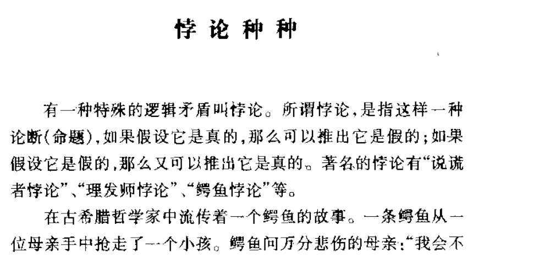

Slide 263
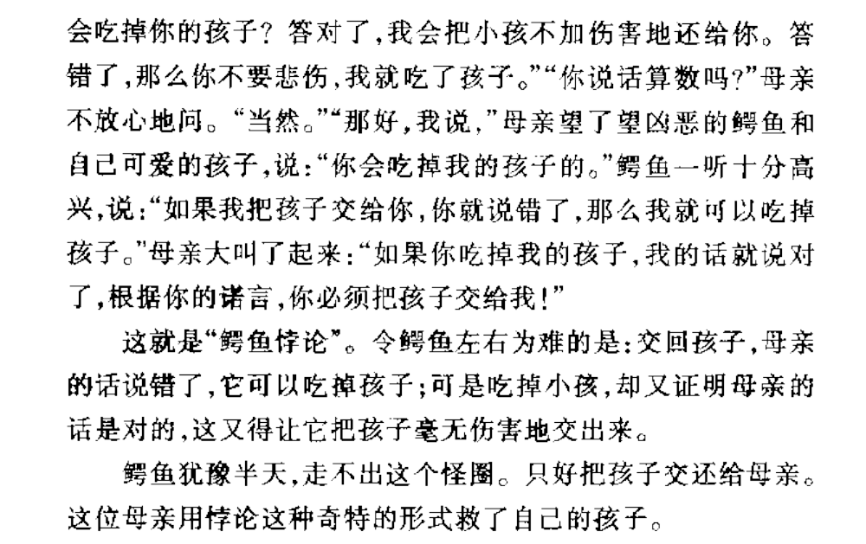

Slide 264
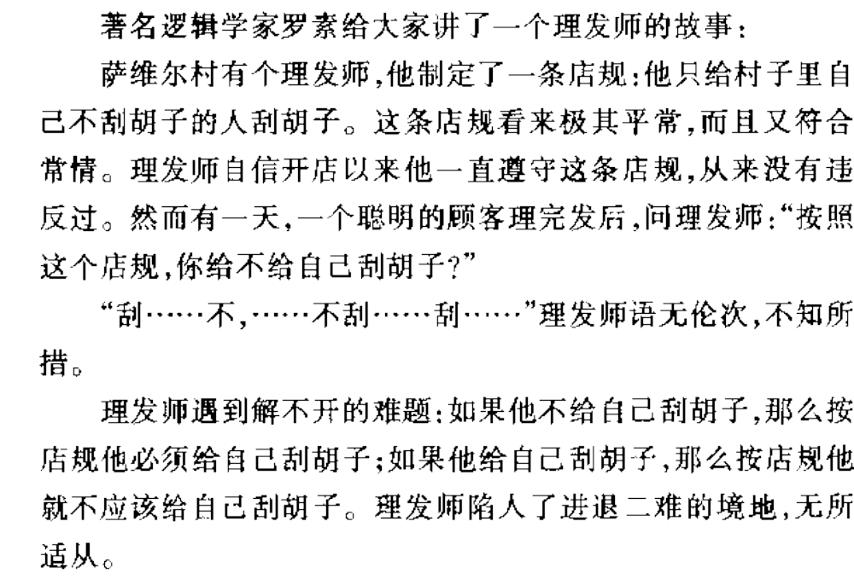

Slide 265
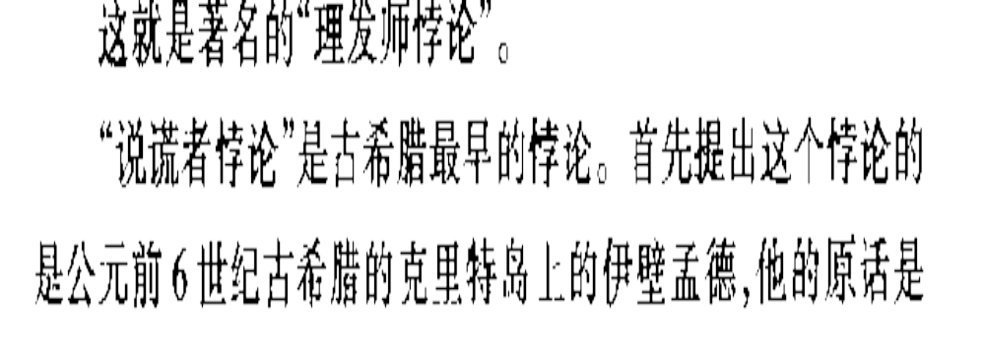

Slide 266
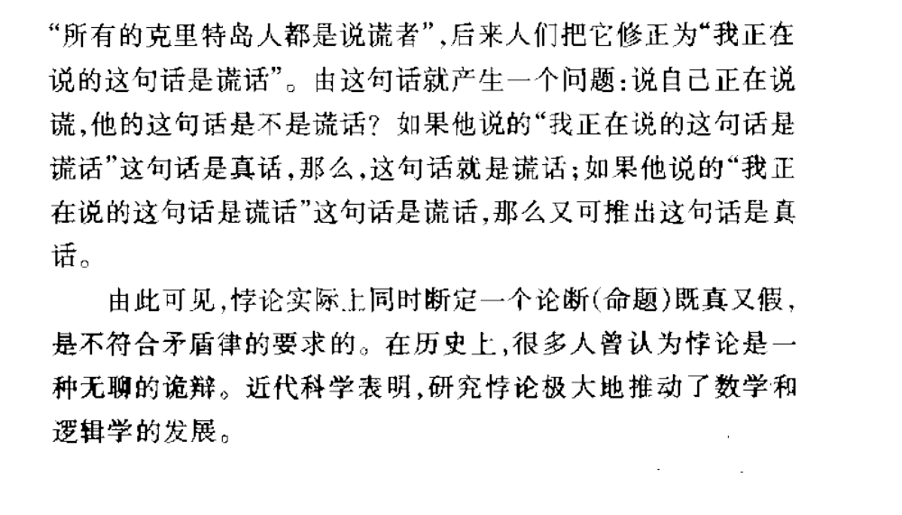

Slide 267
基本要求
要求人们在同一思维过程中
1、对互相反对或矛盾的命题不能都肯定；
2、对同一对象不能既断定有性质A，又断定有性质¬A；
3、要注意避免隐含的矛盾；而揭露矛盾是最有力的反驳。
违反基本要求的逻辑错误
自相矛盾
卖“矛盾”的人；“创世说”的矛盾；“万能溶液”的理想（隐含的矛盾）
特殊的矛盾－悖论
悖论的例子： “理发师悖论”；“说谎者悖论”；“过桥悖论”
悖论的一般形式： （p →¬p） ∧（¬p →p）
本方框内这句话是假的
“命名谬误” ：这句话即是p，又是¬p
解决：类型论；语言层次理论；弗协调逻辑；超协调逻辑；真矛盾理论

Slide 268
矛盾律的例子：“万能溶液”、“自相矛盾”。
（1）一个年轻人想到大发明家爱迪生的实验室里去工作。爱迪生接见了他。这个年轻人满怀信心地说：
“我想发明一种万能溶液，它可以溶解一切物品。”
爱迪生听罢，惊奇地问：
“那么你想用什么器皿装这种万能溶液呢？”
年轻人哑口无言。

Slide 269
（2）中国古代成语“自相矛盾”。韩非子在《难势》中讲了一个故事：楚人有鬻（yu）盾与矛者，誉之曰：“吾盾之坚，物莫能陷也。”又誉其矛曰：“吾矛之利，于物无不陷也。”或曰：“以子之矛，陷子之盾，何如？”其人弗能应也。夫不可陷之盾与无不陷 之矛，不可同世而立。
给女朋友的信：亲爱的，我多爱你，为了爱，我愿意为你赴汤蹈火。如果星期天不下雨，我就来看你。

Slide 270
电站告示牌
电站外高挂着一个告示牌，上面用红笔大书：严禁触摸电线！五百伏高压，一触即死。违者法办。
不出卖朋友
张乐与牛结巴是一对难兄难弟，他俩常去偷人家的东西。
一天夜里，他们去作案，张乐被保卫人员抓住了。保卫人员问：“你还有一个同伙呢？”
张乐说：“好汉做事一人当，我才不出卖我的朋友牛结巴呢。”

Slide 271
不吃马屁
李主任经常自我吹嘘：“我从来不吃马屁。“一天，一个姓马的人为件私事来找李主任帮忙。
马满脸堆笑，说：“李主任，你真辛苦呀。”
李一本正经应道：“不要叫主任，称同志。”
马赶忙改口：“李同志抽烟。”随即递上一支烟。
李双手一挡，说：“不要来这一套！有事就直讲。”
马伸出大拇指：“嗬，您真是廉洁奉公，两袖清风呀！”
李眼一瞪回道：“你别拍马屁奉承。”
马赞叹地说：“是啊，李同志最大的优点就是不吃马屁，现在这样的人太少了。”说着递上一张纸条。
李得意地微笑着说：“是嘛，我就是不吃马屁。”随即在纸条上签了“同意”。

Slide 272
高帽子
有个京官要到外地任职，临行前去向老师告别。老师对他说：“外官不好当，凡事要谨慎小心才是。”这个人说：“老师放心，我以及功能准备好了一百顶高帽子，碰上人就奉送一顶，谁不喜欢戴高帽子呢？不会有什么困难的。”
老师生气地说：“为官要正直，哪能随便奉承人呢？我最不喜欢别人奉承。“
学生说：“老师的话很对，不过当今这个世界上，像老师这样不喜欢戴高帽子的人又有几个呢？”
老师听了非常高兴，说：“你的话不能说没有根据。”
这个人出了大门，便对人说：“我的一百顶高帽，现在只剩下九十九顶了。”

Slide 273
8.3. 排中律
基本内容
在同一思维过程中，互相否定的思想不能同时为假。
同一思维过程：在同一时间、同一关系（或同一方面）下，对同一对象的思考、断定。
互相否定的思想：具有矛盾关系和下反对关系的命题
不能同假：只能一假；一假时，另一真
公式： ＝
A 与¬A既代表矛盾关系，
也代表下反对关系
A∨¬A）
p∨¬p）
具有下反对和矛盾关系的命题：1. 三个逻辑方阵（直言命题、模态命题和规范命题）中的下反对关系和矛盾关系；2.命题逻辑中的原命题与其负命题及负命题的等值命题之间的矛盾关系；复合命题之间的下反对关系，如，p∨q 和 p ←→ q（不同假可同真）。

Slide 274
基本要求
要求人们在同一思维过程中
1、对互相下反对或矛盾的命题不能都否定；
2、对同一对象不能既断定无性质A，又断定无性质¬A；
违反基本要求的逻辑错误
模棱两可（模棱两不可）
不能说这是一篇小说，也不能说这不是一篇小说
运用排中律的限制
1、只适用于二值逻辑，只有把情况归纳为二种情况后，才可用排中律
2、区分非真即假与论证理由的充分与不充分：不能都假，但可以是都
不充分
3、对 “复杂问语”即包含假预设的问题，无需给予肯定或否定的回答

Slide 275
某班有一位同学做了好事没有留下姓名，他是甲乙丙丁四人中的一个。当老师问他们时，他们分别这样说：
甲：这件好事不是我做的。
乙：这件好事是丁做的。
丙：这件好事是乙做的。
丁：这件好事不是我做的。
这四个人中只有一个人说了真话，请你推出是谁做了好事。
A.甲。
B.乙。
C.丙。
D.丁。
答案：A.两句矛盾的话中一定有一句真，排中律的内容。

Slide 276
“既不谎人，也不遭打”行吗？
鲁迅有一篇题为《立论》的杂文。全文是这样的：
我梦见自己正在小学校的讲堂上预备作文，向老师请教立论的方法。
“难！”老师从眼镜圈外斜射出眼光来，看作我，说。
“我告诉你一件事——
“一家人家生了一个男孩，合家高兴透顶了。满月的时候，抱出来给人家看，——大概自然是想得一点好兆头。
“一个说：‘这孩子将来要发财的。’他于是得到一番感谢。
“一个说：‘这孩子将来要做官的。’他于是收回几句恭维。
“一个说：‘这孩子将来是要死的。’他于是得到一顿大家合力的痛打。
“说要死的必然，说富贵的许谎。但说谎的得好报，说必然的遭打，你……”
“我愿意既不谎人，也不遭打。那么，老师，我得怎么说呢？”
“那么，你得说：‘啊呀!这孩子呵！您瞧！多么……。阿唷！哈哈！HeHe！He！HeHeHeHe！’”

Slide 277
不违反排中律的情况。1）复杂问句，如你是怎么杀人的。
2）暂时回避问题。如兔子伤风。
用排中律解题”生死阄”.

Slide 278
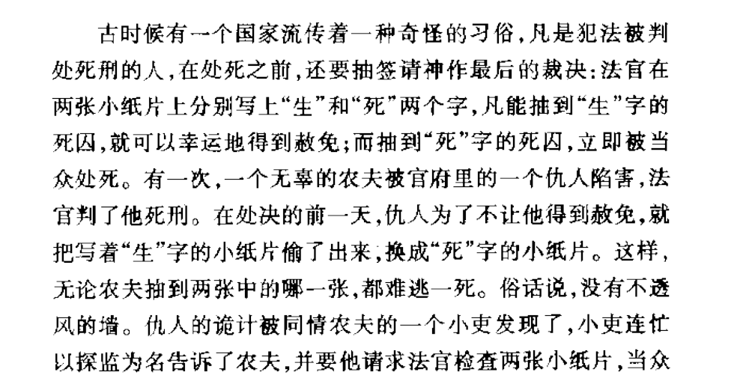

Slide 279
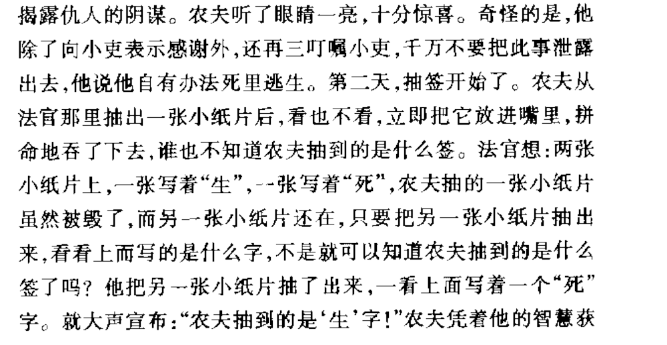

Slide 280
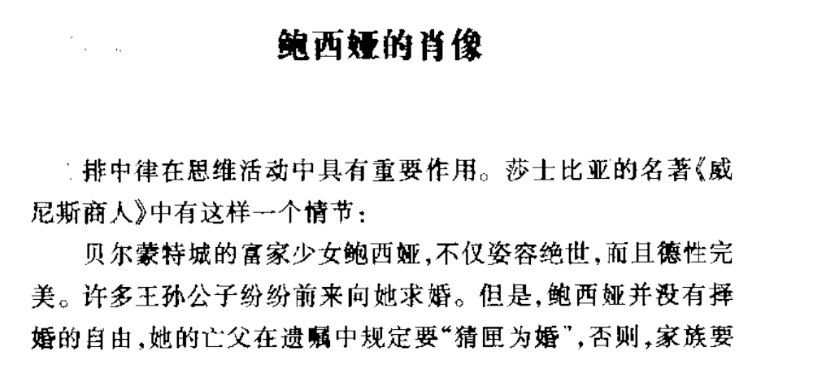

Slide 281
取消她的遗产继承权。鲍西哑是个非常孝顺的女儿，她坚决遵 从父亲的遗言。
鲍西娅家有三只匣子：金匣子、银匣子和铅匣子。在这三只 匣子中，只有一个匣子里放着一张鲍西娅的肖像。三只匣子上 分别刻着一句话：金匣子上刻的话是“肖像不在此匣中”；银匣 子上刻的话是“肖像在金匣中”；铅匣子上刻的话是“肖像不在 此匣中”。在三个匣子旁边的一张大纸上写着：“这三句话中只 有一句是真话。”
鲍西娅父亲的遗言是：如果有哪一个求婚者能通过以上四 句话，猜中鲍西娅的肖像放在哪只匣子里，鲍西娅就嫁给谁。 当然，求婚者在猜匣之前，鲍西娅还向求婚考提出了必须答 应两个条件：其一是，每个求婚者必须宣誓，如果他失败了，他不 得对任何其他求婚者透露他曾猜过哪个匣子。这个条件可以使

Slide 282
鲍西娅摆脱她的祟拜者组成的联盟。其二是，每个求婚者还必须宣誓，如果他不走运，他永远不得娶妻。这个条件的目的是缩 小求婚者的范围，只保留下那些痴心追求鲍西娅(及其嫁妆)的 小伙子。 许多男子慕名而来．但见到求婚条件后望而却步，只留下少 数痴心汉子。他们高兴而来，扫兴而归，一个接着一个都错了， 整个威尼斯城没有一个人猜对。几天之后有一位威尼斯的青年来到贝尔豪特，他被鲍西娅的德行和容貌所吸引，深深地爱上了 鲍西娅。这位年轻人首先发誓，然后看了看三个匣子上面的话和旁边纸上的规定，稍作思考，就来到鲍西娅面前，非常自信

Slide 283
地对她说：“您的肖像在铅匣子中。”鲍西娅微点了点头。年轻 人打开铅匣子一看，鲍西哑的肖像果然在里面，肖像上的鲍西娅正对着他微笑。鲍西娅十分佩服年轻人的智慧，问：“亲爱的，您是怎么猜中的?” 年轻人微微一笑说：“金匣子上面的话与银匣子上面的话是 互相矛盾的，不可能都是假话，其中必有一句真话；而旁边的纸 上告诉我，‘三句话中只有一句真话’，这样，这句唯一的真话必 在金匣子和银匣子上这两句话中。由此可见，铅匣子上刻的话 只能是一句假话。而铅匣子上刻的话是‘肖像不在此匣中’。既 然这句话是假的，那么肖像一定在此匣中。”

Slide 284
“您真聪明!”鲍西姬高兴地说。后来历经磨难，年轻人与组 西姬终于富结良绕。 械尼斯商人》中的年轻人在猜测的过程中运用了排中律。 金、银匣子上两句互相矛盾的话中必有一真，这是根据诽中律得 出的；从铅匣子上刻的话“肖像不在此匣中”是假话，从而得出与 此矛盾的话“肖像在此匣(铅匣子)中”是真话，也是依据排中律。 所以，排中律在思维活动中具有重要作用。

Slide 285
死活未定
某剧团编写了一个剧本，排好后，请领导前往审查。看后，张领导指示把主人公写成最后活着，而李领导指示把主人公写成最后死去。团长感到很难办。创作人员说：“这样吧，我写两个结尾，张领导审查，就演主人公活着，李领导审查，就演主人公死去。”团长一听，点头同意了。修改本排好后，再次请领导审查。剧团专门派人到门口侦察，看是哪个领导来。
一会儿，“侦察员”来报告说：“张领导和李领导都来了。”团长一听，不知怎么办才好。创作人员对着团长耳朵说了几句，演出开始了。
戏剧到接近结尾，台上突然宣布：“演出到此结束。”
张领导、李领导听了，同时走向后台，问道：“戏为啥不演完？”
创作人员站出来说：“是这样的，主人公得了急病，正在医院动手术，目前死活未定。”

Slide 286
逻辑规律之间的关系
三条规律的共同点
（A→A）←→ ¬ ¬（A→A）
同一律 ←→ ¬（¬（A→A））
←→ ¬（A∧¬A）矛盾律
←→ ¬A∨¬¬A
←→ A∨¬A 排中律
1、都保证思维的确定性
2、三条规律都是重言式，
因此是等值的
三条规律的不同点
从不同角度或侧面表述思维确定性的要求：思想自身同一；既肯定又否定的思想不同真；互相否定的思想不同假。
矛盾律与排中律的区别：
适用范围不同 要求不同 错误性质不同 作用不同
矛盾律 矛盾与反对 必有一假 都肯定 反驳
排中律 矛盾与下反对 必有一真 都否定 反证法

Slide 287
本章概要： 逻辑基本规律是在逻辑思维的各种形式中普遍
起作用的思维规律，它们概括地表现了逻辑思维的确定性。
普通逻辑的基本规律包括同一律、矛盾律和排中律。同一律
要求每一思想自身保持同一性；矛盾律要求对互相否定（互
相矛盾与反对的命题）的思想必须否定其一；排中律要求对
互相否定（互相矛盾与互相下反对的命题）的思想必须肯定
其一。排中律的运用有若干限制，特别是，它是在二值逻辑
中运作的。三条逻辑规律从不同方面保证思维的确定性，但
需注意它们的适用范围、逻辑要求、错误的性质以及作用的
不同。

Slide 288
第九章 归纳推理
与演绎推理不同，归纳推理只能在一定程度上保证依据前提得到有一定可靠性的结论。其可靠性并非由推理的形式完全决定，而是取决于一系列相关条件。
9.1. 概 述
归纳推理的定义
传统定义
从个别知识前提推出一般知识结论的推理
现代定义
前提真时，结论只是可能的推理，即或然性推理。它
可能是个别到一般，也可能是一般到个别

Slide 289
归纳推理的类型
完全归纳
考察一类对象的全部个体对象，根据它们具有或不具有某性质，从而概括出关于该类的一般结论。即完全归纳法。
不完全归纳
考察一类对象的部分对象，根据它们具有或不具有某性质，从而概括出关于该类的一般结论。
全称归纳：概括得出的结论是全称命题（所有S是或不是P）。
统计归纳：概括得出的是概率命题（n%的S是或不是P）。
典型归纳
考察某类对象的一个典型对象，根据它具有或不具有某性质，从而概括出关于该类的一般结论。
归纳推理不同于从个别到一般的整个认识过程，后者包括观察、测量、实验、比较、分析、综合等环节。归纳推理仅是此后的推理过程。

Slide 290
例。（２００６）一项研究报告表明，随着经济的发展和改革开放，我国与种植、养殖有关的单位几乎都有从外国引进物种的项目。不过，我国华东等地作为饲料引进的空心莲子草，沿海省区为护滩引进的大米草等，很快蔓延疯长，侵入草场、林区和荒地，形成单种优势群落，导致原有植物群落的衰退。新疆引进的意大利黑蜂迅速扩展到野外，使原有的优良蜂种伊犁黑蜂几乎灭绝。因此－－
以下哪项可以最合乎逻辑地完成上面论述？
A.引进国外物种可能会对我国的生物多样性造成巨大危害。
B.应该设法控制空心莲子草和大米草等植物的蔓延。
C.从国外引进物种是为了提高经济效益。
D.我国３４个省、市和自治区都有外来物种。
答案：A.

Slide 291
例。（２００６）一项研究报告表明，随着经济的发展和改革开放，我国与种植、养殖有关的单位几乎都有从外国引进物种的项目。不过，我国华东等地作为饲料引进的空心莲子草，沿海省区为护滩引进的大米草等，很快蔓延疯长，侵入草场、林区和荒地，形成单种优势群落，导致原有植物群落的衰退。新疆引进的意大利黑蜂迅速扩展到野外，使原有的优良蜂种伊犁黑蜂几乎灭绝。因此－－
以下哪项可以最合乎逻辑地完成上面论述？
A.引进国外物种可能会对我国的生物多样性造成巨大危害。
B.应该设法控制空心莲子草和大米草等植物的蔓延。
C.从国外引进物种是为了提高经济效益。
D.我国３４个省、市和自治区都有外来物种。
答案：A.

Slide 292
9.2. 完全归纳推理
定义
考察某类每一对象有或无某性质，推出该类有或无某性质的一般结论。 特点：考察一类之全部对象
形式
可靠性条件
S₁是（或不是）P
S₂是（或不是）P
S₃是（或不是）P
S_{n}是（或不是）P
S₁ － S_{n}为S类全部对象
所以，所有S是（或不是）P
S₁ － S_{n}＝S类全部外延
每一前提为真
… …
结论的性质
满足上述条件，结论必然真
因为结论的断定与前提断定
的范围相同

Slide 293
爷爷叫铁柱到供销社买火柴，临走时嘱咐他：“买完了试一试，看看是不是划得着。”一会儿，铁柱举着一个空的火柴盒跑回来了：“爷爷，这盒火柴都是好的，我一根一跟地都试过了。”

Slide 294
9.3. 不完全归纳推理
全称归纳
由完全归纳的局限而生此种推理。
定义
考察一类的部分对象有无某性质，推出该类有无某性质。即简单枚
举法。特点：考察一类之部分，结论是全称命题
形式
条件：归纳原则
S₁是（或不是）P
S₂是（或不是）P
S₃是（或不是）P
1. 一定量的A
2. 各种条件下的A
3. 无反例
因此
1. 数量越多越好
2. 范围要广
3. 在更可能发现反例的地方去找反例
… …
S_{n}是（或不是）P
S₁ － S_{n}为S类部分对象
所以，可能所有S是（或不是）P
性质
结论超出前提的断定范围，
结论或然

Slide 295
错误：轻率（草率）概括
甲：大自然对任何事物都是相互补偿的。例如，如果一个人的一只眼睛瞎了，那另一只眼的视力就更好；如果一只耳朵聋了，那另一只耳朵就更清楚，等等。
乙：说得对。我早就注意到，当一个人的一条腿较短时，那另一条腿总是长一些。

Slide 296
例：据对一些企业的调查显示，这些企业总经理的平均年龄是５７岁，而在２０年前，同样的这些企业的总经理的平均年龄大约是４９岁。这说明，目前企业中总经理的年龄呈老龄化趋势。
以下哪项，对题干的论证提出的质疑最为有力？
A.题干中没有说明，２０年前这些企业关于总经理人选是否有年龄限制。
B.题干中没有说明，这些总经理任职的平均年数。
C.题干中的信息，仅仅基于有２０年以上的企业。
D.２０年前这些企业的总经理的平均年龄，仅是个近似数字。

Slide 297
统计归纳
由全称归纳的局限而生此种推理。
定义
从总体P中随机地选出样本S，S中A的比率是N，所以，归纳地，
总体中A的比率是( M)N(百分数）。特点：由样本推及全体。
±
形式
随机样本中有N（百分数）的S是（或不是）P
性质
所以，可能总体P中有( M) N的S是（或不是）P
±
结论带百分数
应用广泛
条件
统计规律只适用于群体，而不能确定地预言某一事件
1. 样本足够大
2. 样本典型（随机选择）
3. 考虑误差
4. 区分概率与频率（稳定的频率是概率）
谬误
1. 样本太小
2. 偏颇样本
3. 忽略相关因素
频率是单个场合的、易变的、暂时的
概率是多个场合的、长期的、稳定的

Slide 298
（２００６）从２０世纪８０年代末到９０年代初，在５年时间内中科院７个研究所和北京大学共有１３４名在职人员死亡。有人搜集这一数据后得出结论：中关村知识分子的平均死亡年龄为５３.３４岁，低于北京市１９９０年人均期望寿命７３岁，比１０年前调查的５８.５２岁也低了５.１８岁。
下面哪一项最准确地指出了该统计推理的谬误？
A.实际情况是１４３名在职人员死亡，样本数据不可靠。
B.样本规模过小，应加上中关村其他科研机构和大学在职人员死亡情况的资料。
C.这相当于在调查大学生平均死亡年龄是２２岁后，得出惊人的结论：具有大学文化程度的人比其他人平均寿命少５０岁。
D.该统计推理没有在中关村知识分子中间做类型区分

Slide 299
典型归纳
定义
从总体中选出一个样本S₁作为典型， S₁有性质P，所以，
可能所有S是P。 特点：由一类的一个典型样本推及全体。
形式
S₁是（或不是）P
S₁ 为S类的代表性个体
所以，可能所有S是（或不是）P
条件
1. 代表类的个体的选择尽可能准确
2. 分析典型所依据的理论要先进，分析要严密
性质
结论或然，定性分析

Slide 300
9.3. 求因果五法
理论假设
1. 因果联系是客观事物的普遍联系形式之一：事事有因，事事生果
2. 原因在时间上的“优先性”：先因后果
3. 在相同条件下，同质的原因引起同质的结果，同质的结果由同质的原因所引起
4. 在条件不变的情况下，原因的量变引起结果的量变
5. 存在复合原因
研究大思路
1. 根据已有知识，确定与被研究现象相关的因素（可能的原因或结果）
2. 利用5种方法中的某一种或几种，消除不太可能的相关因素
3. 确定未被淘汰的因素为被研究现象的最可能的原因或结果

Slide 301
最近举行的一项调查表明，师大附中的学生对滚轴溜冰的着迷程度远胜过其他任何游戏，同时调查发现，经常玩滚轴溜冰的学生的平均学习成绩相对其他学生更好一些。看来，玩滚轴溜冰可以提高学生的学习成绩。
以下哪项如果为真，最能削弱上面的推论？
A.师大附中与学生家长签订了协议，如果孩子的学习成绩的名次没有排在前２０名，双方共同禁止学生玩滚轴溜冰。
B.玩滚轴溜冰能够锻炼身体，保证学习效率的提高。
C.玩滚轴溜冰的同学受到了学校有效的指导，其中一部分同学才不至于因此荒废学业。
D.玩滚轴溜冰有助于智力开发，从而提高学习成绩。
答案：A.因果倒置。

Slide 302
求因果五法（弥尔方法）
契合法（求同法）
例：研究甲状腺肿大的原因
首先根据医学和生物学等知识确定可能的致病因素：人口密度、气候、
风俗习惯、土壤和水的元素构成
挑选甲状腺肿大流行区的居民进行考查：黄龙、富县、宜君、黄陵等
运用归纳消去法
场合 相 关 因 素 被研究现象
1.黄龙 缺碘 人口₁ 气候₁ 风俗₁ 甲状腺肿大
2.富县 缺碘 人口₂ 气候₂ 风俗₂ 甲状腺肿大
3.宜君 缺碘 人口₃ 气候₁ 风俗₁ 甲状腺肿大
4.黄陵 缺碘 人口₄ 气候₂ 风俗₄ 甲状腺肿大
… …
在病症出现的各个场合，人口密度、气候、风俗习惯情况都有所不同，可以排除它们是病症的原因。但有唯一情况始终伴随该病症出现，因此，它就是最可能的原因：土壤和水中的碘含量缺乏，人体吸收过少。

Slide 303
场合 相 关 因 素 被研究现象
1.黄龙 缺碘 人口₁ 气候₁ 风俗₁ 甲状腺肿大
2.富县 缺碘 人口₂ 气候₂ 风俗₂ 甲状腺肿大
3.宜君 缺碘 人口₃ 气候₁ 风俗₁ 甲状腺肿大
4.黄陵 缺碘 人口₄ 气候₂ 风俗₄ 甲状腺肿大
… …
形式
制约条件
场合 相 关 因 素 被研究现象
1 A B₁ C₁ D₁ a
2 A B₂ C₂ D₂ a
3 A B₃ C₁ D₁ a
4 A B₄ C₂ D₄ a
1. 只有一个贯穿各场合的情况
2. 比较的场合要尽可能地多
缺陷
1. 只适用于单个原因
2. 不适用于复合原因
3. 忽视理论分析会得荒谬结论
例：水是醉因
… …
最可能，A是a的原因

Slide 304
（２００３）售货员对顾客说：压缩机是电冰箱的核心部件，企鹅牌电冰箱采用与北极熊电冰箱同样高质量的压缩机，由于企鹅牌电冰箱的价格比北极熊电冰箱的价格要低得多，所以，当你买企鹅牌电冰箱而不是北极熊电冰箱时，你花的钱少却能得到同样的制冷效果。
下面哪一项如果被证实，是能合理地推出售货员的结论的假设？
A.北极熊电冰箱的广告比企鹅牌电冰箱的广告多。
B.售货员卖出一台企鹅牌电冰箱所得的收入比卖出一台北极熊电冰箱所得的收入少。
C.电冰箱的制冷效果仅仅是由它的压缩机的质量决定的。
D.企鹅牌电冰箱每年的销售量比北极熊电冰箱每年的销售量大。
答案：C.
压缩机一样，所以制冷效果一样。

Slide 305
差异法（求异法）
例：研究“给小鸡切翼可促进生长，改善品质”
首先根据医学和生物学等知识确定可能的促进生长、改善品质的因素：鸡种、饲料、护理、鸡舍、切翼
建立对照组进行考查：在鸡种、饲料、护理、鸡舍等完全相同的条件下，实验组的鸡（20只鸡）切翼，对照组（20只鸡）的不切翼；观察结果
运用归纳消去法
场合 相 关 因 素 被研究现象
1.实验组 切翼 生长快、品质好
2.对照组 不切翼 生长、品质如旧
在切翼出现和不出现的各个场合，鸡种、饲料、护理、鸡舍情况都
相同，可以排除它们是不同结果的原因。但伴随促进生长和改善品质的
出现或不出现，切翼也相应出现或不出现。因此，切翼就是最可能的原
因：给小鸡切翼可促进生长，改善品质
鸡种 饲料 护理 鸡舍
鸡种 饲料 护理 鸡舍

Slide 306
场合 相 关 因 素 被研究现象
1.实验组 切翼 生长快、品质好
2.对照组 不切翼 生长、品质如旧
鸡种 饲料 护理 鸡舍
鸡种 饲料 护理 鸡舍
形式
场合 相 关 因 素 被研究现象
1 A B C D a
2 ¬A B C D ¬a
最可能，A是a的原因
制约条件
严格要求其余情况完全相同
最为普遍使用的研究方法

Slide 307
例。两组儿童在一起玩，一组曾看过具有暴力行为的电视节目，另一组则没有看过。在玩耍中，看过具有暴力镜头的电视节目的孩子比那些没有看过的孩子表现出大量的暴力行为。因此，若想阻止那些孩子在玩耍中表现出来的暴力行为，就不能允许他们观看具有暴力镜头的电视节目。
以下哪一项是上述论证依赖的假设？
A.具有暴力镜头的电视节目的收视率很高。
B.父母对他们孩子的行为应该负责任。
C.发生在实际中的暴力行为与观看暴力行为没有必然联系。
D.导致两组孩子的行为差异的，没有其他不同的原因。
答案：D。

Slide 308
契合差异并用法（求同求异并用法）
例：研究鸟飞行正确的原因
首先根据气候学和生物学等知识确定可能影响飞行方向的因素：有无太阳、路程、温度、湿度、风力
挑选鸟飞行正确的场合和飞行不正确的场合分别考查；进行比较
场合 相 关 因 素 被研究现象
1. 天晴 路程₁ 温度₁ 湿度₁ 风力₁ 鸟飞行正确
2. 天晴 路程₂ 温度₂ 湿度₂ 风力₂ 鸟飞行正确
3. 天晴 路程₃ 温度₁ 湿度₁ 风力₃ 鸟飞行正确
4. 天晴 路程₄ 温度₂ 湿度₄ 风力₂ 鸟飞行正确
1'. 天阴 路程₁ 温度₁ 湿度₁ 风力₁ 鸟飞行不正确
2'. 天阴 路程₂ 温度₂ 湿度₂ 风力₂ 鸟飞行不正确
3'. 天阴 路程₃ 温度₁ 湿度₁ 风力₃ 鸟飞行不正确
4'. 天阴 路程₄ 温度₂ 湿度₄ 风力₂ 鸟飞行不正确
正事例组
…
负事例组
…
在正事例组各场合， 路程、温度、湿度、风力情况都有所不同，可以排除它们是鸟飞行正确的原因。 但天晴始终伴随出现，因此 ，它就是最可能的原因；在负事例组各个场合 ， 路程、温度、湿度、风力情况都有所不同，可以排除它们是鸟飞行不正确的原因。但天阴始终伴随出现，它是最可能的原因。 比较后可得出：鸟可能以太阳确定飞行方向。

Slide 309
形式
场合 相 关 因 素 被研究现象
1 A B₁ C₁ D₁ a
2 A B₂ C₂ D₂ a
3 A B₃ C₁ D₁ a
4 A B₄ C₂ D₄ a
三步法
1 正事例组用契合法
2 负事例组用契合法
3 用前两步的结论组成差异法
正事例组
…
1' ¬A B₁ C₁ D₁ ¬ a
2' ¬ A B₂ C₂ D₂ ¬ a
3' ¬ A B₃ C₁ D₁ ¬ a
4' ¬ A B₄ C₂ D₄ ¬ a
负事例组
…
最可能，A是a的原因
制约条件
1 A a 正事例组结论
1' ¬A ¬a 负事例组结论
1. 各事例组场合尽可能地多
2. 两组场合情况尽可能相似
最可能，A是a的原因

Slide 310
共变法
例：研究粮食增产的原因
首先根据植物学和农学等知识确定可能影响粮食增产的因素：施肥量、土壤状况、种子、灌水、田间管理、植物保护
建立对照组进行考查：土壤状况、种子、灌水、田间管理、植物保护
均完全相同的条件下，观察施肥量的变化与产量变化的相关性
场合 相 关 因 素 被研究现象
1. 施肥量₁ 粮食增产₁
2. 施肥量₂ 粮食增产₂
3. 施肥量₃ 粮食增产₃
4. 施肥量₄ 粮食增产₄
土壤状况 种子 灌水 田间管理 植物保护
土壤状况 种子 灌水 田间管理 植物保护
土壤状况 种子 灌水 田间管理 植物保护
土壤状况 种子 灌水 田间管理 植物保护
…
最可能，施肥量的增加是粮食增产的原因
各个场合完全相同的土壤状况、种子、灌水、田间管理、植物保护等不
可能是不同的粮食产量的原因。而伴随着粮食增产，施肥量也在唯一地
变化，因此，这个唯一在量上变化的因素－施肥量是粮食增产的原因。

Slide 311
形式
场合 相 关 因 素 被研究现象
1 A₁ B C D E a₁
2 A₂ B C D E a₂
3 A₃ B C D E a₃
4 A₄ B C D E a₄
…
最可能，A是a的原因
特点
克服差异法的局限而生，而且能得出一个比率关系，因而成为普遍使用的研究方法
但要注意“共变”的范围与方向的关系：临界点
制约条件
缺陷
严格要求其余情况完全相同
相关因素中再无其他变化的因素
共变关系不一定就是因果关系
共变是单向还是双向难以确定

Slide 312
由于外科医生的数量比手术数量增加得快，同时，由于不开刀的药物治疗在越来越多地代替外科手术，近年来每个外科医生的年平均手术量下降了四分之一。可以推断，如果这种趋势持续下去，外科医术水平会发生大幅度下降。
以上论证基于以下哪项假设？
A.除非一个外科医生以一定的最小频率做手术，否则他的医术水平不可能适当地保持下去。
B.外科医生现在将他们的大部分时间用在完成不用开刀的药物治疗工作上。
C.所有的医生，尤其是外科医生，在医学院所接受的训练比前些年差多了。
D.每一个外科医生本人的医术水平近年来都有所下降

Slide 313
剩余法
例：研究放射性物质的放射性强度的原因
首先根据化学等知识确定可能形成放射性强度的因素：铀元素
知道总的放射性强度的大小；能测定已知放射性元素的放射性强度
已知复合现象：沥青铀矿石的放射性强度 a
已知复合原因：其中所含铀的全部放射性强度 A （铀元素）
因此，a＝A
但经测定，A﹤a ， 因此，a＝A＋x（？）
寻找x ，x＝镭 因此，放射性强度＝铀＋镭
但经测定，（ A＋x） ﹤a
因此，a＝ （ A＋x）＋y（？）
寻找y，y＝钋 因此，放射性强度＝铀＋镭＋钋
根据剩余法发现了新的元素：镭和钋

Slide 314
剩余法的传统解释
a A
a₁ a₂ a₃ A₁ A₂ A₃
a₁ A₁
a₂ A₂
可能 A₃ 是a₃ 的原因
导致新发现的剩余法
复合现象a＝ 复合原因A
预想 a ＝ A
但事实是 A﹤a
因此，a ＝ A＋x
x可能是新的发现物
但是，事实上人们往往不知道复合现象和 复合原因的结构，即不知道总的原因中究竟包括哪些因素，如果知道，就没可能导致新发现
弥尔五法批评
弥尔五法不能确定原因是充分条件原因、必要条件原因，还是充要
条件原因。当我们想消除一种现象时，我们需探求它的必要条件原因；
想产生某种现象时，需探求它的充分条件原因。新的“消除归纳法”已整
理出来。参见江天骥：《归纳逻辑导论》；刘春杰：《论证逻辑研究》

Slide 315
本章概要： 归纳推理是一种或然性推理，即前提真时，结
论只是可能真的。在理想的情况下，结论较大可能为真。从
现代观点来看，完全归纳推理实质是演绎推理，即必然性推
理。不完全归纳推理包括简单枚举法（全称归纳）、统计归
纳推理、典型归纳推理和弥尔五法。弥尔五法是探求因果联
系的推理方法，包括契合法、差异法、契合差异并用法、共
变法和剩余法。不管何种归纳推理，只有在满足一定相关条
件的前提下，其结论的可靠性才有所保证。

Slide 316
第十章 类比推理
通过比较也可以进行推理。类比推理跳跃性更大，本质上是或然性推理。尽管这种推理具有更大的不确定性，但它具有极大的启发性。
10.1 概 述
定义
根据两类（个）对象在一系列属性上相同或相似，推知它们在另一属性上也相同或相似。
特点：已知一些相同之处，推知另一相同之处

Slide 317
形式
特点
A 有属性 a ，b ，c ，d
B 有属性 a ，b ，c ，
可能，B 也有属性 d
1. 特殊到特殊的推理
一类到一类；同类的一个到一个；
不同类的一个到一个；某类到另一类的一个
不能从类到其子类（分子）或相反；
2. 适用范围极广
从鲁班发明锯子到仿生学
3. 结论受前提制约程度低
跳跃式思维；想像力；提供线索；不限制它的指向
推理的根据是：
相似不是偶然的
属性之间有制约关系
性质
属广义归纳推理；或然性推理
对象有相似也有差异，类推属
性可能正是它们的差异之处
属性之间的联系有必然和偶然
之分
可靠性条件
1. 属性尽可能多地相同或相似
2. 属性之间的相关度强

Slide 318
医生在探索AM的病因时受到了MP这种疾病的形成原因的启发。因为这两种病都发生在年龄相似的一类人当中，两种病的明显症状是发高烧、淋巴肿大和缺乏食欲。另外，这两种疾病的潜伏期实际上是相同的。所以，这些医学研究者确信导致这两种疾病的病毒是相似的。
该结论依赖的假设是下面的哪一项？
A.MP这种病比AM这种病对大众健康的危害更严重。
B.现代医学对于每一种疾病都将最终发现其治疗方法。
C.拯救人类生命是现代科学技术唯一重要的目标。
D.具有类似症状的疾病会有类似的病因。

Slide 319
从前有两个人在街道上卖东西。一个卖枣，一个卖核桃。卖枣子的大声喊叫：“快来买枣啊！我的枣实在好，大枣小核，小枣无核。结果，枣一会儿就卖光了。那个卖核桃的见了十分羡慕，便也喊道：“快来买核桃啊！我的核桃实在好，大核桃小仁，小核桃无仁。”结果，经这一喊更无人买核桃了

Slide 320
10.2 类比推理的类型
肯定、否定、中性类比
肯定类比
中性类比
定义：根据两对象一些属性相同，
推导它们在另一属性上也相同
形式： A有a ，b ，c ，d
B有a ，b ，c
可能B也有d
定义：根据两对象一些属性相同，
一些属性不相同，平衡后推导它们在另一属性上相同或相异
形式：
A有a ，b ，c ；p , q , r ；还有x
B有a ，b ，c ；但无p , q , r
可能B有x（无x）
究竟得出有x 还是无x，视x与abc 或
p q r 哪一组属性的相关性更强。
否定类比
定义：根据两对象一些属性不同，
推导它们在另一属性上也不同
形式： A有a ，b ，c ，d
B无a ，b ，c
可能B无d

Slide 321
有一位从事Intemet教学的专家在一次演讲中说到，Intemet是世界上最大的相互连接起来的计算机网络，可以完成小型局域网永远也办不到的事。一位听众听到这里站起来问到：“昨天我在展览会上看到了世界上最大的一个西瓜，可是，我并不觉得它有什么特殊之处呀?”
根据上述情景，这位听众的话隐含了以下哪项假设?
A．比较大小对能力、性质的决定，西瓜可能与计算机网络不同。
B．比较大小对能力、性质的决定，西瓜与计算机网络并无不同。
C．大的西瓜也不过就是让人吃而已，当然还可以出名，让大家都知道。
D．在展览会上同样可以看到网络上的一些事情。
E．小型局域网络确实不能具备Intemet的强大功能。

Slide 322
性质类比、关系类比
性质类比
关系类比
定义：以两对象系统的某些属性
相似为据进行类比。
形式：
类比物系统A有a ，b ，c ，d
应予解释的对象系统 B有a ，b ，c
可能应予解释的对象系统 B也有d
定义：以两对象系统之间的因果关系或
规律性的相似为据进行类比。因此也是
“形式类比”。
形式：
类比物系统A存在关系R_{1，}R_{2，}R₃，还有R_{n}
应予解释的对象系统 B存在关系R_{1，}R_{2，}R₃，
可能应予解释的对象系统 B也存在关系R_{n}
声 光
回声 反射
响度 亮度
音调 颜色
波动性 波动性
声 光
反射定律 反射定律
折射定律 折射定律
强度随距离平方 强度随距离平方
成反比 成反比

Slide 323
10.3 类比推理的作用
科学发现的方法
科学上的许多重要理论是通过类比推理提出的。现代科学技术方法中的模型方法与模拟方法都基于类比推理。
由试验模型类推到研制原型 现代工程技术的模型试验
由自然原型类推到技术模型 现代仿生学
解释与辩护方法
以已知的事实或原理来阐明未知现象或难解的道理。如果某个理论
与另一理论相似，而其中之一已被高度确证，那么 ，与之相似的另一理
论由此可获得某种支持。康德说，“每当理智缺乏可靠论证的思路时，类
比这个方法往往能指引我们前进“。
创造性思维的标志
所谓触类旁通，举一反三。交叉学科、边缘学科通过类比而产生。
中国古代的思维模式主要是类推。极为开阔的思维方式。

Slide 324
本章概要： 类比推理是一种基于相似性的或然性推理，除了
在一个类及其子类或分子之间的类比无意义外，任意两个或两
类对象都可以进行类比。事物属性之间的制约关系是类比推理
的基础。类比推理是从特殊到特殊的推理，结论受前提的制约
程度低，应用范围极广。它的可靠性取决于前提所确认的相同
属性的多少，以及相同属性与类推属性的相关程度。类比推理
可分为肯定类比、否定类比和中性类比。也可以另一标准分为
性质类比和关系类比。类比推理是科学发现的方法，是解释与
辩护的方法，是创造性思维的标志之一。现代科学技术中广泛
运用的模型试验方法及仿生学，都基于类比推理。

Slide 325
第十一章 科学假说
假说是科学理论形成和发展的基本形式。假说的不断检验和证实，使我们的认识无穷地逼近真理。
11.1 假说的一般特征
假说是以已有的事实材料和科学原理为依据、对事物现象作出解释或说明，预见或推测。
主要特征：
假说以事实材料和科学原理为依据 因此不同于迷信和纯粹主观猜想
假说具有推测性 因此它有待验证
假说是认识接近客观真理的方式 经过不断检验而上升为科学理论

Slide 326
11.2 假说的形成
问题
假说始于问题。发现令人惊异的事实，并不必然导致科学研究。因为，对事实不问一个为什么，就不需要作出尝试性的回答，也就没有假说，也就没有此后的科学研究过程。也许你早就发现非洲西部海岸线和南美洲东部的海岸线彼此正相吻合，但你不对此提出问题，你就不会提出相关假说，开始科学研究。
初步的假说
根据事实和科学原理，运用类比推理和归纳推理，对问题作出尝试性的回答－假说。假说是一个初步的解释。常用的推理是“回溯推理”：
某一令人惊异的现象P被观察到 P
若H是真的，则P理所当然地可解释 H → P
因此，有理由认为H是真的 很可能H
有时，可提出多个可供选择的假说，经过筛选，选出解释力最强的一个
作为进一步研究的假说

Slide 327
高级经理人在报酬上的差距可反映公司各个部门之间的工作方式。如果这个差距较大，它鼓励的是部门之间的竞争和个人表现；如果这个差距小，它激励的是部门之间的合作和集体表现。３M公司各个部门之间是以合作的方式工作的，所以－－
将以下哪项陈述作为上述论证的结论最为恰当？
A.３M公司的高级经理人在报酬上的差距较大。
B.以合作的方式工作能共享一些资源和信息。
C.３M公司的高级经理人在报酬上的差距较小。
D.以竞争的方式工作能提高各个部门的工作效率。

Slide 328
系统的假说
科学假说并不是一个简单的命题。从初步的假说出发，利用事实材料和科学原理进行广泛论证，使其成为一个结构稳定的系统，假说成为一个完整的学说。
广泛解释已有的事实
运用多学科的理论知识进行论证，充实其理论内容
预言未知事实
演绎推理起重要作用：利用演绎推理从已确立的假说出发，引申出关于事实的结论；以多种理论知识为根据，对初步假说进行论证。
建立假说应该
以事实为根据，但不要等待事实材料全面系统积累起来再作假说。因为假说也是研究的向导。
应用已有的科学知识，但不受传统观念束缚。
既能完满解释已有事实，还能根据假说提出预测，以供进一步检验
假说的结构应当简明

Slide 329
11.3 假说的验证
假说验证的一般方法是运用“假说－演绎方法”，即从假说和知识背景引申即演绎出关于事实的结论，如果该事实存在，则假说被证实；如果该事实不存在（背景知识无问题的话），则假说被证伪。
E∧H → P E∧H → P
P ¬ P
H可能真 H假
不断重复证实过程，使假说的可靠性不断提高。但不同的证实有不同的力量
E∧H → Pn
Pn与前面已证实的P1、P2 相比十分不同，
Pn
H可靠得多 这意味着，与先前的例证差异较大的新例证
对假说的证实作用更大。
E∧H → Pn＋1
Pn＋1本身很不象是可靠的
Pn＋1
H极为可靠
这意味着，通过最富有威胁性的检验，就给这个假说最强有力的检验性证实。

Slide 330
假说的验证是一个历史过程。不仅证实是一个历史过程，证伪也是一个历史过程。对证伪来说，当E∧H 为假时，不一定H为假，可能是背景知识E有问题，而要确定背景知识中哪些东西有问题，也是一个复杂的过程。
假说的历史性蕴涵假说的相对性。由于生产力水平和科技水平特别是实验手段的限制，对假说的验证不是完全的、绝对的。
假说上升为科学理论需要推翻同一问题上的其他对立假说；不仅能够解释有关的已知事实，而且所作出的预测应验。
但是，即使是转化为理论的假说，也只是有较高概率，不是永不可改变的绝对真理。

Slide 331
本章概要： 科学发展的基本形式是假说。假说是依据事实与
科学原理，对科学问题的猜想性回答。假说的形成从问题始，
经过初步假说，最终形成系统的假说。假说的验证包括证实和
证伪，是一个历史过程。假说的验证运用的是假说演绎方法。
由假说推出的具有独特性的事实的出现，具有威胁性事实的出
现，预测性事实的应验，对假说的证实有重要作用。

Slide 332
第十二章 论证
在现实生活中，我们需要与他人达成一致以便共同行动。达成一致的理性方式是说服。说服依赖论证。
12.1 概 述
定义与结构
定义
论证就是为某个主张提供理由。
作为一种思维活动，它是为相信某命题提供根据的操作（Operation）行为。
作为一种思维形式，它是由信以为真的命题集出发，为相信另一命题为真提供支持（support）的程序（procedure）。
通过论证，为一命题提供正当理由支持，使之获得一定的可信度。

Slide 333
结构
论证的主要构件包括论证标志词、论点、理由和论证方式。
论证标志词：因此；所以；可见 ；我们认为 ；可以推断 ；这样说来 ；
结论是；简而言之；显然；其结果；我们相信；很可能；表明；由于；这就是为什么； 因为 ； 理由是 ； 举例说来 ； 支持我们的观点的是 ；
这就是为什么这么说的缘由
论点（论题）：我们打算让别人相信或接受的主张。论证的最终目标。
论点可以是一个描述的（事实的）主张，也可以是规范性（价值的）主张。前者表明，论证者认为世界是怎样的；后者表明，论证者希望世界是怎样的。从理论上说，什么样的陈述作为论点是没有限制的。一个论证的论点具有唯一性。
理由（论据）：一个或一簇支持论点的陈述。对论点有支持作用的理由多多益善。理由应具有“四性”：相异性（论据与论点不同）、论证的一致性（论据不与论点矛盾）、论据的一致性（论据之间的一致）和相关性（论据与论点有关联）。本身不需要论据加以支持的理由是“基本论据”或“基本前提”。

Slide 334
论证方式：论证方式是理由对论点的一种支持关系，这种关系通过某种推理形式来体现。因此，论证方式本质上是推理关系。由于论证的理由是多个，而每一理由对论点的支持关系可能不同，所以，在一个论证中有多种论证方式，而且，论证方式要比经典逻辑中的推理形式丰富。
p
q₁ q₂ q₃ q₄
r₁ r₂ r₃
也可写成论点在后的形式
r₁ r₂ r₃
q₁ q₂ q₃ q₄
p
p＝论点
q₁ q₂ q₃ q₄＝理由（论据）
q₂ q₃ q₄＝基本论据
q₁ ＝非基本论据
q₁ ＝子论题
r₁ r₂ r₃＝子论据

Slide 335
证 ¬p
假设：p（ ¬p的矛盾论题）
p
r ∧q
+
s
¬( r ∧q)
¬p
上帝不存在
假设：上帝存在 p
上帝存在就意味着上帝全能q、全善r。
善而能，则不存在邪恶。但是，世界上有邪恶存在s
所以，假设错误，即上帝不存在¬p 。

Slide 336
扩展的结构
在大多数语境中，论证基于它所关涉的双方具有共同的知识背景，而在陈述中省略了对某些信息的表达。当然，不能排除，某些论证者为了掩盖他所使用的可疑的前提而有意不提本该明确陈述的前提。当我们发现了理由与论点之间的差距，即从已表达出的前提向结论的有效过渡还缺乏某些环节时，就应分析论证的假设或隐含前提。
不应该兴建核电站，因为它污染环境
小张是个赶时髦的人，所以小李不喜欢他
例1的结论要成立，必需有一个价值假设“环境保护比效率优先”
例2的结论要成立，也需补充隐含前提，如“小李不喜欢赶时髦的人”
假设的某些特点：
第一，隐含性；第二，论证者先行承认或视为理所当然；第三，影响论证的结构与论点的确立；第四，摧毁论证往往要揭露假设并予以批判；第五，它有时会有潜在的欺骗性。
如何发现论证的假设
弄清论点；考虑理由和结论之间的差距；寻找支持理由的信念

Slide 337
如何补充隐含前提
1.判断论证者会视为理所当然的那些陈述可依据三个来源：论证本身的语言表达方式；我们对论证语境的了解；我们在该论证之外对作者信念的了解。
2. 补充那些能够增强推理的陈述作为隐含前提。
3. 不能补充仅仅使已陈述的推论具体化的前提。如，“小张是个赶时髦的人，所以小李不喜欢他”的隐含前提不能是“如果小张是个赶时髦的人 ，那么小李不喜欢他”
4. 假若有若干满足1－3标准的前提，则应补充使论证成为最强的那个前提。如，“小李不喜欢某些赶时髦的人”就不如“小李不喜欢赶时髦的人”。而当多个满足1－3标准的前提具有同等强度，并且都使得论证可以成为合理的时，应补以最弱的前提。
但无论如何，应该首先保证补充真的隐含前提。

Slide 338
重构论证（将论证整理为标准结构）
一个论证的基本标准结构是 p ，因此，c
包括一个基本
前提的论证
多个基本前提
组合支持结论
有非基本前提、
并列多个理由的
论证
r₁ r₂ r₃
p₁ p₂ p₃ p₄
c
P
c
P1＋ P2＋ P3＋ P4
c
包括隐含前提，标明推论关系，加上评估结果的论证结构
P1＋ P2＋ P3＋ P4
P1……Pn＝前提
A , B＝假设或隐含前提
C＝结论
i＝归纳推理
d＝演绎推理
f＝谬误（错误推理）
i
P5＋ A
P6＋ P8
f
P7
P9＋ P10＋ B
d
i
c

Slide 339
论证的终点
在对话式论辩中，论证的终点有明确标志，即论点的维护者放弃论点，或论点的质疑者不再提问时，论辩就结束了。此外，如亚里士多德所说，在论点的主张者不得不得出与该论点矛盾的命题时，或论辩者处于粗暴无礼的状态时，论辩就该结束了。
在叙述式论证中，对论点及其理由的质疑不是即时的，论证的终点仅由论证者单方决定。但是，终点的决定也不是一厢情愿的。论证何时结束，取决于论证所针对的听者或读者的某些情况。
从理论上说，任何人对某个论点的质疑不可能是无穷的，除非他是一个绝对的怀疑论者。因为，绝对的怀疑论者将使得一个论证陷入“ 恶的无限性”。我们的任何论证 ，总是做给那些有一定知识、有理性的人的 。无论他的知识是多是少，是深是浅，我们总可以从他们已有的知识出发，引导他们合乎逻辑地达至某个合理的结论。了解了他们与我们的共同知识总汇之后，就可以将论证的最底层的论据放在他们不置疑的知识中。因此，论证的终点就是论证达到了这样一步：论证针对的对象可能不再对论证提出质疑。因此，论证所针对的对象不同，终点就不同。

Slide 340
论证与推理的区别
论证与推理的根本区别在于：论证是为相信某论断提供充足理由，目的是使人接受该论断；推理只是显示命题之间的逻辑关系。因此，论证是使人相信某个命题，而推理是使人相信命题间的关系。
论证与形式推理的不同之处
1、目的不同。论证要确立结论的可靠性、可接受性；推理要确立命题之间的逻辑关系－真值关系；
2、前提性质不同。论证的前提必须为真或认可为真，至少逻辑地可能为真，前提一旦被识别出为假，论证就不再有任何价值；推理的前提可以是假设性的，甚至可以为假，此时，仍可对推理进行有效性评估，因为，真命题之间、假命题之间、真命题和假命题之间都可能有必然的真值关系。
3、前提与结论的关系不同。论证的前提对结论是一种支持、保证关系，回答“结论何以为真”；推理的前提对结论是真值蕴涵关系，回答“前提对结论有何真值关联”。

Slide 341
12.2 论证的种类
直接论证和间接论证
直接论证
为欲证的论断直接提供理由。即直接说明某个论断为何是可接受的。。
论题：中国人民革命阵营必需扩大，必需容纳一切愿意参加目前的革命事业的人们。
理由：需要主力军，也需要同盟军；革命高潮需要朋友；
间接论证
“绕弯子”论证，即不是为欲证的论断直接提供理由，而是通过确定其他相关论断的虚假或不可靠性，来说明欲证的论断是可接受的或真实的。试回忆三段论第一格特殊规则的证法：欲证小前提肯定，但不直接说为什么是如此，而是想法证明小前提否定（欲证命题的矛盾命题）是不行的，进而证明小前提肯定之必需的。用的是间接论证的“反证法”。

Slide 342
反证法 ：通过确定与欲证论题相矛盾的论断（反论题）的虚假或不可靠性，来确定欲证的论题是可接受的或真实的。
1、欲证：p
2、选择反论题：非p（p的矛盾命题）
3、证明：非p假（可用多种形式）
4、根据排中律，确立p真或可接受
选言证法 ：通过排除与欲证论题相关的其他论断的可能性，来确定欲证论题是可接受的或真实的。
1、欲证：p
2、选择相关论题：q，r，s等（对p所涉及的同一问题的可能回答）
3、证明：q，r，s等均不可能或与p相比较不可能（可用多种形式）
4、根据选言推理（否定肯定式），确立p真或可接受

Slide 343
演绎论证和归纳论证
演绎论证
运用演绎推理形式的论证。前述“否定上帝存在”的论证。
公理法是演绎论证的典型形式。 它由初始概念和初始命题（公理）出发，利用明确确立的演绎推理规则，推导出某个域的所有真命题（定理）。
我们学过的自然演绎推理系统也是一种演绎系统，其中定理的证明均用演绎论证。
归纳论证
运用归纳推理形式的论证。前述“二特称前提不能得出结论”的论证。包括归纳推理一章论及的所有推理形式。
需要注意的是其他广义的归纳推理类型或“合情推理”类型，它们在日常论辩中大量使用，如诉诸权威论证。

Slide 344
12.3 论证的规律和规则
充足理由律
在一个论证过程中，一个论断被确定为真，必须有充足理由。
充足理由：若B能满足下述条件，则B是A的充足理由。A真，因为B真，并且B能推出A。
应该明确，这里的“推出”即包括演绎的必然推出，也包括归纳的或然推出。
充足理由律要求在论证中需满足
（1）理由真实或可靠；
（2）理由与论题之间有适当的逻辑联系
违反（1）就是 “ 虚假理由” 的谬误
（2）就是 “ 推不出” 的谬误

Slide 345
昆曲《十五贯》取材于宋话本《错斩崔宁》，以及《醒世恒言》卷三十三《十五贯戏言成巧祸》。其基本情节为屠户尤葫芦到丈人家借了十五贯铜钱，路上醉酒回家后与女儿戏言这是她的卖身钱，女儿苏戌娟闻言连夜出逃投奔亲戚，偶遇男青年熊友兰，因同路两人结伴而行，真是无巧不成书，熊的身上也携有十五贯铜钱。当晚村中赌棍娄阿鼠流窜到屠户家中，顺手牵羊将酣睡中的尤葫芦身上十五贯铜钱偷走，不料惊醒尤葫芦，在扭斗中用剔骨尖刀将尤葫芦刺死。第二天案发，衙门捕快追寻苏戌娟，将同行的熊友兰一并带回审问。因为“十五贯”的巧合，无锡知县过于执不问青红皂白，作了如下的推断：

Slide 346
看她艳如桃李，岂能无人勾引！年正青春，怎么会冷若冰霜？她与奸夫情投意合，自然要生比翼双飞之意。父亲拦阻，因之杀其父而盗其财，此乃人之常情，这案情就是不问，也已明白十之八九了。
这一段话看起来似乎言之 成理，持之有故，但实际上所凭借的判罪根据不过是尚未得到证实的想当然 的假定，这就是预期理由式诡辩。
预期理由式诡辩所以是荒谬的，这是因为，论辩中的论据必须是确知为 真的命题，如果用真实性尚未被证明的命题作为论据，这是无法达到论证论 题真实性的目的的。

Slide 347
论证的规则
论题应当清楚、确切
论题是论证的目标。它的含义，不仅对论者，而且对读者或听众都应是清楚明白的。要达到这一点，必须使论题的表述不能有歧义；如有必要，需对其中的关键词加以定义。对论者和接受者来说，在论证充分展开之前，都有必要审查或澄清论题的真正含义。注意，不要混淆论题与标题。
违反这一规则就犯“ 论题不清”的谬误
论题应当保持同一
论证是由论题来确定的。一个论题对应一个论证。在同一论证过程中，论题只能是一个，而且，在此论证过程结束之前，论题不能变更。
违反这一规则就犯“ 转移论题”的谬误。常见的情形有两种：
证明过多：欲证p，实际证的是p＋n（比p断定更强）。思维不经济。
证明过少：欲证p，实际证p-n（比p断定更弱），原论题没有得到证明。
因此，需要在论证的进程中，不时地停下来审核论证是否偏离论题，以确保论题保持同一。

Slide 348
论据应当是真命题
这是充足理由律要求的。从常理讲，无论说明一个论断真还是假，都只能以真命题为据。以假命题论证另一命题的可接受性是悖理的。
违反这一规则就犯“ 虚假理由”的谬误
这一规则的具体应用，要视语境来进行。在对话论证中，论据不一定事实上是真的，只要论辩双方认可，论证就可进行下去；论据也可以是较大可能为真即概率较大的命题。
论据应当比论题更可信
论据是用来打消人们对论题的疑虑的。不能想像，以更可疑的命题来打消对另一命题怀疑。因此，用作理由的命题一定要比论题更可信。这样，有三种命题不能作为论据：
概然性不高的命题（真实性不能确定）：错误：预期理由
比论题更不可信的命题： 错误：乞题
与论题等同的命题： 错误：循环论证

Slide 349
例：甲乙二人打架，甲咬掉了乙的鼻子，乙便去告状。官问甲：“你为什么咬掉他的鼻子？”甲不承认是他咬的，反咬一口说，是乙自己咬掉自己的鼻子来诬陷他。官大怒：“胡说，口在下，鼻子在上，怎么咬得着？”甲慌忙分辩说：“大人，您不知道，他是踩着凳子上去咬的。”

Slide 350
从论据应能推出论题
这也是充足理由律要求的，即根据论据的真，以及论据和论题的逻辑关系，能够说明论题的可接受性。这主要取决于论据与论题的逻辑联系的强度。一般地，只要论据能对论题有较大的支持（不一定是必然性支持），就可视为论据能推出论题。
论据推出论题，就是要求论证所用的推理形式是有效的或可靠的。
违反该规则的错误：推不出包括“ 不相干”和“ 论据不足”

Slide 351
阿拉哥王和穆罕默德两个人自觉肚里墨水太少, 经常胡说八道,一直为此被朋友讥笑
,决定一起去读大学.
经过一番努力, 终于都考进了一家知名大学, 阿拉哥王不知道选什么课好,就去问指导
教授,穆罕默德在外面等他.
见到了教授 ,阿拉哥王提出了问题, 老教授对阿拉哥王上下打量了一番,说 :"我建议你
先选修数学,历史 ,和逻辑这三门课".
"数学和历史我知道, 可是逻辑是讲什么的?",阿拉哥王问.
" 我举个例子:请问你自己有没有割草机 ?"教授很和气地讲.
"有啊."
"那么, 我就可以推论,既然你有割草机, 你就一定有一块草坪 ",教授说.
"对,我家确实有一块草坪", 阿拉哥王回答道 .
"如果你有草坪,逻辑告诉我,你就一定有一套房子", 教授继续道.

Slide 352
"一点不错!" 阿拉哥王感到十分惊奇.
"你买了一套带草坪的房子 ,我认为,你一定是为了打算结婚才这么做的."教授断定.
"妙极了, 我才结的婚."
"要是你结婚了, 你一定有个妻子."教授继续做逻辑推理.
"是啊,我很爱我的妻子."阿拉哥王回答.
"如果你有妻子的话,根据逻辑 ,你一定是个异性恋" 教授得出结论.
"这太妙了,我一定要学逻辑,请问什么时候可以开始上课?" 阿拉哥王迫不及待地询问.
碰到穆罕默德, 阿拉哥王第一句话就说,"我要去学逻辑 !"
" 这逻辑是什么玩艺?" 穆罕默德抓了抓头皮,问道.
"是这样的,比如,嗯...请问你有没有割草机?"阿拉哥王问穆罕默德.
"没有!" 穆罕默德答道.
话音未落, 只看阿拉哥王已抱头狂奔,一边大叫 "碰到变态啦......同性恋啊

Slide 353
12.4 反驳
何谓反驳
对一个论证的异议或否定。这种异议可能是针对论题的、论据的或论证方式的。反驳也是一种论证，只不过目标是否定性的 ，即论证在先的某个论证有问题。
反驳的结构包括：反驳的论题，即欲证其不能成立的那个命题
反驳的论据，即表明反驳论题不成立的理由
反驳的方式：反驳所用的主导的推理形式
反驳的种类和方法
针对原论证结构的反驳
反驳论题： 论证原论题虚假或未得到有力支持
反驳论据： 论证原论证的论据虚假或不可信
反驳论证方式：论证原论证的推理不合逻辑，即指出其犯“推不出”谬误

Slide 354
例 反驳的论题：一个国家向外扩张，是由于人口太多即，人口多（p）是扩张（q）的必要条件，或人口多是扩张的充要条件，因此： 要论证的就是这种必要（p←q）或充要条件（p←→q）不成立 反驳：人口少，但也向外扩张（﹁p∧q），如英国；美国
人口多，但不向外扩张（p ∧﹁ q ），如中国
因此，人口的多少，并不是一国是否向外扩张的决定因素
由于论据推出论题，即C → P ，因此，C假，不能推出P假，只能说，论据不可靠时，论题的可接受性不能得到保证。
反驳论证方式，即指出原论证中所用的推理的瑕疵，推理有毛病，则原论题的可接受性也不能得到保证。但不能说明原论题假。
如果我们的反驳能针对原论证结构的各个部分展开，那就是最有力的反驳。

Slide 355
根据论据与论题关系的反驳
直接反驳： 直接论证原论证有某种问题
间接反驳： 通过论证对立命题之真，来否定原论证的论题或论据虚假或
不可信
欲反驳p， 论证p的对立命题﹁p （矛盾或反对命题）真，若﹁p 的确为真或很可信，则根据矛盾律，p假或不可信，即p被驳倒。
归谬法
根据一个命题所蕴涵的荒谬命题来反驳该命题。 对该命题而言，荒谬的命题有三种：矛盾；自身的否定；显然为假的命题。
“归于不可能的推理”：欲反驳p，假设p，从p推导出逻辑矛盾，因此，p假。实际的推导形式是： p →（q ∧﹁q ）
﹁（q ∧﹁q ）
﹁p
（p →（q ∧﹁q ）） →﹁p

Slide 356
甲说：“我家有一只鼓，敲起来，百里外也可以听到。”乙说：“我家也有一头牛，在江南喝水，头可伸到江北。”甲摇头说：“哪有这么大的牛？这是吹牛！”乙说：“没有我这么大的牛，就没有那么大的牛皮来蒙你的鼓。现在，正因为有了我这么大的牛，才会有牛皮来蒙你的鼓呀！”

Slide 357
林肯是美国历史上颇有声誉的一位总统。他在担任总统之前，曾经当过一段时间的律师。
有一次，他得悉自已亡友的儿子小阿姆斯特朗被控谋财害命，并已初步判定有罪，于是就以被告的辩护律师的资格，向法院查阅了全部案卷。阅后，他要求法庭复审。
复审进行了。
这个案子的关键在于：原告方面的一位证人福尔逊发誓地提出证据说：某一天（相当于我国农历九月初八或初九）晚上十一点钟，在月光下清楚地目击小阿姆斯特朗用枪击毙了死者。按照美国法庭的惯例，作为被告辩护律师的林肯和作为原告证人的福尔逊，进行了一场面对面的对质。
圆其说；反驳是目的，最终驳倒对方论点。

Slide 358
林肯：“你发誓说认清了小阿姆斯特朗？”
福尔逊：“是的。”
林肯：“你在草堆后，小阿姆斯特朗在大树下，两处相距二、三十米，能认清吗？”
福尔逊：“看得很清楚，因为月光很亮。”
林肯：“你肯定不是从衣着方面认清的吗？”
福尔逊：“不是的，我肯定认清了他的脸蛋，因为月光正照在他脸上。”
林肯：“你能肯定时间在十一点吗？”
福尔逊：“充分肯定。因为我回屋看了时钟，那时是十一点一刻。”
林肯问到这里，就转过身，发表了辩护演说：“我不能不告诉大家，这个证人是个彻头彻尾的骗子。”
听了林肯的辩护词，大家先是一阵沉默，紧接着大家都明白了。掌声和欢呼声一起迸发了出来。福尔逊顿时傻了眼。小阿姆斯特朗被宣告无罪。林肯一举成为全国有名的人物。
请问：从林肯与福尔逊的对质中，你能发现福尔逊的言论存在什么逻辑错误？而林肯是怎样驳倒福尔逊的呢？

Slide 359
林肯主要是发现了福尔逊的所谓“证词“的破绽，从而在逻辑上驳倒他的。
林肯从福尔逊的证词中，作出这样一个推论；“只有在月光的照射下，才能看清被告的脸。”但是，这一天是上弦，到了晚上十一点钟，月亮早就下山了，因而不可能有月光照射被告的脸。既然如此，福尔逊说当时“我肯定认清了他（即被告）的脸蛋……”，显然也就是完全不可能的了。这就说明福尔逊的证词是捏造的、虚假的，根本不能作为判案的依据。
从逻辑形式上说，林肯在这里运用了一个必要条件假言推理的否定前件式，即通过否定当时有月亮照射，从而否定福尔逊当时看清了被告的脸蛋。这符合必要条件假言推理的规则，因而有不可辩驳的逻辑力量。

Slide 360
第1部分（1——9自然段）：是诱问——设下圈套，诱敌深入。
在论辩中常常离不开发问，发问如果设计得当，可具有相当的威慑力。根据论辩的需要，可以直截了当地逼问，也可以针对薄弱环节套问，还可以用迂回隐蔽的方式诱问。本文正是成功地运用诱问反驳的范例。所谓诱问反驳就是先将对方一步步引入精心设计好的圈套里，使对方明确承认自己所说的话，然后出其不意置敌方于死地。运用这一技法关键是要问得巧妙，问出把柄，问出破绽，为后面的“驳”提供突破口。
在这场法庭论辩中，林肯与福尔逊争论的焦点是小阿姆斯特朗是不是杀人凶手，用的是事实论证，根据是“在10月18日晚上11点在月光下，清楚地目击了小阿姆斯特朗用枪击毙了死者”。
林肯在论辩前认真查阅，深入分析有关案情的全部卷宗，并且进行了实地勘查。正是这种事实求是的敬业精神，使他发现了别人忽略的事实，而这事实足以证明福尔逊作了伪证。成竹在胸、胜券在握的林肯并不急于求成、匆忙抛出证据，而是从整体上科学地设计了法庭论辩的步骤和方法。它们包括精心安排的“四个诱问”及“两步反驳”。

Slide 361
“四个诱问”：
第1问：诱使证人发誓确实认清了小阿姆斯特朗在案发现场。这是福尔逊伪证的核心，林肯的这一问意在使福尔逊当庭肯定他的誓言。
第2问：故意诱问“肯定不是从衣着上认清被告”，意在使证人重申谎言——“月光照在小阿姆斯特朗脸上”。
第3问：让对方再次确定是在特定的位置“草堆后”清楚地看到二、三十米外的被告的。意在诱使证人从方位、距离上找出看得清的理由——“月光很亮”、被告“脸朝证人”等，并当众加以强调。
第4问：诱使福尔逊肯定时间的准确。
以上四个问题看似互不相关，实际却有内在的联系，它们都是在引诱对方重申编造的事实让他露出破绽；都是在让对方当庭确认与案情有关的细节，防止在驳斥时对方抵赖狡辩。这四句层层递进，环环相扣，使福尔逊没有丝毫退路，而这位证人却浑然不知林肯发问的目的，反而按照林肯的诱问继续编造“证词”，一步步走进林肯精心布下的圈套之中。

Slide 362
●第2部分（10——12自然段）：是反驳——断敌退路，置敌死地。
“两步反驳”：
第1步：“釜底抽薪反驳法”。
林肯一针见血地指出福尔逊所谓“在10月18日晚上11点在月光下”的证词不符合当晚11点根本不可能有月光的实际情况，“事实胜于雄辩”，否定了他证词中的最重要论据，证实了他“清楚地目击小阿姆斯特朗杀害了死者”的说法纯属一派胡言。最主要的事实论据的不成立，犹如“釜底抽薪”，福尔逊编造的证词也就不攻自破了。

Slide 363
第2步：“预期设计反驳法”。
就是预先设想对方可能进行的狡辩，研究对策，从各个方面一一堵死对方退路。在给福尔逊致命的一击后，林肯乘胜追赶击，继续假设即使“时间提前”、“月光存在”、“小阿姆斯特朗脸朝月光”这三种本不存在的情况都存在的话，在福尔逊所在的位置（草堆后）也不可能看清被告的脸。又再次假设即使小阿姆斯特朗面对草堆，月光也是照在他的后脑勺而不是脸上。这样林肯从各个可能的角度，把福尔逊可能出现的反驳都考虑到了，事先设防，步步为营，不给对方任何可乘之机，彻底否定对方的论据，从而驳倒了福尔逊，证实他是个“彻头彻尾的骗子。”

Slide 364
在运用诱问反驳的过程中，诱问和反驳的关系是密不可分的：诱问是手段，在于使对方自相矛盾，使对方不能自圆其说；反驳是目的，最终驳倒对方论点。

Slide 365
被反驳的论断 “物体越重下落的速度越快”
假设有物体 A 和 B
A重，B轻
A
B
现在将它们绑在一起降落
假设“物体越重下落的速度越快”为真，
则有（1）A+B的速度﹥A的速度
A+B
A
＋
B
矛盾
（2）
A+B的速度＝
﹥
A的速度
2
这样，从原论断推出了矛盾，因此，原论断为假。
“自身驳斥”：欲反驳p，假设p，从p推导出p的矛盾命题，因此，p假。实际的推导形式是：p →﹁p，p →p，因此，p →（p∧﹁p ）
﹁（p∧﹁p ）
﹁p
（p →﹁p ） →﹁p
例：“所有的话都是谎话”

Slide 366
扩展的归谬法：欲反驳p，假设p，从p推导出显然假的命题，因此，p假。实际的推导形式是：p → q
﹁q
﹁p
（（p →q ）∧﹁q ））→﹁p
充分条件假言推理的否定后件式
反驳的规则
同论证规则。

Slide 367
12.5 谬误理论
一、谬误的含义与分类
1、谬误的含义：是指推理或论证过程中所犯的逻辑错误，又叫有缺陷的推理。是指那些看似正确、具有某种心理的说服力、但仔细分析过后却发现其为错误的推理或论证形式。
2、诡辩的含义：诡辩是一种故意违反逻辑规律和规则，为某种观点进行的似是而非的论证。黑格尔说：“诡辩这个词通常意味着以任意的方式，凭借虚假的根据，或者将一个真的道理否定了，弄得动摇了，或者将一个虚假的道理弄得非常动听，好像真的一样。”《哲学史讲演录》
3、谬误的分类：形式谬误与非形式谬误。

Slide 368
二、形式谬误
指逻辑上无效的推理、论证形式。
1、命题中的形式谬误
1）否定前件式。
2）肯定后件式。
3)互换条件式
4)不正确的否定式。
5)不正确的选言三段论。

Slide 369
2、词项逻辑中的形式谬误。
1）中项两次不周延
2）大项不当周延
3）小项不当周延
4）两个否定前提
5）不正确的肯定或否定

Slide 370
二、非形式谬误
1、什么是非形式谬误
指结论不是根据某种推理、论证形式从前提得出，而是依据语言、心理等方面的因素从前提得出，并且这种退出关系是无效的。
从逻辑上看，它仍属于逻辑错误。其逻辑形式更隐蔽。
2、分形式谬误的种类：歧义性谬误、假设性谬误、关联性谬误。

Slide 371
1、歧义性谬误：1）概念含混
2）构型歧义
3）错置重音
4）合举
5）分举
6）诱导性定义。

Slide 372
2、假设性谬误：推理依据错误性假设或预设
1）非白即黑论证
2）复杂问句
3）以全赅偏。
4）以偏赅全
5）混淆因果
6）虚假类比
7）预期理由
8）理由虚假

Slide 373
3、关联性谬误：语言心理上有关联，而逻辑上无关联。
1）诉诸个人、诉诸人身。
2）诉诸感情
3）诉诸权威
4）诉诸强力
5）诉诸无知
6）诉诸起源
7）不据前提的推理
8）窃取论题或“循环论证”
9）稻草人谬误

Slide 374
本章概要： 论证就是某个主张提供理由，以表明它的可接受
性。识别一话语是论证需要找出论证标志词。论证的主干包括
论题、论据（理由）和论证方式（论证型式）。但影响论证可
接受性的因素还有论证的背景或假设。论证的结构可以是复杂
的、多重的。论证和推理的主要区别是：前者的目的在于支持
一个主张是合理的；后者的目的是揭露某种命题的逻辑关系。
论证有直接论证和间接论证（反证法和选言证法），演绎论证
和归纳论证。充足理由律是论证的规律。从它和其他逻辑规律
的要求可得出论证的若干规则。反驳是论证的特殊形式。

